Slide 1
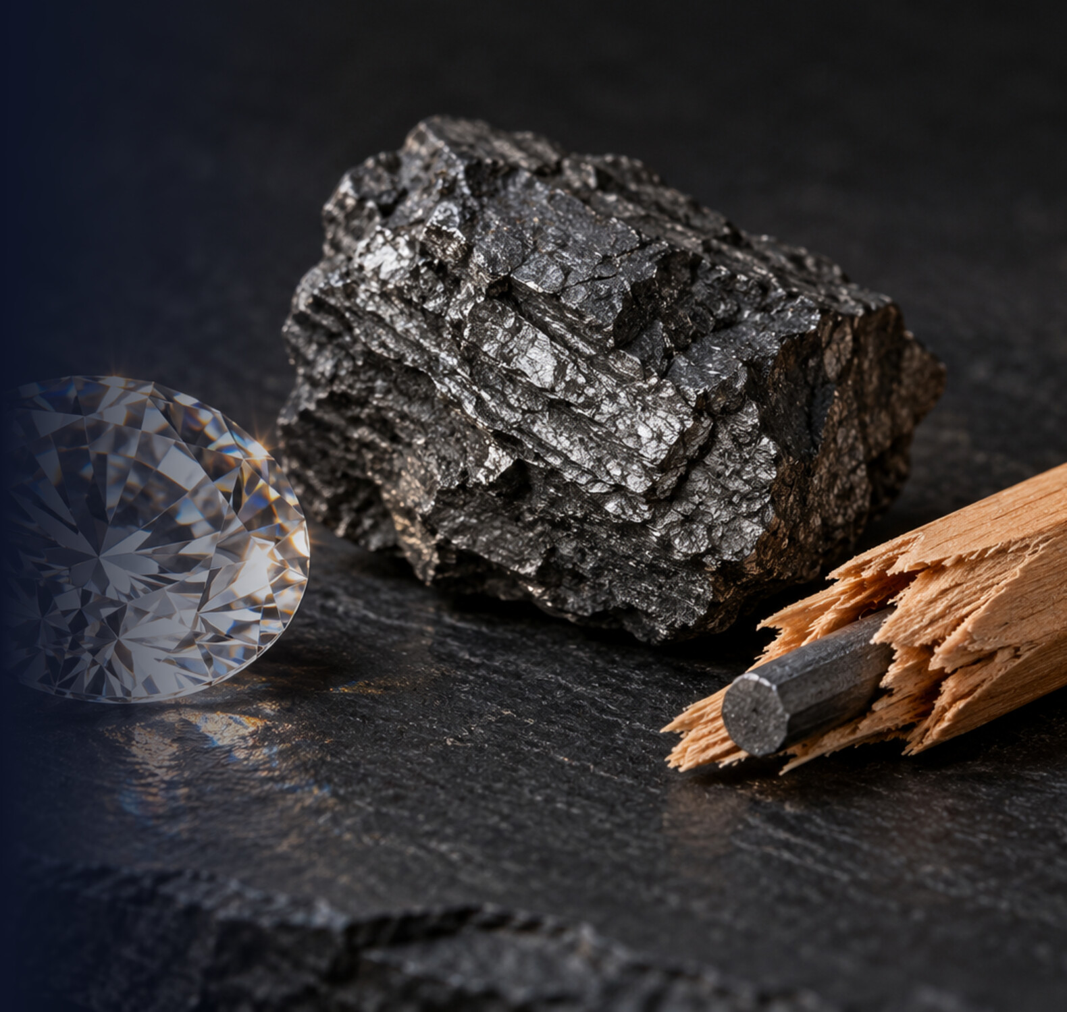
Dersler · kimya
KİMYASAL TEPKİMELERDE ENERJİ · KONU 03
Standart oluşum ve tepkime entalpisi
Her bileşiğin bir oluşum entalpisi vardır: elementlerinin en kararlı hâllerinden 1 mol oluşurken alınan ya da verilen ısı. Bu değerler tablodan okunur ve her tepkimenin ısısı tek bağıntıyla bulunur: ΔH° = ΣnΔH°f(ürünler) − ΣnΔH°f(girenler).
1 Temel
2 Orta
3 İleri
4 Pekiştir
dersler.perinet.org/olusum-entalpisi.html
Notes:
Yüzükteki elmas ile kurşun kalemin ucu aynı elementten, saf karbondan yapılmıştır. Peki hangisi daha çok enerji taşır? Bir maddenin içindeki enerjiyi tek başına ölçemiyorsak, bir yakıtın ne kadar ısı vereceğini onu hiç yakmadan nasıl bilebiliriz? Dağların yüksekliğini Dünya'nın merkezinden değil, deniz seviyesinden ölçeriz. Kimyacılar da maddelerin entalpisini ortak bir sıfır noktasından ölçer: elementlerin en kararlı hâli. Her bileşiğin bu sıfıra göre “yüksekliği” bir tabloya yazılır ve her tepkimenin ısısı tek bir bağıntıyla bulunur: ΔH° = ΣnΔH°f(ürünler) − ΣnΔH°f(girenler). Anlatım dört basamakta ilerliyor: önce ispirto ocağından, elmastan ve grafitten yola çıkıp sıfır noktasını ve oluşum entalpisini formülsüz kavrayacağız, sonra tabloyu okuyup tepkime entalpisini elementler yoluyla adım adım hesaplayacağız, ardından gram ve litreyle ısı hesabına, ölçülen ısıdan bilinmeyen bir değeri bulmaya ve bağ enerjisiyle karşılaştırmaya geçeceğiz. En sonda kolaydan zora sıralanmış örneklerle hepsini birlikte kullanacağız.
Kapak görseli: Aynı element, iki farklı hâl. Elmas da grafit de yalnızca karbon atomlarından oluşur; farklı olan atomların diziliş biçimidir. Kurşun kalemin gri çekirdeği de grafitle kilin karışımıdır. 25 °C ve 1 atm'de karbonun en kararlı hâli grafittir; bu yüzden oluşum entalpisi tablolarında sıfır noktası olarak grafit seçilir. Elmas grafitten yalnızca 1,9 kJ/mol daha yüksek entalpidedir, ama oda koşullarında grafite dönüşmesi öylesine yavaştır ki pratikte hiç gerçekleşmez.

Slide 2
?
Başlarken
Konuya günlük bir soruyla giriyoruz.
Yüzükteki elmas ile kurşun kalemin ucu aynı elementten, saf karbondan yapılmıştır. Peki hangisi daha çok enerji taşır? Bir maddenin içindeki enerjiyi tek başına ölçemiyorsak, bir yakıtın ne kadar ısı vereceğini onu hiç yakmadan nasıl bilebiliriz? Dağların yüksekliğini Dünya'nın merkezinden değil, deniz seviyesinden ölçeriz. Kimyacılar da maddelerin entalpisini ortak bir sıfır noktasından ölçer: elementlerin en kararlı hâli. Her bileşiğin bu sıfıra göre “yüksekliği” bir tabloya yazılır ve her tepkimenin ısısı tek bir bağıntıyla bulunur: ΔH° = ΣnΔH°f(ürünler) − ΣnΔH°f(girenler).
dersler.perinet.org/olusum-entalpisi.html
02
Notes:
Açılış sorusu — sınıfa sorup birkaç cevap alın, sonra konuya geçin.
Yüzükteki elmas ile kurşun kalemin ucu aynı elementten, saf karbondan yapılmıştır. Peki hangisi daha çok enerji taşır? Bir maddenin içindeki enerjiyi tek başına ölçemiyorsak, bir yakıtın ne kadar ısı vereceğini onu hiç yakmadan nasıl bilebiliriz? Dağların yüksekliğini Dünya'nın merkezinden değil, deniz seviyesinden ölçeriz. Kimyacılar da maddelerin entalpisini ortak bir sıfır noktasından ölçer: elementlerin en kararlı hâli. Her bileşiğin bu sıfıra göre “yüksekliği” bir tabloya yazılır ve her tepkimenin ısısı tek bir bağıntıyla bulunur: ΔH° = ΣnΔH°f(ürünler) − ΣnΔH°f(girenler). Anlatım dört basamakta ilerliyor: önce ispirto ocağından, elmastan ve grafitten yola çıkıp sıfır noktasını ve oluşum entalpisini formülsüz kavrayacağız, sonra tabloyu okuyup tepkime entalpisini elementler yoluyla adım adım hesaplayacağız, ardından gram ve litreyle ısı hesabına, ölçülen ısıdan bilinmeyen bir değeri bulmaya ve bağ enerjisiyle karşılaştırmaya geçeceğiz. En sonda kolaydan zora sıralanmış örneklerle hepsini birlikte kullanacağız.

Slide 3
≡
Bu derste
Dört basamak, kolaydan zora: önce sezgi, sonra bağıntılar, sonra derinleşme; en sonda pekiştirme.
1
Temel
2
Orta
3
İleri
4
Pekiştir
Önce sezgi: ispirto ocağıyla başla, entalpiyi ölçmek için neden ortak bir sıfır noktası gerektiğini ve oluşum entalpisinin ne anlattığını formülsüz kavra.
Bağıntılar: oluşum entalpileri tablosunu oku, tepkime entalpisini elementler yoluyla adım adım çıkar, etanolle uygula ve fiziksel hâlin farkını gör.
Derinleşme: gram ve litreyle ısı hesabı, ölçülen ısıdan bilinmeyen ΔH°f'yi bulmak, bağ enerjisiyle karşılaştırma ve oluşum entalpisinin gerçek hayattaki yeri.
Kolaydan zora çözümlü örnekler ve oluşum entalpisi sorularında puan kaybettiren klasik hatalar.
01
Önce gözlemle: ispirto ocağının ısısı nereden gelir?
05
Oluşum entalpileri tablosu
10
Miktar hesapları: mol, gram, litre
14
Çözümlü örnekler
02
Neden bir başlangıç noktası gerekir?
06
Tepkime entalpisini hesaplamak
11
Geri hesap: bilinmeyen ΔH°f
15
Sık yapılan hatalar
07
Adım adım: etanolün yanması
03
Standart koşullar ve elementlerin sıfır noktası
12
İki yöntem: bağ enerjisi mi, oluşum entalpisi mi?
08
Fiziksel hâl ΔH°f'yi değiştirir
04
Standart oluşum entalpisi
09
Sayılarla hisset: bir tablo, bütün yakıtlar
13
Oluşum entalpisi gerçek dünyada
dersler.perinet.org/olusum-entalpisi.html
03
Notes:
Bu derste:
1. Temel — Önce sezgi: ispirto ocağıyla başla, entalpiyi ölçmek için neden ortak bir sıfır noktası gerektiğini ve oluşum entalpisinin ne anlattığını formülsüz kavra.
01 Önce gözlemle: ispirto ocağının ısısı nereden gelir?
02 Neden bir başlangıç noktası gerekir?
03 Standart koşullar ve elementlerin sıfır noktası
04 Standart oluşum entalpisi
2. Orta — Bağıntılar: oluşum entalpileri tablosunu oku, tepkime entalpisini elementler yoluyla adım adım çıkar, etanolle uygula ve fiziksel hâlin farkını gör.
05 Oluşum entalpileri tablosu
06 Tepkime entalpisini hesaplamak
07 Adım adım: etanolün yanması
08 Fiziksel hâl ΔH°f'yi değiştirir
09 Sayılarla hisset: bir tablo, bütün yakıtlar
3. İleri — Derinleşme: gram ve litreyle ısı hesabı, ölçülen ısıdan bilinmeyen ΔH°f'yi bulmak, bağ enerjisiyle karşılaştırma ve oluşum entalpisinin gerçek hayattaki yeri.
10 Miktar hesapları: mol, gram, litre
11 Geri hesap: bilinmeyen ΔH°f
12 İki yöntem: bağ enerjisi mi, oluşum entalpisi mi?
13 Oluşum entalpisi gerçek dünyada
4. Pekiştir — Kolaydan zora çözümlü örnekler ve oluşum entalpisi sorularında puan kaybettiren klasik hatalar.
14 Çözümlü örnekler
15 Sık yapılan hatalar

Slide 4
↺
Önce hatırlayalım · 1 / 2
Bu konuya başlamadan önce bilmen gereken birkaç şey.
Entalpi (H): bir maddenin sabit basınçta taşıdığı ısı içeriği. Tek başına ölçülemez; ölçülen, tepkimedeki değişimidir: ΔH = H(ürünler) − H(girenler).
1
Ekzotermik ve endotermik: ısı veren olayda ΔH < 0, ısı alan olayda ΔH > 0 olur. Yanan odun ekzotermik, eriyen buz endotermiktir.
2
Mol: 6,02·10²³ taneciklik madde miktarı. Kütleden mol sayısı n = m / M ile bulunur: 18 g su 1 moldür.
3
dersler.perinet.org/olusum-entalpisi.html
04
Notes:
Önce hatırlayalım:
• Entalpi (H): bir maddenin sabit basınçta taşıdığı ısı içeriği. Tek başına ölçülemez; ölçülen, tepkimedeki değişimidir: ΔH = H(ürünler) − H(girenler).
• Ekzotermik ve endotermik: ısı veren olayda ΔH < 0, ısı alan olayda ΔH > 0 olur. Yanan odun ekzotermik, eriyen buz endotermiktir.
• Mol: 6,02·10²³ taneciklik madde miktarı. Kütleden mol sayısı n = m / M ile bulunur: 18 g su 1 moldür.
Her maddeyi sınıfa sorarak hatırlatın.

Slide 5
↺
Önce hatırlayalım · 2 / 2
Bu konuya başlamadan önce bilmen gereken birkaç şey.
Element ve bileşik: element tek tür atomdan oluşur (O₂, Fe, C); bileşikte birden çok element birleşmiştir (H₂O, CO₂).
4
Hâl simgeleri: (k) katı, (s) sıvı, (g) gaz. H₂O(s) sıvı su, H₂O(g) su buharıdır.
5
Katsayılar: 2H₂(g) + O₂(g) → 2H₂O(s) denklemindeki 2, 1, 2 sayıları mol oranını verir. Katsayılar iki katına çıkınca ΔH de iki katına çıkar.
6
dersler.perinet.org/olusum-entalpisi.html
05
Notes:
Önce hatırlayalım:
• Element ve bileşik: element tek tür atomdan oluşur (O₂, Fe, C); bileşikte birden çok element birleşmiştir (H₂O, CO₂).
• Hâl simgeleri: (k) katı, (s) sıvı, (g) gaz. H₂O(s) sıvı su, H₂O(g) su buharıdır.
• Katsayılar: 2H₂(g) + O₂(g) → 2H₂O(s) denklemindeki 2, 1, 2 sayıları mol oranını verir. Katsayılar iki katına çıkınca ΔH de iki katına çıkar.
Her maddeyi sınıfa sorarak hatırlatın.

Slide 6
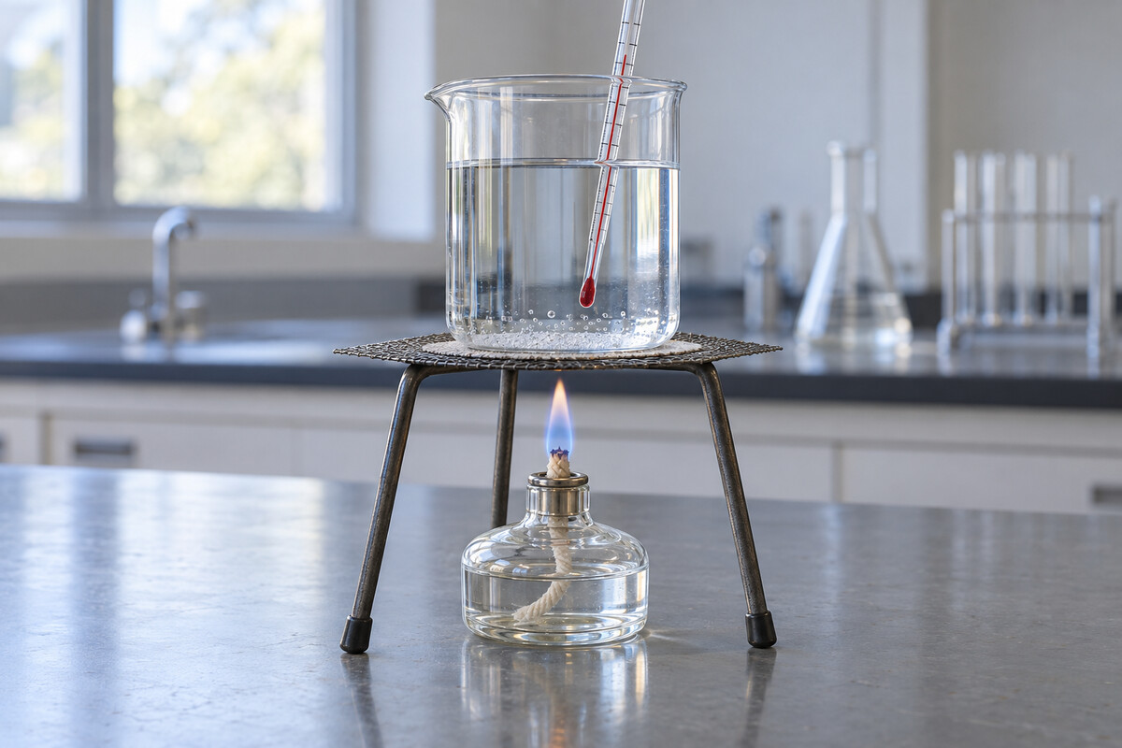
1
BASAMAK 1 / 4
Temel
Önce sezgi: ispirto ocağıyla başla, entalpiyi ölçmek için neden ortak bir sıfır noktası gerektiğini ve oluşum entalpisinin ne anlattığını formülsüz kavra.
01 Önce gözlemle: ispirto ocağının ısısı nereden gelir?
02 Neden bir başlangıç noktası gerekir?
İspirto ocağı beherdeki suyu ısıtıyor. Fitilden yükselen etanol buharı havanın oksijeniyle yanar; karbondioksit ve su buharı oluşur. Termometrenin yükselişi, açığa çıkan ısının suya geçen kısmını gösterir; ısının bir bölümü alevin çevresindeki havaya kaçar. Beherin dibindeki küçük kabarcıklar, ısınan sudan ayrılan çözünmüş havadır: kaynama henüz başlamamıştır.
03 Standart koşullar ve elementlerin sıfır noktası
04 Standart oluşum entalpisi
dersler.perinet.org/olusum-entalpisi.html
06
Notes:
Basamak 1 — Temel: Önce sezgi: ispirto ocağıyla başla, entalpiyi ölçmek için neden ortak bir sıfır noktası gerektiğini ve oluşum entalpisinin ne anlattığını formülsüz kavra.
01 Önce gözlemle: ispirto ocağının ısısı nereden gelir?
02 Neden bir başlangıç noktası gerekir?
03 Standart koşullar ve elementlerin sıfır noktası
04 Standart oluşum entalpisi
Görsel: İspirto ocağı beherdeki suyu ısıtıyor. Fitilden yükselen etanol buharı havanın oksijeniyle yanar; karbondioksit ve su buharı oluşur. Termometrenin yükselişi, açığa çıkan ısının suya geçen kısmını gösterir; ısının bir bölümü alevin çevresindeki havaya kaçar. Beherin dibindeki küçük kabarcıklar, ısınan sudan ayrılan çözünmüş havadır: kaynama henüz başlamamıştır.

Slide 7
1 / 4 TEMEL · ADIM 1 / 6
01
Önce gözlemle: ispirto ocağının ısısı nereden gelir?
Okul laboratuvarında beherdeki suyu ısıtmanın en eski yolu ispirto ocağıdır: cam bir haznede ispirto, içinde pamuk bir fitil, ucunda sakin, mavimsi bir alev.
Ocağı yakıp beherin altına koyduğunda şunları gözlersin:
dersler.perinet.org/olusum-entalpisi.html
07
Notes:
Önce gözlemle: ispirto ocağının ısısı nereden gelir? — adım 1/6
• Okul laboratuvarında beherdeki suyu ısıtmanın en eski yolu ispirto ocağıdır: cam bir haznede ispirto, içinde pamuk bir fitil, ucunda sakin, mavimsi bir alev.
• Ocağı yakıp beherin altına koyduğunda şunları gözlersin:

Slide 8
1 / 4 TEMEL · ADIM 2 / 6
01
Önce gözlemle: ispirto ocağının ısısı nereden gelir?
Su ısınır: termometre dakikalar içinde yükselir, beherin dibinde küçük kabarcıklar belirir.
İspirto azalır: ocağı deneyden önce ve sonra tartarsan kütlesinin azaldığını görürsün; ısı, yakıt harcandıkça çıkar.
Daha çok yakıt, daha çok ısı: iki kat ispirto yakarsan su da yaklaşık iki kat ısı alır.
Soğuk cam buğulanır: alevin üstüne tutulan soğuk bir cam bardağın içi buğulanır; yanma ürünlerinden biri sudur, öteki karbondioksittir.
dersler.perinet.org/olusum-entalpisi.html
08
Notes:
Önce gözlemle: ispirto ocağının ısısı nereden gelir? — adım 2/6
• Su ısınır: termometre dakikalar içinde yükselir, beherin dibinde küçük kabarcıklar belirir.
• İspirto azalır: ocağı deneyden önce ve sonra tartarsan kütlesinin azaldığını görürsün; ısı, yakıt harcandıkça çıkar.
• Daha çok yakıt, daha çok ısı: iki kat ispirto yakarsan su da yaklaşık iki kat ısı alır.
• Soğuk cam buğulanır: alevin üstüne tutulan soğuk bir cam bardağın içi buğulanır; yanma ürünlerinden biri sudur, öteki karbondioksittir.

Slide 9
1 / 4 TEMEL · ADIM 3 / 6
01
Önce gözlemle: ispirto ocağının ısısı nereden gelir?
Başka yakıt, başka ısı: aynı kütlede mum ya da doğal gaz yaksaydın suyun sıcaklığı farklı miktarda artardı.
dersler.perinet.org/olusum-entalpisi.html
09
Notes:
Önce gözlemle: ispirto ocağının ısısı nereden gelir? — adım 3/6
• Başka yakıt, başka ısı: aynı kütlede mum ya da doğal gaz yaksaydın suyun sıcaklığı farklı miktarda artardı.

Slide 10
1 / 4 TEMEL · ADIM 4 / 6
01
Önce gözlemle: ispirto ocağının ısısı nereden gelir?
İspirtonun büyük kısmı etanoldür.
Etanol havadaki oksijenle yanarken karbondioksit ve su oluşur.
Isı bu dönüşümden gelir: girenlerin, yani etanol ile oksijenin toplam entalpisi, ürünlerin, yani karbondioksit ile suyun toplam entalpisinden yüksektir.
Aradaki fark çevreye ısı olarak çıkar; bir kısmı beherdeki suya, kalanı havaya gider.
dersler.perinet.org/olusum-entalpisi.html
10
Notes:
Önce gözlemle: ispirto ocağının ısısı nereden gelir? — adım 4/6
• İspirtonun büyük kısmı etanoldür.
• Etanol havadaki oksijenle yanarken karbondioksit ve su oluşur.
• Isı bu dönüşümden gelir: girenlerin, yani etanol ile oksijenin toplam entalpisi, ürünlerin, yani karbondioksit ile suyun toplam entalpisinden yüksektir.
• Aradaki fark çevreye ısı olarak çıkar; bir kısmı beherdeki suya, kalanı havaya gider.

Slide 11
1 / 4 TEMEL · ADIM 5 / 6
01
Önce gözlemle: ispirto ocağının ısısı nereden gelir?
Asıl soru şu: bu farkı, yakıtı hiç yakmadan bir tablodan hesaplayabilir miyiz?
Cevap evet; ama önce entalpiyi ölçmek için bir başlangıç noktası seçmemiz gerekiyor.
dersler.perinet.org/olusum-entalpisi.html
11
Notes:
Önce gözlemle: ispirto ocağının ısısı nereden gelir? — adım 5/6
• Asıl soru şu: bu farkı, yakıtı hiç yakmadan bir tablodan hesaplayabilir miyiz?
• Cevap evet; ama önce entalpiyi ölçmek için bir başlangıç noktası seçmemiz gerekiyor.

Slide 12
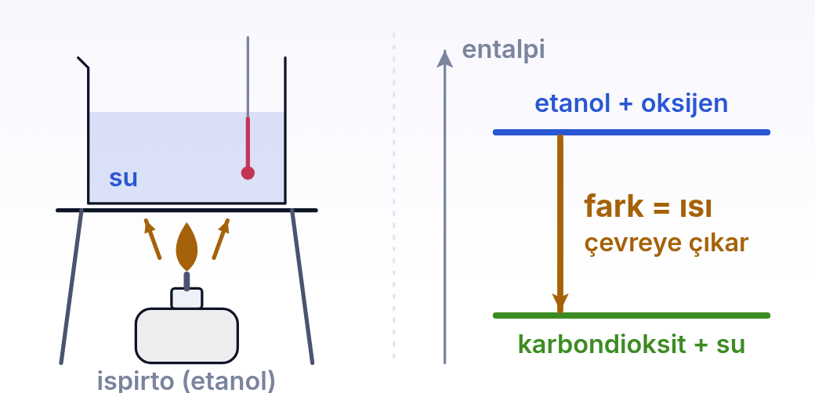
1 / 4 TEMEL · ADIM 6 / 6
01
Önce gözlemle: ispirto ocağının ısısı nereden gelir?
Yanmada girenlerin toplam entalpisi ürünlerinkinden yüksektir. Aradaki fark ısı olarak çevreye çıkar ve beherdeki suyu ısıtır. Bu fark yanan yakıtın miktarıyla orantılıdır: iki kat ispirto, iki kat ısı demektir.
dersler.perinet.org/olusum-entalpisi.html
12
Notes:
Önce gözlemle: ispirto ocağının ısısı nereden gelir? — şekil
Yanmada girenlerin toplam entalpisi ürünlerinkinden yüksektir. Aradaki fark ısı olarak çevreye çıkar ve beherdeki suyu ısıtır. Bu fark yanan yakıtın miktarıyla orantılıdır: iki kat ispirto, iki kat ısı demektir.

Slide 13
1 / 4 TEMEL
01
Önce gözlemle: ispirto ocağının ısısı nereden gelir?
KISACA · BU BÖLÜMDE ÖĞRENDİK
İspirto ocağında etanol oksijenle yanıp karbondioksit ve suya dönüşür. Girenlerin entalpisi ürünlerinkinden yüksek olduğu için aradaki fark ısı olarak çıkar; ısı, yanan yakıtın miktarıyla orantılıdır.
dersler.perinet.org/olusum-entalpisi.html
13
Notes:
Kısaca: İspirto ocağında etanol oksijenle yanıp karbondioksit ve suya dönüşür. Girenlerin entalpisi ürünlerinkinden yüksek olduğu için aradaki fark ısı olarak çıkar; ısı, yanan yakıtın miktarıyla orantılıdır.
Sınıfa bu cümleyi kendi sözleriyle tekrar ettirin.

Slide 14
1 / 4 TEMEL
DÜŞÜN
İspirto ocağını söndürüp bir hafta sonra yeniden yaksan, 1 gram ispirto yine aynı ısıyı verir mi?
?
01 · Önce gözlemle: ispirto ocağının ısısı nereden gelir? Cevap bir sonraki slaytta
dersler.perinet.org/olusum-entalpisi.html
14
Notes:
Düşün: İspirto ocağını söndürüp bir hafta sonra yeniden yaksan, 1 gram ispirto yine aynı ısıyı verir mi?
Sınıfa sorun, birkaç tahmin alın; sonra cevap slaytına geçin.
Cevap: Evet. Açığa çıkan ısı yalnızca neyin yandığına ve neyin oluştuğuna bağlıdır: 1 g etanolün tamamen yanması her seferinde aynı farkı verir. Ocağın ne zaman yakıldığı ya da alevin kaç kez söndürüldüğü bu farkı değiştirmez. Değişebilen tek şey, ısının ne kadarının suya, ne kadarının havaya gittiğidir.

Slide 15
1 / 4 TEMEL
!
Cevap
İspirto ocağını söndürüp bir hafta sonra yeniden yaksan, 1 gram ispirto yine aynı ısıyı verir mi?
Evet. Açığa çıkan ısı yalnızca neyin yandığına ve neyin oluştuğuna bağlıdır: 1 g etanolün tamamen yanması her seferinde aynı farkı verir. Ocağın ne zaman yakıldığı ya da alevin kaç kez söndürüldüğü bu farkı değiştirmez. Değişebilen tek şey, ısının ne kadarının suya, ne kadarının havaya gittiğidir.
dersler.perinet.org/olusum-entalpisi.html
15
Notes:
Cevap: Evet. Açığa çıkan ısı yalnızca neyin yandığına ve neyin oluştuğuna bağlıdır: 1 g etanolün tamamen yanması her seferinde aynı farkı verir. Ocağın ne zaman yakıldığı ya da alevin kaç kez söndürüldüğü bu farkı değiştirmez. Değişebilen tek şey, ısının ne kadarının suya, ne kadarının havaya gittiğidir.

Slide 16
1 / 4 TEMEL · ADIM 1 / 5
02
Neden bir başlangıç noktası gerekir?
Bir dağın yüksekliğini nasıl söylersin?
“Ağrı Dağı 5137 m'dir” derken yüksekliği Dünya'nın merkezinden değil, deniz seviyesinden ölçersin.
Deniz seviyesi doğanın verdiği bir sıfır değildir; herkesin anlaştığı ortak bir başlangıçtır.
Bu anlaşma sayesinde iki dağın yükseklik farkını tek bir çıkarma işlemiyle bulursun: Ağrı ile Erciyes arasındaki fark 5137 − 3917 = 1220 m'dir.
dersler.perinet.org/olusum-entalpisi.html
16
Notes:
Neden bir başlangıç noktası gerekir? — adım 1/5
• Bir dağın yüksekliğini nasıl söylersin?
• “Ağrı Dağı 5137 m'dir” derken yüksekliği Dünya'nın merkezinden değil, deniz seviyesinden ölçersin.
• Deniz seviyesi doğanın verdiği bir sıfır değildir; herkesin anlaştığı ortak bir başlangıçtır.
• Bu anlaşma sayesinde iki dağın yükseklik farkını tek bir çıkarma işlemiyle bulursun: Ağrı ile Erciyes arasındaki fark 5137 − 3917 = 1220 m'dir.

Slide 17
1 / 4 TEMEL · ADIM 2 / 5
02
Neden bir başlangıç noktası gerekir?
Lut Gölü'nün kıyısı gibi deniz seviyesinin altında kalan yerler ise eksi işaretli bir yükseklik alır.
dersler.perinet.org/olusum-entalpisi.html
17
Notes:
Neden bir başlangıç noktası gerekir? — adım 2/5
• Lut Gölü'nün kıyısı gibi deniz seviyesinin altında kalan yerler ise eksi işaretli bir yükseklik alır.

Slide 18
1 / 4 TEMEL · ADIM 3 / 5
02
Neden bir başlangıç noktası gerekir?
Maddelerin entalpisinde de aynı durumla karşılaşırız.
Bir maddenin mutlak entalpisi, yani içinde sakladığı enerjinin tamamı ölçülemez: atomlarının, elektronlarının ve çekirdeklerinin bütün enerjisini sayacak bir alet yoktur.
Kalorimetre yalnızca bir değişimi, yani bir tepkimede alınan ya da verilen ısıyı ölçer.
Bu yüzden kimyacılar da bir “deniz seviyesi” seçmiştir: elementlerin en kararlı hâllerinin entalpisi sıfır kabul edilir.
dersler.perinet.org/olusum-entalpisi.html
18
Notes:
Neden bir başlangıç noktası gerekir? — adım 3/5
• Maddelerin entalpisinde de aynı durumla karşılaşırız.
• Bir maddenin mutlak entalpisi, yani içinde sakladığı enerjinin tamamı ölçülemez: atomlarının, elektronlarının ve çekirdeklerinin bütün enerjisini sayacak bir alet yoktur.
• Kalorimetre yalnızca bir değişimi, yani bir tepkimede alınan ya da verilen ısıyı ölçer.
• Bu yüzden kimyacılar da bir “deniz seviyesi” seçmiştir: elementlerin en kararlı hâllerinin entalpisi sıfır kabul edilir.

Slide 19
1 / 4 TEMEL · ADIM 4 / 5
02
Neden bir başlangıç noktası gerekir?
Bir bileşiğin bu sıfıra göre yüksekliği ölçülebilir, çünkü bileşik elementlerinden oluşurken alınan ya da verilen ısı ölçülebilir.
Seçim keyfîdir ama sonuçları değiştirmez: iki dağ arasındaki fark, sıfırı nereye koyduğuna bağlı değildir.
Tepkimelerde de bize gereken zaten bir farktır: ΔH.
dersler.perinet.org/olusum-entalpisi.html
19
Notes:
Neden bir başlangıç noktası gerekir? — adım 4/5
• Bir bileşiğin bu sıfıra göre yüksekliği ölçülebilir, çünkü bileşik elementlerinden oluşurken alınan ya da verilen ısı ölçülebilir.
• Seçim keyfîdir ama sonuçları değiştirmez: iki dağ arasındaki fark, sıfırı nereye koyduğuna bağlı değildir.
• Tepkimelerde de bize gereken zaten bir farktır: ΔH.

Slide 20
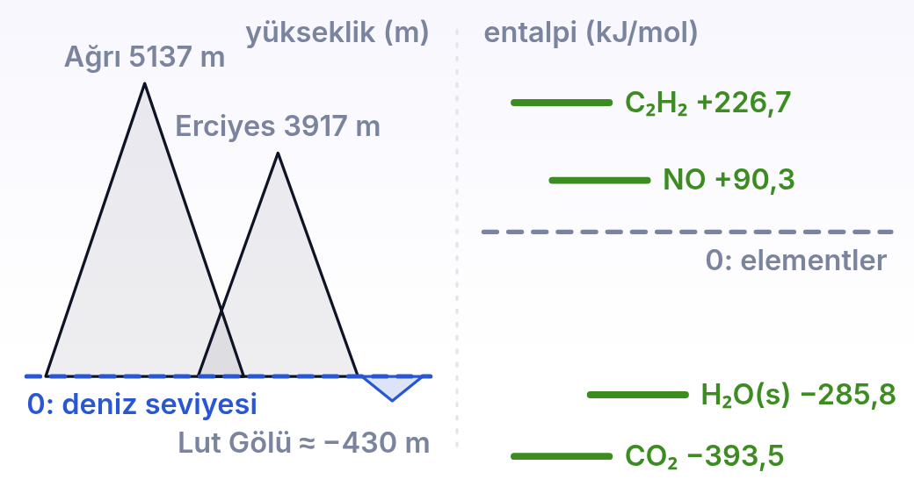
1 / 4 TEMEL · ADIM 5 / 5
02
Neden bir başlangıç noktası gerekir?
Solda yükseklikler deniz seviyesinden, sağda entalpiler elementlerin en kararlı hâlinden ölçülüyor. İki ölçekte de sıfır bir anlaşmadır; önemli olan farklardır. Sıfırın altındaki bileşikler elementlerinden oluşurken ısı verir, üstündekiler ısı alır. İki panelin ölçekleri ayrıdır; her panel kendi içinde orantılıdır.
dersler.perinet.org/olusum-entalpisi.html
20
Notes:
Neden bir başlangıç noktası gerekir? — şekil
Solda yükseklikler deniz seviyesinden, sağda entalpiler elementlerin en kararlı hâlinden ölçülüyor. İki ölçekte de sıfır bir anlaşmadır; önemli olan farklardır. Sıfırın altındaki bileşikler elementlerinden oluşurken ısı verir, üstündekiler ısı alır. İki panelin ölçekleri ayrıdır; her panel kendi içinde orantılıdır.

Slide 21
1 / 4 TEMEL
02
Neden bir başlangıç noktası gerekir?
KISACA · BU BÖLÜMDE ÖĞRENDİK
Bir maddenin mutlak entalpisi ölçülemez, yalnızca değişimi ölçülür. Bu yüzden deniz seviyesi gibi ortak bir sıfır seçilir: elementlerin en kararlı hâllerinin entalpisi sıfır kabul edilir.
dersler.perinet.org/olusum-entalpisi.html
21
Notes:
Kısaca: Bir maddenin mutlak entalpisi ölçülemez, yalnızca değişimi ölçülür. Bu yüzden deniz seviyesi gibi ortak bir sıfır seçilir: elementlerin en kararlı hâllerinin entalpisi sıfır kabul edilir.
Sınıfa bu cümleyi kendi sözleriyle tekrar ettirin.

Slide 22
1 / 4 TEMEL
DÜŞÜN
Dağların yüksekliğini deniz seviyesi yerine Dünya'nın merkezinden ölçseydik, iki dağ arasındaki yükseklik farkı değişir miydi?
?
02 · Neden bir başlangıç noktası gerekir? Cevap bir sonraki slaytta
dersler.perinet.org/olusum-entalpisi.html
22
Notes:
Düşün: Dağların yüksekliğini deniz seviyesi yerine Dünya'nın merkezinden ölçseydik, iki dağ arasındaki yükseklik farkı değişir miydi?
Sınıfa sorun, birkaç tahmin alın; sonra cevap slaytına geçin.
Cevap: Hayır. İki dağın yüksekliğine de aynı sayı, yani Dünya'nın yarıçapı eklenirdi; fark aynı kalırdı. Entalpide sıfır noktasını başka bir yere koysaydık her maddenin değeri, içindeki atomlara göre bir miktar kayardı. Tepkimede atomlar korunduğu için girenler ve ürünler aynı toplam kadar kayar; tepkimelerin ΔH'si hiç değişmezdi.

Slide 23
1 / 4 TEMEL
!
Cevap
Dağların yüksekliğini deniz seviyesi yerine Dünya'nın merkezinden ölçseydik, iki dağ arasındaki yükseklik farkı değişir miydi?
Hayır. İki dağın yüksekliğine de aynı sayı, yani Dünya'nın yarıçapı eklenirdi; fark aynı kalırdı. Entalpide sıfır noktasını başka bir yere koysaydık her maddenin değeri, içindeki atomlara göre bir miktar kayardı. Tepkimede atomlar korunduğu için girenler ve ürünler aynı toplam kadar kayar; tepkimelerin ΔH'si hiç değişmezdi.
dersler.perinet.org/olusum-entalpisi.html
23
Notes:
Cevap: Hayır. İki dağın yüksekliğine de aynı sayı, yani Dünya'nın yarıçapı eklenirdi; fark aynı kalırdı. Entalpide sıfır noktasını başka bir yere koysaydık her maddenin değeri, içindeki atomlara göre bir miktar kayardı. Tepkimede atomlar korunduğu için girenler ve ürünler aynı toplam kadar kayar; tepkimelerin ΔH'si hiç değişmezdi.

Slide 24
1 / 4 TEMEL · ADIM 1 / 5
03
Standart koşullar ve elementlerin sıfır noktası
Bir maddenin entalpisi sıcaklığa ve basınca bağlıdır; değerleri karşılaştırabilmek için koşullar da ortak seçilir.
Kimyada standart koşullar 25 °C ve 1 atm'dir.
Bu koşullardaki değerler bir derece işaretiyle gösterilir: ΔH°.
Bunu, gaz hacmi hesaplarında kullandığın normal koşullarla (0 °C ve 1 atm) karıştırma.
dersler.perinet.org/olusum-entalpisi.html
24
Notes:
Standart koşullar ve elementlerin sıfır noktası — adım 1/5
• Bir maddenin entalpisi sıcaklığa ve basınca bağlıdır; değerleri karşılaştırabilmek için koşullar da ortak seçilir.
• Kimyada standart koşullar 25 °C ve 1 atm'dir.
• Bu koşullardaki değerler bir derece işaretiyle gösterilir: ΔH°.
• Bunu, gaz hacmi hesaplarında kullandığın normal koşullarla (0 °C ve 1 atm) karıştırma.

Slide 25
1 / 4 TEMEL · ADIM 2 / 5
03
Standart koşullar ve elementlerin sıfır noktası
Sıfır noktası, her elementin standart koşullardaki en kararlı hâlidir.
Bir element birden çok biçimde bulunabilir; sıfırı yalnızca en kararlı olanı alır:
dersler.perinet.org/olusum-entalpisi.html
25
Notes:
Standart koşullar ve elementlerin sıfır noktası — adım 2/5
• Sıfır noktası, her elementin standart koşullardaki en kararlı hâlidir.
• Bir element birden çok biçimde bulunabilir; sıfırı yalnızca en kararlı olanı alır:

Slide 26
1 / 4 TEMEL · ADIM 3 / 5
03
Standart koşullar ve elementlerin sıfır noktası
Karbon: grafit 0, elmas +1,9 kJ/mol. İkisi de saf karbondur ama grafit daha kararlıdır.
Oksijen: O₂(g) 0; ozon O₃(g) +142,7 kJ/mol, tek tek O atomları +249,2 kJ/mol.
Brom ve iyot: 25 °C'de brom sıvı, iyot katıdır. Br₂(s) ve I₂(k) sıfırdır; Br₂(g) +30,9, I₂(g) +62,4 kJ/mol.
Hidrojen ve diğer gazlar: H₂(g), N₂(g), Cl₂(g) sıfırdır; atom hâlleri, örneğin H(g) +218,0 kJ/mol, sıfır değildir.
dersler.perinet.org/olusum-entalpisi.html
26
Notes:
Standart koşullar ve elementlerin sıfır noktası — adım 3/5
• Karbon: grafit 0, elmas +1,9 kJ/mol. İkisi de saf karbondur ama grafit daha kararlıdır.
• Oksijen: O₂(g) 0; ozon O₃(g) +142,7 kJ/mol, tek tek O atomları +249,2 kJ/mol.
• Brom ve iyot: 25 °C'de brom sıvı, iyot katıdır. Br₂(s) ve I₂(k) sıfırdır; Br₂(g) +30,9, I₂(g) +62,4 kJ/mol.
• Hidrojen ve diğer gazlar: H₂(g), N₂(g), Cl₂(g) sıfırdır; atom hâlleri, örneğin H(g) +218,0 kJ/mol, sıfır değildir.

Slide 27
1 / 4 TEMEL · ADIM 4 / 5
03
Standart koşullar ve elementlerin sıfır noktası
Metaller: Na, Mg, Al, Fe ve Cu katı hâlde sıfırdır; cıva oda sıcaklığında sıvı olduğu için Hg(s) sıfırdır.
Atom hâllerinin değerleri bir önceki konudan tanıdık gelmeli.
H–H bağ enerjisi 436 kJ/mol'dür ve 1 mol H₂ molekülü kırılınca 2 mol H atomu oluşur.
1 mol H atomuna 436 / 2 = 218 kJ düşer; tablodaki +218,0 tam olarak budur.
dersler.perinet.org/olusum-entalpisi.html
27
Notes:
Standart koşullar ve elementlerin sıfır noktası — adım 4/5
• Metaller: Na, Mg, Al, Fe ve Cu katı hâlde sıfırdır; cıva oda sıcaklığında sıvı olduğu için Hg(s) sıfırdır.
• Atom hâllerinin değerleri bir önceki konudan tanıdık gelmeli.
• H–H bağ enerjisi 436 kJ/mol'dür ve 1 mol H₂ molekülü kırılınca 2 mol H atomu oluşur.
• 1 mol H atomuna 436 / 2 = 218 kJ düşer; tablodaki +218,0 tam olarak budur.

Slide 28
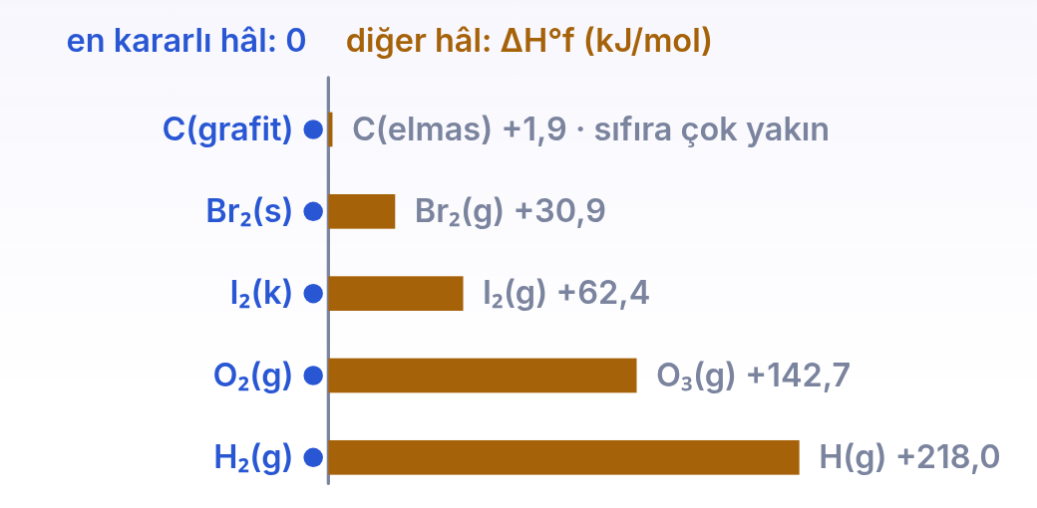
1 / 4 TEMEL · ADIM 5 / 5
03
Standart koşullar ve elementlerin sıfır noktası
Her satırda solda elementin en kararlı hâli (sıfır), sağda aynı elementin başka bir hâli var. Çubuklar değerlerle orantılı: elmasın grafitten farkı o kadar küçük ki çubuğu bir çizgi kadar kalıyor, ama sıfır değildir. Atom hâline geçmek bağ kırmayı gerektirdiği için en büyük değer atomdadır.
dersler.perinet.org/olusum-entalpisi.html
28
Notes:
Standart koşullar ve elementlerin sıfır noktası — şekil
Her satırda solda elementin en kararlı hâli (sıfır), sağda aynı elementin başka bir hâli var. Çubuklar değerlerle orantılı: elmasın grafitten farkı o kadar küçük ki çubuğu bir çizgi kadar kalıyor, ama sıfır değildir. Atom hâline geçmek bağ kırmayı gerektirdiği için en büyük değer atomdadır.

Slide 29
1 / 4 TEMEL
03
Standart koşullar ve elementlerin sıfır noktası
KISACA · BU BÖLÜMDE ÖĞRENDİK
Standart koşullar 25 °C ve 1 atm'dir. Her elementin bu koşullardaki en kararlı hâlinin oluşum entalpisi sıfırdır: grafit, O₂(g) ve Br₂(s) sıfır; elmas, O₃(g), Br₂(g) ve H(g) sıfır değildir.
dersler.perinet.org/olusum-entalpisi.html
29
Notes:
Kısaca: Standart koşullar 25 °C ve 1 atm'dir. Her elementin bu koşullardaki en kararlı hâlinin oluşum entalpisi sıfırdır: grafit, O₂(g) ve Br₂(s) sıfır; elmas, O₃(g), Br₂(g) ve H(g) sıfır değildir.
Sınıfa bu cümleyi kendi sözleriyle tekrar ettirin.

Slide 30
1 / 4 TEMEL
DÜŞÜN
Elmas grafitten daha yüksek entalpideyse elmaslar neden kendiliğinden grafite dönüşmüyor?
?
03 · Standart koşullar ve elementlerin sıfır noktası Cevap bir sonraki slaytta
dersler.perinet.org/olusum-entalpisi.html
30
Notes:
Düşün: Elmas grafitten daha yüksek entalpideyse elmaslar neden kendiliğinden grafite dönüşmüyor?
Sınıfa sorun, birkaç tahmin alın; sonra cevap slaytına geçin.
Cevap: Dönüşüm enerji bakımından mümkündür ama son derece yavaştır. Elmastaki güçlü C–C bağlarının kopup grafitin katmanlarına yeniden dizilmesi için çok yüksek bir enerji engeli aşılmalıdır; oda sıcaklığında bu, milyonlarca yılda bile fark edilmez. Bir tepkimenin ısı vermesi, hızlı olacağı anlamına gelmez. Bunu bir sonraki ünitede, tepkime hızında göreceksin.

Slide 31
1 / 4 TEMEL
!
Cevap
Elmas grafitten daha yüksek entalpideyse elmaslar neden kendiliğinden grafite dönüşmüyor?
Dönüşüm enerji bakımından mümkündür ama son derece yavaştır. Elmastaki güçlü C–C bağlarının kopup grafitin katmanlarına yeniden dizilmesi için çok yüksek bir enerji engeli aşılmalıdır; oda sıcaklığında bu, milyonlarca yılda bile fark edilmez. Bir tepkimenin ısı vermesi, hızlı olacağı anlamına gelmez. Bunu bir sonraki ünitede, tepkime hızında göreceksin.
dersler.perinet.org/olusum-entalpisi.html
31
Notes:
Cevap: Dönüşüm enerji bakımından mümkündür ama son derece yavaştır. Elmastaki güçlü C–C bağlarının kopup grafitin katmanlarına yeniden dizilmesi için çok yüksek bir enerji engeli aşılmalıdır; oda sıcaklığında bu, milyonlarca yılda bile fark edilmez. Bir tepkimenin ısı vermesi, hızlı olacağı anlamına gelmez. Bunu bir sonraki ünitede, tepkime hızında göreceksin.

Slide 32
1 / 4 TEMEL · ADIM 1 / 6
04
Standart oluşum entalpisi
Sıfır noktasını seçtik; şimdi maddelerin “yüksekliğini” tanımlayalım.
Standart oluşum entalpisi (ΔH°f), standart koşullarda 1 mol maddenin (bir bileşiğin ya da bir elementin en kararlı olmayan bir hâlinin), elementlerinin en kararlı hâllerinden oluşması sırasındaki entalpi değişimidir.
Birimi kJ/mol'dür; elmasın +1,9 kJ/mol'lük değeri de C(grafit) → C(elmas) dönüşümünün entalpisidir.
Tanımın üç şartını suyun oluşum denkleminde görebilirsin:
H₂(g) + ½O₂(g) → H₂O(s)
ΔH°f = −285,8 kJ/mol
dersler.perinet.org/olusum-entalpisi.html
32
Notes:
Standart oluşum entalpisi — adım 1/6
• Sıfır noktasını seçtik; şimdi maddelerin “yüksekliğini” tanımlayalım.
• Standart oluşum entalpisi (ΔH°f), standart koşullarda 1 mol maddenin (bir bileşiğin ya da bir elementin en kararlı olmayan bir hâlinin), elementlerinin en kararlı hâllerinden oluşması sırasındaki entalpi değişimidir.
• Birimi kJ/mol'dür; elmasın +1,9 kJ/mol'lük değeri de C(grafit) → C(elmas) dönüşümünün entalpisidir.
• Tanımın üç şartını suyun oluşum denkleminde görebilirsin:
H₂(g) + ½O₂(g) → H₂O(s) ΔH°f = −285,8 kJ/mol

Slide 33
1 / 4 TEMEL · ADIM 2 / 6
04
Standart oluşum entalpisi
1 mol ürün: denklem tam 1 mol bileşik verecek biçimde yazılır. Bu yüzden katsayılar kesirli olabilir: ½O₂ yarım mol, yani 16 g oksijen demektir.
Yalnızca elementler: girenler arasında bileşik olamaz. CO(g) + ½O₂(g) → CO₂(g) tepkimesi CO₂'nin oluşum denklemi değildir.
En kararlı hâller: karbon için grafit, oksijen için O₂(g) yazılır; elmas ya da O atomu kullanılmaz.
dersler.perinet.org/olusum-entalpisi.html
33
Notes:
Standart oluşum entalpisi — adım 2/6
• 1 mol ürün: denklem tam 1 mol bileşik verecek biçimde yazılır. Bu yüzden katsayılar kesirli olabilir: ½O₂ yarım mol, yani 16 g oksijen demektir.
• Yalnızca elementler: girenler arasında bileşik olamaz. CO(g) + ½O₂(g) → CO₂(g) tepkimesi CO₂'nin oluşum denklemi değildir.
• En kararlı hâller: karbon için grafit, oksijen için O₂(g) yazılır; elmas ya da O atomu kullanılmaz.

Slide 34
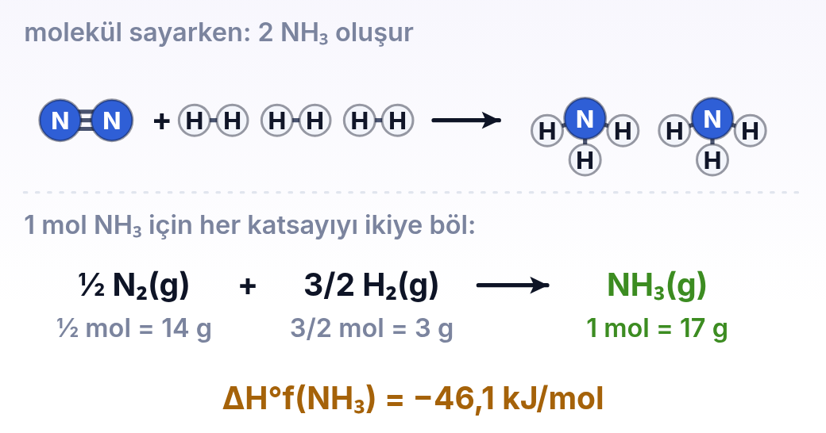
1 / 4 TEMEL · ADIM 3 / 6
04
Standart oluşum entalpisi
Molekül sayarken 1 N₂ ve 3 H₂ birleşip 2 NH₃ verir. Oluşum denklemi 1 mol ürün için yazıldığından bütün katsayılar ikiye bölünür. Yarım mol tuhaf görünse de gerçek bir miktardır: ½ mol N₂ 14 g, 3/2 mol H₂ 3 g eder ve toplam 17 g, yani tam 1 mol NH₃ oluşur.
dersler.perinet.org/olusum-entalpisi.html
34
Notes:
Standart oluşum entalpisi — şekil
Molekül sayarken 1 N₂ ve 3 H₂ birleşip 2 NH₃ verir. Oluşum denklemi 1 mol ürün için yazıldığından bütün katsayılar ikiye bölünür. Yarım mol tuhaf görünse de gerçek bir miktardır: ½ mol N₂ 14 g, 3/2 mol H₂ 3 g eder ve toplam 17 g, yani tam 1 mol NH₃ oluşur.

Slide 35
1 / 4 TEMEL · ADIM 4 / 6
04
Standart oluşum entalpisi
İşaretin anlamı. ΔH°f eksiyse bileşik elementlerinden oluşurken ısı verir ve elementlerinden daha düşük entalpidedir; enerji bakımından elementlerine göre daha kararlıdır.
Su (−285,8), karbondioksit (−393,5) ve amonyak (−46,1) böyledir. ΔH°f artıysa bileşik oluşurken ısı alır ve elementlerinden yukarıda durur: azot monoksit (+90,3), etilen (+52,3) ve asetilen (+226,7) elementlerine göre daha az kararlıdır.
dersler.perinet.org/olusum-entalpisi.html
35
Notes:
Standart oluşum entalpisi — adım 4/6
• İşaretin anlamı. ΔH°f eksiyse bileşik elementlerinden oluşurken ısı verir ve elementlerinden daha düşük entalpidedir; enerji bakımından elementlerine göre daha kararlıdır.
• Su (−285,8), karbondioksit (−393,5) ve amonyak (−46,1) böyledir. ΔH°f artıysa bileşik oluşurken ısı alır ve elementlerinden yukarıda durur: azot monoksit (+90,3), etilen (+52,3) ve asetilen (+226,7) elementlerine göre daha az kararlıdır.

Slide 36
1 / 4 TEMEL · ADIM 5 / 6
04
Standart oluşum entalpisi
Isıyı denklemin içinde göstermek istersen ekzotermik oluşumda ürünler tarafına, endotermik oluşumda girenler tarafına yazarsın:
H₂(g) + ½O₂(g)
→ H₂O(s) + 285,8 kJ
½N₂(g) + ½O₂(g) + 90,3 kJ
→ NO(g)
dersler.perinet.org/olusum-entalpisi.html
36
Notes:
Standart oluşum entalpisi — adım 5/6
• Isıyı denklemin içinde göstermek istersen ekzotermik oluşumda ürünler tarafına, endotermik oluşumda girenler tarafına yazarsın:
H₂(g) + ½O₂(g) → H₂O(s) + 285,8 kJ
½N₂(g) + ½O₂(g) + 90,3 kJ → NO(g)

Slide 37
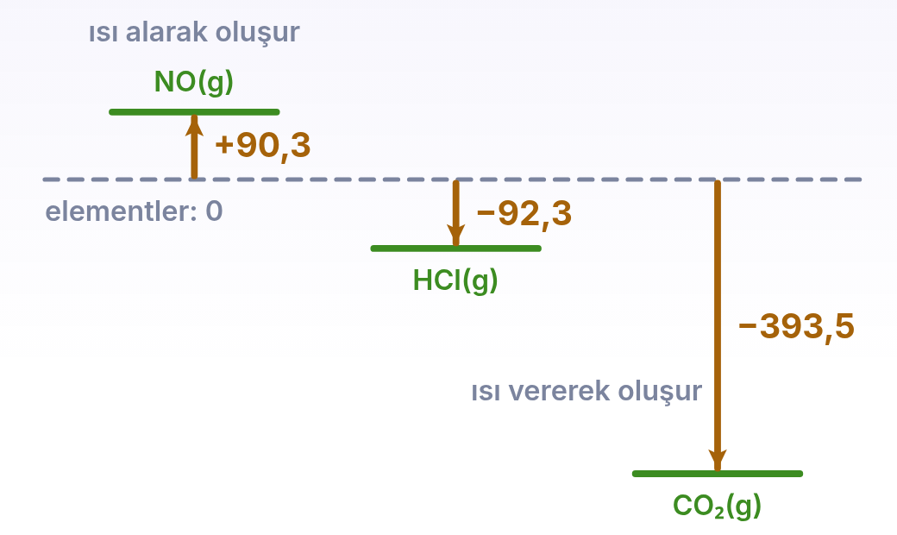
1 / 4 TEMEL · ADIM 6 / 6
04
Standart oluşum entalpisi
Sıfır çizgisi elementlerdir. Oluşum entalpisi artı olan NO yukarıda, eksi olan HCl ile CO₂ aşağıda durur. NO ile HCl'nin değerleri neredeyse aynı büyüklükte ama işaretleri zıttır: biri oluşurken 90 kJ alır, öteki 92 kJ verir. Ok boyları değerlerle orantılıdır.
dersler.perinet.org/olusum-entalpisi.html
37
Notes:
Standart oluşum entalpisi — şekil
Sıfır çizgisi elementlerdir. Oluşum entalpisi artı olan NO yukarıda, eksi olan HCl ile CO₂ aşağıda durur. NO ile HCl'nin değerleri neredeyse aynı büyüklükte ama işaretleri zıttır: biri oluşurken 90 kJ alır, öteki 92 kJ verir. Ok boyları değerlerle orantılıdır.

Slide 38
1 / 4 TEMEL
04
Standart oluşum entalpisi
KISACA · BU BÖLÜMDE ÖĞRENDİK
ΔH°f, 1 mol maddenin (bileşiğin ya da elementin en kararlı olmayan bir hâlinin) elementlerinin en kararlı hâllerinden oluşurken entalpi değişimidir; katsayılar kesirli olabilir. Eksi değer sıfır noktasından daha kararlı, artı değer daha az kararlı bir madde demektir.
dersler.perinet.org/olusum-entalpisi.html
38
Notes:
Kısaca: ΔH°f, 1 mol maddenin (bileşiğin ya da elementin en kararlı olmayan bir hâlinin) elementlerinin en kararlı hâllerinden oluşurken entalpi değişimidir; katsayılar kesirli olabilir. Eksi değer sıfır noktasından daha kararlı, artı değer daha az kararlı bir madde demektir.
Sınıfa bu cümleyi kendi sözleriyle tekrar ettirin.

Slide 39
1 / 4 TEMEL
DÜŞÜN
Suyun oluşum entalpisi −285,8 kJ/mol ise 1 mol suyu elementlerine ayırmak için ne gerekir?
?
04 · Standart oluşum entalpisi Cevap bir sonraki slaytta
dersler.perinet.org/olusum-entalpisi.html
39
Notes:
Düşün: Suyun oluşum entalpisi −285,8 kJ/mol ise 1 mol suyu elementlerine ayırmak için ne gerekir?
Sınıfa sorun, birkaç tahmin alın; sonra cevap slaytına geçin.
Cevap: Ters tepkime aynı miktarda ısıyı ters yönde ister: H₂O(s) → H₂(g) + ½O₂(g) için ΔH = +285,8 kJ. Suyu elektrolizle hidrojene ve oksijene ayırmanın bu kadar çok enerji istemesi bundandır.

Slide 40
1 / 4 TEMEL
!
Cevap
Suyun oluşum entalpisi −285,8 kJ/mol ise 1 mol suyu elementlerine ayırmak için ne gerekir?
Ters tepkime aynı miktarda ısıyı ters yönde ister: H₂O(s) → H₂(g) + ½O₂(g) için ΔH = +285,8 kJ. Suyu elektrolizle hidrojene ve oksijene ayırmanın bu kadar çok enerji istemesi bundandır.
dersler.perinet.org/olusum-entalpisi.html
40
Notes:
Cevap: Ters tepkime aynı miktarda ısıyı ters yönde ister: H₂O(s) → H₂(g) + ½O₂(g) için ΔH = +285,8 kJ. Suyu elektrolizle hidrojene ve oksijene ayırmanın bu kadar çok enerji istemesi bundandır.

Slide 41
2
TEMEL BAĞINTILAR
ΔH° = ΣnΔH°f(ürün) − ΣnΔH°f(giren)
tepkime entalpisi
BASAMAK 2 / 4
ΔH°f(kararlı element) = 0
başlangıç noktası
Orta
Q = n·|ΔH|
n mol için ısı
Bağıntılar: oluşum entalpileri tablosunu oku, tepkime entalpisini elementler yoluyla adım adım çıkar, etanolle uygula ve fiziksel hâlin farkını gör.
n = m/M = V/22,4
mol sayısı (gaz, NK)
05 Oluşum entalpileri tablosu
06 Tepkime entalpisini hesaplamak
07 Adım adım: etanolün yanması
08 Fiziksel hâl ΔH°f'yi değiştirir
09 Sayılarla hisset: bir tablo, bütün yakıtlar
dersler.perinet.org/olusum-entalpisi.html
41
Notes:
Basamak 2 — Orta: Bağıntılar: oluşum entalpileri tablosunu oku, tepkime entalpisini elementler yoluyla adım adım çıkar, etanolle uygula ve fiziksel hâlin farkını gör.
05 Oluşum entalpileri tablosu
06 Tepkime entalpisini hesaplamak
07 Adım adım: etanolün yanması
08 Fiziksel hâl ΔH°f'yi değiştirir
09 Sayılarla hisset: bir tablo, bütün yakıtlar

Slide 42
2 / 4 ORTA · ADIM 1 / 7
05
Oluşum entalpileri tablosu
Oluşum entalpileri ölçülüp tablolara yazılmıştır; bir kimyacı için bu tablo, dağların yüksekliklerini gösteren bir harita gibidir.
Aşağıdaki değerler 25 °C ve 1 atm içindir.
Bu konudaki hesaplarda bileşiklerin değerleri bu tablodan alınacak:
dersler.perinet.org/olusum-entalpisi.html
42
Notes:
Oluşum entalpileri tablosu — adım 1/7
• Oluşum entalpileri ölçülüp tablolara yazılmıştır; bir kimyacı için bu tablo, dağların yüksekliklerini gösteren bir harita gibidir.
• Aşağıdaki değerler 25 °C ve 1 atm içindir.
• Bu konudaki hesaplarda bileşiklerin değerleri bu tablodan alınacak:

Slide 43
2 / 4 ORTA · ADIM 2 / 7
05
Oluşum entalpileri tablosu
Madde | ΔH°f (kJ/mol) | Madde | ΔH°f (kJ/mol)
H₂O(k) | −291,8 | C₆H₁₂O₆(k) | −1274
H₂O(s) | −285,8 | NH₃(g) | −46,1
H₂O(g) | −241,8 | NO(g) | +90,3
CO₂(g) | −393,5 | NO₂(g) | +33,2
CO(g) | −110,5 | HCl(g) | −92,3
CH₄(g) | −74,8 | SO₂(g) | −296,8
dersler.perinet.org/olusum-entalpisi.html
43
Notes:
Oluşum entalpileri tablosu — adım 2/7
Madde | ΔH°f (kJ/mol) | Madde | ΔH°f (kJ/mol)
H₂O(k) | −291,8 | C₆H₁₂O₆(k) | −1274
H₂O(s) | −285,8 | NH₃(g) | −46,1
H₂O(g) | −241,8 | NO(g) | +90,3
CO₂(g) | −393,5 | NO₂(g) | +33,2
CO(g) | −110,5 | HCl(g) | −92,3
CH₄(g) | −74,8 | SO₂(g) | −296,8

Slide 44
2 / 4 ORTA · ADIM 3 / 7
05
Oluşum entalpileri tablosu
Madde | ΔH°f (kJ/mol) | Madde | ΔH°f (kJ/mol)
C₂H₆(g) | −84,7 | SO₃(g) | −395,7
C₂H₄(g) | +52,3 | CaCO₃(k) | −1206,9
C₂H₂(g) | +226,7 | CaO(k) | −635,1
C₃H₈(g) | −103,8 | Ca(OH)₂(k) | −986,1
C₄H₁₀(g) | −125,6 | Fe₂O₃(k) | −824,2
C₂H₅OH(s) | −277,7 | Al₂O₃(k) | −1675,7
dersler.perinet.org/olusum-entalpisi.html
44
Notes:
Oluşum entalpileri tablosu — adım 3/7
Madde | ΔH°f (kJ/mol) | Madde | ΔH°f (kJ/mol)
C₂H₆(g) | −84,7 | SO₃(g) | −395,7
C₂H₄(g) | +52,3 | CaCO₃(k) | −1206,9
C₂H₂(g) | +226,7 | CaO(k) | −635,1
C₃H₈(g) | −103,8 | Ca(OH)₂(k) | −986,1
C₄H₁₀(g) | −125,6 | Fe₂O₃(k) | −824,2
C₂H₅OH(s) | −277,7 | Al₂O₃(k) | −1675,7

Slide 45
2 / 4 ORTA · ADIM 4 / 7
05
Oluşum entalpileri tablosu
Tabloyu okurken üç şeye dikkat et:
Değerler 1 mol içindir: −393,5 kJ/mol, 1 mol (44 g) CO₂ oluşurken açığa çıkan ısıyı söyler. 2 mol için iki katını alırsın.
Hâl simgesi değerin parçasıdır: H₂O(s) ile H₂O(g) ayrı satırlardır ve değerleri farklıdır.
Kararlı elementler tabloda yoktur: O₂(g), H₂(g), C(grafit), Fe(k) gibi elementlerin değeri sıfırdır; yazılmaz ama hesapta sıfır olarak yer alır.
dersler.perinet.org/olusum-entalpisi.html
45
Notes:
Oluşum entalpileri tablosu — adım 4/7
• Tabloyu okurken üç şeye dikkat et:
• Değerler 1 mol içindir: −393,5 kJ/mol, 1 mol (44 g) CO₂ oluşurken açığa çıkan ısıyı söyler. 2 mol için iki katını alırsın.
• Hâl simgesi değerin parçasıdır: H₂O(s) ile H₂O(g) ayrı satırlardır ve değerleri farklıdır.
• Kararlı elementler tabloda yoktur: O₂(g), H₂(g), C(grafit), Fe(k) gibi elementlerin değeri sıfırdır; yazılmaz ama hesapta sıfır olarak yer alır.

Slide 46
2 / 4 ORTA · ADIM 5 / 7
05
Oluşum entalpileri tablosu
Tablodan bir düzen de okunur.
Metal oksitlerinin değerleri büyük eksi sayılardır: Al₂O₃ −1675,7, Fe₂O₃ −824,2, CaO −635,1.
Bu maddeler elementlerinden oluşurken çok ısı vermiştir ve kolay kolay ayrışmaz.
Azot oksitleri (NO, NO₂) ise sıfırın üstündedir.
Küçük hidrokarbonlar sıfıra yakındır, bazıları sıfırın üstündedir.
dersler.perinet.org/olusum-entalpisi.html
46
Notes:
Oluşum entalpileri tablosu — adım 5/7
• Tablodan bir düzen de okunur.
• Metal oksitlerinin değerleri büyük eksi sayılardır: Al₂O₃ −1675,7, Fe₂O₃ −824,2, CaO −635,1.
• Bu maddeler elementlerinden oluşurken çok ısı vermiştir ve kolay kolay ayrışmaz.
• Azot oksitleri (NO, NO₂) ise sıfırın üstündedir.
• Küçük hidrokarbonlar sıfıra yakındır, bazıları sıfırın üstündedir.

Slide 47
2 / 4 ORTA · ADIM 6 / 7
05
Oluşum entalpileri tablosu
İyi bir yakıtın sırrı buradadır: yakıt sıfıra yakın ya da sıfırın üstünde durur, yanma ürünleri olan CO₂ ve H₂O ise çok aşağıdadır.
Düşüş ne kadar büyükse açığa çıkan ısı o kadar çoktur.
dersler.perinet.org/olusum-entalpisi.html
47
Notes:
Oluşum entalpileri tablosu — adım 6/7
• İyi bir yakıtın sırrı buradadır: yakıt sıfıra yakın ya da sıfırın üstünde durur, yanma ürünleri olan CO₂ ve H₂O ise çok aşağıdadır.
• Düşüş ne kadar büyükse açığa çıkan ısı o kadar çoktur.

Slide 48
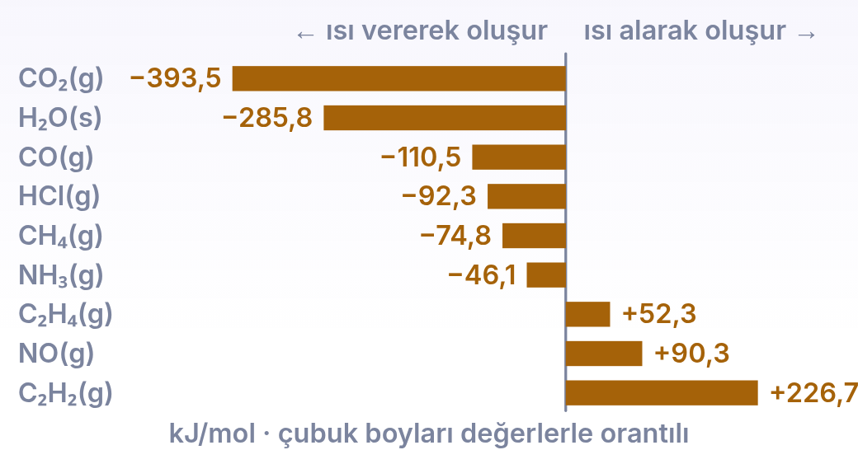
2 / 4 ORTA · ADIM 7 / 7
05
Oluşum entalpileri tablosu
Çubuklar oluşum entalpilerini aynı ölçekte gösteriyor. Soldakiler elementlerinden oluşurken ısı verir; sağdakiler (etilen, azot monoksit, asetilen) ısı alır ve elementlerine göre daha az kararlıdır. Yakıt olan metan sıfıra yakın, yanma ürünleri CO₂ ve H₂O ise en solda durur: yanmanın ısısı bu farktan gelir.
dersler.perinet.org/olusum-entalpisi.html
48
Notes:
Oluşum entalpileri tablosu — şekil
Çubuklar oluşum entalpilerini aynı ölçekte gösteriyor. Soldakiler elementlerinden oluşurken ısı verir; sağdakiler (etilen, azot monoksit, asetilen) ısı alır ve elementlerine göre daha az kararlıdır. Yakıt olan metan sıfıra yakın, yanma ürünleri CO₂ ve H₂O ise en solda durur: yanmanın ısısı bu farktan gelir.

Slide 49
2 / 4 ORTA
05
Oluşum entalpileri tablosu
KISACA · BU BÖLÜMDE ÖĞRENDİK
Oluşum entalpileri 25 °C ve 1 atm'de 1 mol madde için tablolanır; hâl simgesi değerin parçasıdır, kararlı elementler sıfırdır. İyi yakıtlar sıfıra yakın, yanma ürünleri CO₂ ve H₂O ise çok aşağıdadır.
dersler.perinet.org/olusum-entalpisi.html
49
Notes:
Kısaca: Oluşum entalpileri 25 °C ve 1 atm'de 1 mol madde için tablolanır; hâl simgesi değerin parçasıdır, kararlı elementler sıfırdır. İyi yakıtlar sıfıra yakın, yanma ürünleri CO₂ ve H₂O ise çok aşağıdadır.
Sınıfa bu cümleyi kendi sözleriyle tekrar ettirin.

Slide 50
2 / 4 ORTA · ADIM 1 / 5
06
Tepkime entalpisini hesaplamak
Elimizde bir tablo var; bir tepkimenin ΔH°'sini nasıl buluruz?
Fikir şu: tepkimenin gerçekte hangi yoldan yürüdüğünü bilmesek de onu hayalî iki adımda düşünebiliriz.
Entalpi, dağdaki yükseklik gibi yalnızca bulunulan yere bağlıdır; hangi yoldan gidildiği farkı değiştirmez.
dersler.perinet.org/olusum-entalpisi.html
50
Notes:
Tepkime entalpisini hesaplamak — adım 1/5
• Elimizde bir tablo var; bir tepkimenin ΔH°'sini nasıl buluruz?
• Fikir şu: tepkimenin gerçekte hangi yoldan yürüdüğünü bilmesek de onu hayalî iki adımda düşünebiliriz.
• Entalpi, dağdaki yükseklik gibi yalnızca bulunulan yere bağlıdır; hangi yoldan gidildiği farkı değiştirmez.

Slide 51
2 / 4 ORTA · ADIM 2 / 5
06
Tepkime entalpisini hesaplamak
Girenleri elementlerine ayır. Bu adım oluşumun tersidir; ΔH'si −ΣnΔH°f(girenler) olur.
Elementlerden ürünleri kur. Bu adımın ΔH'si +ΣnΔH°f(ürünler) olur.
İki adımı topla. Elementler arada sadeleşir; geriye ürünler ile girenlerin farkı kalır.
ΔH° = ΣnΔH°f(ürünler)
− ΣnΔH°f(girenler)
dersler.perinet.org/olusum-entalpisi.html
51
Notes:
Tepkime entalpisini hesaplamak — adım 2/5
• Girenleri elementlerine ayır. Bu adım oluşumun tersidir; ΔH'si −ΣnΔH°f(girenler) olur.
• Elementlerden ürünleri kur. Bu adımın ΔH'si +ΣnΔH°f(ürünler) olur.
• İki adımı topla. Elementler arada sadeleşir; geriye ürünler ile girenlerin farkı kalır.
ΔH° = ΣnΔH°f(ürünler) − ΣnΔH°f(girenler)

Slide 52
2 / 4 ORTA · ADIM 3 / 5
06
Tepkime entalpisini hesaplamak
Formüldeki harfler ne anlama geliyor?
Sembol | Anlamı | Birimi
ΔH° | standart tepkime entalpisi: denklemde yazılan miktarlar tepkiyince alınan ya da verilen ısı | kJ
ΔH°f | bir maddenin standart oluşum entalpisi; tablodan okunur | kJ/mol
n | maddenin denklemdeki katsayısı | mol
Σ | “topla” işareti: bütün ürünlerin ya da bütün girenlerin n·ΔH°f değerleri toplanır | —
dersler.perinet.org/olusum-entalpisi.html
52
Notes:
Tepkime entalpisini hesaplamak — adım 3/5
Formüldeki harfler ne anlama geliyor?
Sembol | Anlamı | Birimi
ΔH° | standart tepkime entalpisi: denklemde yazılan miktarlar tepkiyince alınan ya da verilen ısı | kJ
ΔH°f | bir maddenin standart oluşum entalpisi; tablodan okunur | kJ/mol
n | maddenin denklemdeki katsayısı | mol
Σ | “topla” işareti: bütün ürünlerin ya da bütün girenlerin n·ΔH°f değerleri toplanır | —

Slide 53
2 / 4 ORTA · ADIM 4 / 5
06
Tepkime entalpisini hesaplamak
Birim kontrolü: mol × kJ/mol = kJ.
Bir örnekle bak: 2CO(g) + O₂(g) → 2CO₂(g).
Girenlerin toplamı 2·(−110,5) + 1·0 = −221 kJ, ürünlerinki 2·(−393,5) = −787 kJ'dir.
Birinci adımda girenleri elementlerine ayırmak 221 kJ ister; ikinci adımda elementlerden ürünleri kurmak 787 kJ verir.
Net sonuç ΔH° = −787 − (−221) = −566 kJ; tepkime ekzotermiktir.
dersler.perinet.org/olusum-entalpisi.html
53
Notes:
Tepkime entalpisini hesaplamak — adım 4/5
• Birim kontrolü: mol × kJ/mol = kJ.
• Bir örnekle bak: 2CO(g) + O₂(g) → 2CO₂(g).
• Girenlerin toplamı 2·(−110,5) + 1·0 = −221 kJ, ürünlerinki 2·(−393,5) = −787 kJ'dir.
• Birinci adımda girenleri elementlerine ayırmak 221 kJ ister; ikinci adımda elementlerden ürünleri kurmak 787 kJ verir.
• Net sonuç ΔH° = −787 − (−221) = −566 kJ; tepkime ekzotermiktir.

Slide 54
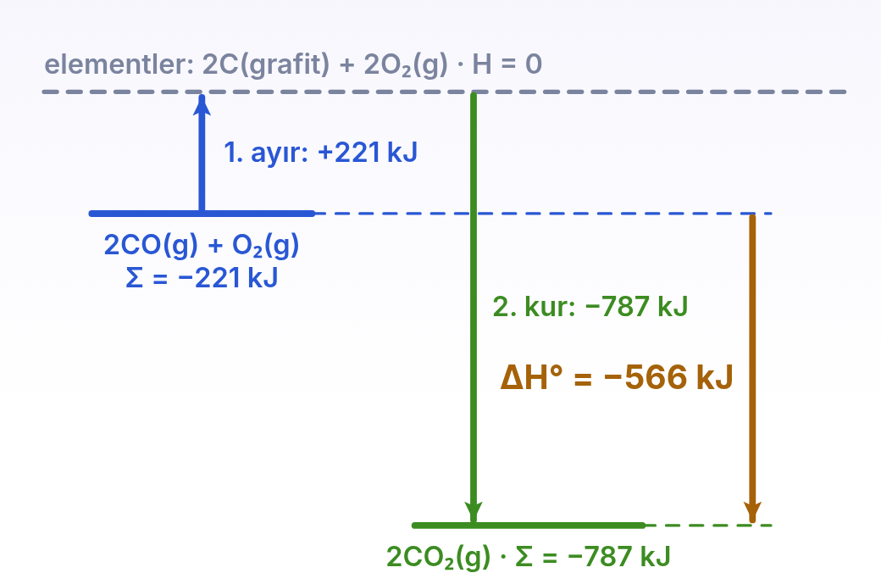
2 / 4 ORTA · ADIM 5 / 5
06
Tepkime entalpisini hesaplamak
Tepkimeyi elementler üzerinden giden hayalî bir yol olarak düşün: önce girenleri elementlerine ayır (mavi ok, +221 kJ), sonra elementlerden ürünleri kur (yeşil ok, −787 kJ). İki adımın toplamı, girenlerden ürünlere doğrudan inen sarı oka eşittir: ΔH° = −566 kJ. Ok boyları değerlerle orantılıdır.
dersler.perinet.org/olusum-entalpisi.html
54
Notes:
Tepkime entalpisini hesaplamak — şekil
Tepkimeyi elementler üzerinden giden hayalî bir yol olarak düşün: önce girenleri elementlerine ayır (mavi ok, +221 kJ), sonra elementlerden ürünleri kur (yeşil ok, −787 kJ). İki adımın toplamı, girenlerden ürünlere doğrudan inen sarı oka eşittir: ΔH° = −566 kJ. Ok boyları değerlerle orantılıdır.

Slide 55
2 / 4 ORTA
06
Tepkime entalpisini hesaplamak
KISACA · BU BÖLÜMDE ÖĞRENDİK
Tepkimeyi hayalî iki adımda düşün: girenleri elementlerine ayır, elementlerden ürünleri kur. Toplamı ΔH° = ΣnΔH°f(ürünler) − ΣnΔH°f(girenler) verir; birim mol × kJ/mol = kJ olur.
dersler.perinet.org/olusum-entalpisi.html
55
Notes:
Kısaca: Tepkimeyi hayalî iki adımda düşün: girenleri elementlerine ayır, elementlerden ürünleri kur. Toplamı ΔH° = ΣnΔH°f(ürünler) − ΣnΔH°f(girenler) verir; birim mol × kJ/mol = kJ olur.
Sınıfa bu cümleyi kendi sözleriyle tekrar ettirin.

Slide 56
2 / 4 ORTA
DÜŞÜN
Tepkime gerçekte önce elementlerine ayrılıp sonra yeniden birleşmiyorsa, bu hayalî yol neden doğru sonucu verir?
?
06 · Tepkime entalpisini hesaplamak Cevap bir sonraki slaytta
dersler.perinet.org/olusum-entalpisi.html
56
Notes:
Düşün: Tepkime gerçekte önce elementlerine ayrılıp sonra yeniden birleşmiyorsa, bu hayalî yol neden doğru sonucu verir?
Sınıfa sorun, birkaç tahmin alın; sonra cevap slaytına geçin.
Cevap: Çünkü entalpi bir hâl fonksiyonudur: değeri yalnızca maddenin o anki durumuna bağlıdır, oraya nasıl gelindiğine bağlı değildir. İki şehir arasındaki yükseklik farkı da hangi yoldan gittiğine bağlı değildir. Başlangıç (girenler) ve son (ürünler) aynı kaldıkça hangi yolu hayal edersek edelim fark aynı çıkar.

Slide 57
2 / 4 ORTA
!
Cevap
Tepkime gerçekte önce elementlerine ayrılıp sonra yeniden birleşmiyorsa, bu hayalî yol neden doğru sonucu verir?
Çünkü entalpi bir hâl fonksiyonudur: değeri yalnızca maddenin o anki durumuna bağlıdır, oraya nasıl gelindiğine bağlı değildir. İki şehir arasındaki yükseklik farkı da hangi yoldan gittiğine bağlı değildir. Başlangıç (girenler) ve son (ürünler) aynı kaldıkça hangi yolu hayal edersek edelim fark aynı çıkar.
dersler.perinet.org/olusum-entalpisi.html
57
Notes:
Cevap: Çünkü entalpi bir hâl fonksiyonudur: değeri yalnızca maddenin o anki durumuna bağlıdır, oraya nasıl gelindiğine bağlı değildir. İki şehir arasındaki yükseklik farkı da hangi yoldan gittiğine bağlı değildir. Başlangıç (girenler) ve son (ürünler) aynı kaldıkça hangi yolu hayal edersek edelim fark aynı çıkar.

Slide 58
2 / 4 ORTA · ADIM 1 / 5
07
Adım adım: etanolün yanması
Bağıntıyı ispirto ocağındaki yakıta, etanole uygulayalım.
Su sıvı olarak oluşsun:
C₂H₅OH(s) + 3O₂(g)
→ 2CO₂(g) + 3H₂O(s)
Önce denklemin denk olduğunu denetle: solda 2 C, 6 H ve 1 + 6 = 7 O; sağda 2 C, 6 H ve 4 + 3 = 7 O var.
dersler.perinet.org/olusum-entalpisi.html
58
Notes:
Adım adım: etanolün yanması — adım 1/5
• Bağıntıyı ispirto ocağındaki yakıta, etanole uygulayalım.
• Su sıvı olarak oluşsun:
C₂H₅OH(s) + 3O₂(g) → 2CO₂(g) + 3H₂O(s)
• Önce denklemin denk olduğunu denetle: solda 2 C, 6 H ve 1 + 6 = 7 O; sağda 2 C, 6 H ve 4 + 3 = 7 O var.

Slide 59
2 / 4 ORTA · ADIM 2 / 5
07
Adım adım: etanolün yanması
Sonra her madde için katsayıyı tablodaki değerle çarpan bir tablo kur:
Madde | n (mol) | ΔH°f (kJ/mol) | n·ΔH°f (kJ)
C₂H₅OH(s) | 1 | −277,7 | −277,7
O₂(g) | 3 | 0 | 0
CO₂(g) | 2 | −393,5 | −787,0
H₂O(s) | 3 | −285,8 | −857,4
dersler.perinet.org/olusum-entalpisi.html
59
Notes:
Adım adım: etanolün yanması — adım 2/5
• Sonra her madde için katsayıyı tablodaki değerle çarpan bir tablo kur:
Madde | n (mol) | ΔH°f (kJ/mol) | n·ΔH°f (kJ)
C₂H₅OH(s) | 1 | −277,7 | −277,7
O₂(g) | 3 | 0 | 0
CO₂(g) | 2 | −393,5 | −787,0
H₂O(s) | 3 | −285,8 | −857,4

Slide 60
2 / 4 ORTA · ADIM 3 / 5
07
Adım adım: etanolün yanması
Girenler: Σ = −277,7 + 0 = −277,7 kJ.
Ürünler: Σ = −787,0 + (−857,4) = −1644,4 kJ.
Fark: ΔH° = −1644,4 − (−277,7) = −1644,4 + 277,7 = −1366,7 kJ.
Yorum: 1 mol (46 g) etanol yanınca 1366,7 kJ ısı açığa çıkar; tepkime ekzotermiktir.
dersler.perinet.org/olusum-entalpisi.html
60
Notes:
Adım adım: etanolün yanması — adım 3/5
• Girenler: Σ = −277,7 + 0 = −277,7 kJ.
• Ürünler: Σ = −787,0 + (−857,4) = −1644,4 kJ.
• Fark: ΔH° = −1644,4 − (−277,7) = −1644,4 + 277,7 = −1366,7 kJ.
• Yorum: 1 mol (46 g) etanol yanınca 1366,7 kJ ısı açığa çıkar; tepkime ekzotermiktir.

Slide 61
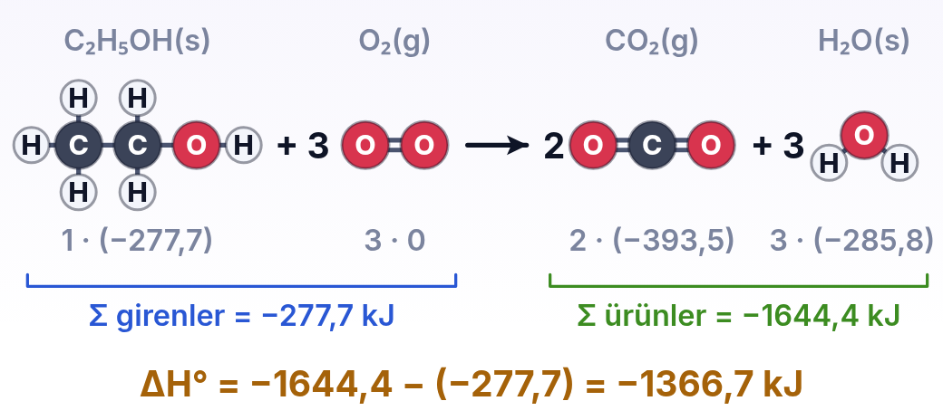
2 / 4 ORTA · ADIM 4 / 5
07
Adım adım: etanolün yanması
Her molekülün altında katsayı × oluşum entalpisi yazıyor. Oksijen element olduğu için katkısı sıfırdır. Girenler ve ürünler ayrı ayrı toplanır, sonra ürünlerden girenler çıkarılır. Modellerdeki atomları katsayılarla çarparak sayarsan iki yanda da 2 C, 6 H ve 7 O atomu bulursun.
dersler.perinet.org/olusum-entalpisi.html
61
Notes:
Adım adım: etanolün yanması — şekil
Her molekülün altında katsayı × oluşum entalpisi yazıyor. Oksijen element olduğu için katkısı sıfırdır. Girenler ve ürünler ayrı ayrı toplanır, sonra ürünlerden girenler çıkarılır. Modellerdeki atomları katsayılarla çarparak sayarsan iki yanda da 2 C, 6 H ve 7 O atomu bulursun.

Slide 62
2 / 4 ORTA · ADIM 5 / 5
07
Adım adım: etanolün yanması
Bu hesapta en sık yapılan hata, son adımdaki çift eksidir: −(−277,7) = +277,7.
Etanolün oluşum entalpisi eksi olduğu için onu elementlerine ayırmak ısı ister; bu yüzden sonucun büyüklüğü ürünlerin toplamınınkinden 277,7 kJ az çıkar (1644,4 yerine 1366,7).
Sayfanın 01 numaralı laboratuvarında C₂H₅OH yanma düğmesini seçip Yolu göster'e bas; bu iki adımı ok ok izleyebilirsin.
dersler.perinet.org/olusum-entalpisi.html
62
Notes:
Adım adım: etanolün yanması — adım 5/5
• Bu hesapta en sık yapılan hata, son adımdaki çift eksidir: −(−277,7) = +277,7.
• Etanolün oluşum entalpisi eksi olduğu için onu elementlerine ayırmak ısı ister; bu yüzden sonucun büyüklüğü ürünlerin toplamınınkinden 277,7 kJ az çıkar (1644,4 yerine 1366,7).
• Sayfanın 01 numaralı laboratuvarında C₂H₅OH yanma düğmesini seçip Yolu göster'e bas; bu iki adımı ok ok izleyebilirsin.

Slide 63
2 / 4 ORTA
07
Adım adım: etanolün yanması
KISACA · BU BÖLÜMDE ÖĞRENDİK
Hesap için bir tablo kur: her maddenin katsayısını ΔH°f ile çarp, ürünleri ve girenleri ayrı topla, farkı al. Etanolün yanması (su sıvı) için ΔH° = −1644,4 − (−277,7) = −1366,7 kJ çıkar.
dersler.perinet.org/olusum-entalpisi.html
63
Notes:
Kısaca: Hesap için bir tablo kur: her maddenin katsayısını ΔH°f ile çarp, ürünleri ve girenleri ayrı topla, farkı al. Etanolün yanması (su sıvı) için ΔH° = −1644,4 − (−277,7) = −1366,7 kJ çıkar.
Sınıfa bu cümleyi kendi sözleriyle tekrar ettirin.

Slide 64
2 / 4 ORTA · ADIM 1 / 5
08
Fiziksel hâl ΔH°f'yi değiştirir
Su üç hâlde bulunabilir ve her hâlin oluşum entalpisi farklıdır:
Hâl | Oluşum denklemi | ΔH°f (kJ/mol)
Buz | H₂(g) + ½O₂(g) → H₂O(k) | −291,8
Sıvı su | H₂(g) + ½O₂(g) → H₂O(s) | −285,8
Su buharı | H₂(g) + ½O₂(g) → H₂O(g) | −241,8
dersler.perinet.org/olusum-entalpisi.html
64
Notes:
Fiziksel hâl ΔH°f'yi değiştirir — adım 1/5
• Su üç hâlde bulunabilir ve her hâlin oluşum entalpisi farklıdır:
Hâl | Oluşum denklemi | ΔH°f (kJ/mol)
Buz | H₂(g) + ½O₂(g) → H₂O(k) | −291,8
Sıvı su | H₂(g) + ½O₂(g) → H₂O(s) | −285,8
Su buharı | H₂(g) + ½O₂(g) → H₂O(g) | −241,8

Slide 65
2 / 4 ORTA · ADIM 2 / 5
08
Fiziksel hâl ΔH°f'yi değiştirir
Neden farklı?
Buharda moleküller birbirinden uzaktır.
Sıvıda ve buzda ise moleküller birbirini çeker ve bu çekim kurulurken ısı açığa çıkar.
Bu yüzden aynı elementlerden buz oluşurken en çok, buhar oluşurken en az ısı açığa çıkar.
Aradaki farklar tanıdık hâl değişimi ısılarıdır:
dersler.perinet.org/olusum-entalpisi.html
65
Notes:
Fiziksel hâl ΔH°f'yi değiştirir — adım 2/5
• Neden farklı?
• Buharda moleküller birbirinden uzaktır.
• Sıvıda ve buzda ise moleküller birbirini çeker ve bu çekim kurulurken ısı açığa çıkar.
• Bu yüzden aynı elementlerden buz oluşurken en çok, buhar oluşurken en az ısı açığa çıkar.
• Aradaki farklar tanıdık hâl değişimi ısılarıdır:

Slide 66
2 / 4 ORTA · ADIM 3 / 5
08
Fiziksel hâl ΔH°f'yi değiştirir
Buharlaşma: H₂O(s) → H₂O(g) için ΔH = −241,8 − (−285,8) = +44,0 kJ/mol (25 °C'de).
Erime: H₂O(k) → H₂O(s) için ΔH = −285,8 − (−291,8) = +6,0 kJ/mol.
dersler.perinet.org/olusum-entalpisi.html
66
Notes:
Fiziksel hâl ΔH°f'yi değiştirir — adım 3/5
• Buharlaşma: H₂O(s) → H₂O(g) için ΔH = −241,8 − (−285,8) = +44,0 kJ/mol (25 °C'de).
• Erime: H₂O(k) → H₂O(s) için ΔH = −285,8 − (−291,8) = +6,0 kJ/mol.

Slide 67
2 / 4 ORTA · ADIM 4 / 5
08
Fiziksel hâl ΔH°f'yi değiştirir
Bu fark yanma hesaplarına doğrudan yansır.
Metan yanarken su sıvı oluşursa ΔH° = −890,3 kJ, buhar oluşursa −802,3 kJ'dir.
Aradaki 88,0 kJ, 2 mol suyun buharlaşma ısısıdır (2 · 44,0).
Bu yüzden hesaplarda hâl simgesi asla atlanmaz: soruda ürün buharsa tablodan H₂O(g) satırını alırsın.
dersler.perinet.org/olusum-entalpisi.html
67
Notes:
Fiziksel hâl ΔH°f'yi değiştirir — adım 4/5
• Bu fark yanma hesaplarına doğrudan yansır.
• Metan yanarken su sıvı oluşursa ΔH° = −890,3 kJ, buhar oluşursa −802,3 kJ'dir.
• Aradaki 88,0 kJ, 2 mol suyun buharlaşma ısısıdır (2 · 44,0).
• Bu yüzden hesaplarda hâl simgesi asla atlanmaz: soruda ürün buharsa tablodan H₂O(g) satırını alırsın.

Slide 68
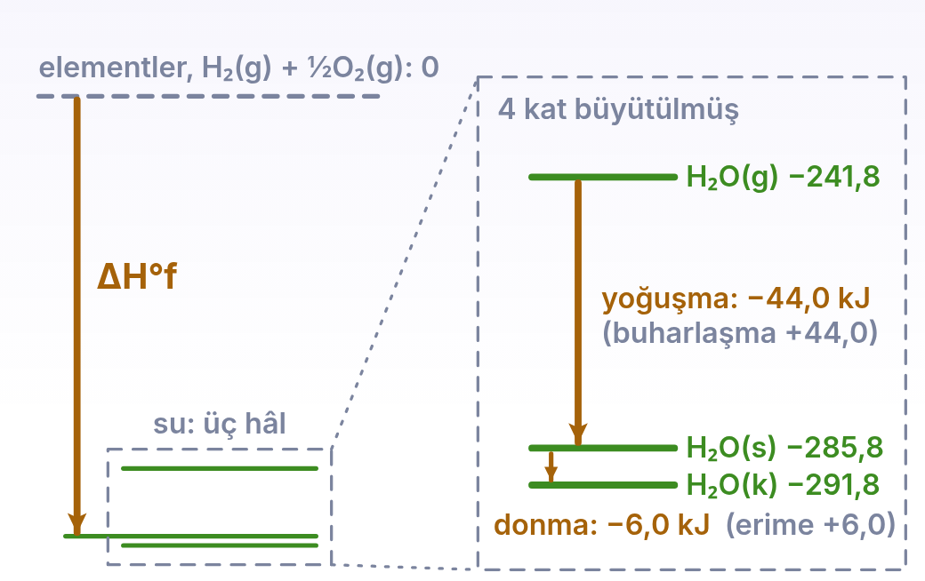
2 / 4 ORTA · ADIM 5 / 5
08
Fiziksel hâl ΔH°f'yi değiştirir
Solda tam ölçek: suyun üç hâli de elementlerin çok altında ve birbirine çok yakın. Sağda aynı bölge 4 kat büyütülmüş: buhar sıvıya yoğuşurken 44,0 kJ/mol, sıvı donarken 6,0 kJ/mol daha ısı açığa çıkar. Bu yüzden buz, elementlerine göre en aşağıdaki, yani en düşük entalpili hâldir.
dersler.perinet.org/olusum-entalpisi.html
68
Notes:
Fiziksel hâl ΔH°f'yi değiştirir — şekil
Solda tam ölçek: suyun üç hâli de elementlerin çok altında ve birbirine çok yakın. Sağda aynı bölge 4 kat büyütülmüş: buhar sıvıya yoğuşurken 44,0 kJ/mol, sıvı donarken 6,0 kJ/mol daha ısı açığa çıkar. Bu yüzden buz, elementlerine göre en aşağıdaki, yani en düşük entalpili hâldir.

Slide 69
2 / 4 ORTA
08
Fiziksel hâl ΔH°f'yi değiştirir
KISACA · BU BÖLÜMDE ÖĞRENDİK
Aynı bileşiğin her hâlinin ΔH°f'si farklıdır: H₂O(k) −291,8, H₂O(s) −285,8, H₂O(g) −241,8 kJ/mol. Farklar hâl değişimi ısılarıdır; metanın yanmasında su buhar olursa ısı 88 kJ azalır.
dersler.perinet.org/olusum-entalpisi.html
69
Notes:
Kısaca: Aynı bileşiğin her hâlinin ΔH°f'si farklıdır: H₂O(k) −291,8, H₂O(s) −285,8, H₂O(g) −241,8 kJ/mol. Farklar hâl değişimi ısılarıdır; metanın yanmasında su buhar olursa ısı 88 kJ azalır.
Sınıfa bu cümleyi kendi sözleriyle tekrar ettirin.

Slide 70
2 / 4 ORTA
DÜŞÜN
Yoğuşmalı kombiler aynı ısıyı neden daha az doğal gazla sağlar?
?
08 · Fiziksel hâl ΔH°f'yi değiştirir Cevap bir sonraki slaytta
dersler.perinet.org/olusum-entalpisi.html
70
Notes:
Düşün: Yoğuşmalı kombiler aynı ısıyı neden daha az doğal gazla sağlar?
Sınıfa sorun, birkaç tahmin alın; sonra cevap slaytına geçin.
Cevap: Doğal gazın, yani metanın yanmasında oluşan su sıradan bir kombide bacadan buhar olarak gider ve 1 mol metan başına 88 kJ'lik buharlaşma ısısını da yanında götürür. Yoğuşmalı kombi baca gazını soğutup bu buharı suya yoğuşturur ve açığa çıkan ısıyı ısıtma suyuna aktarır. Böylece 802 kJ yerine 890 kJ'ye yaklaşan bir ısıdan yararlanır; kullanılabilen ısı yaklaşık %11 artar.

Slide 71
2 / 4 ORTA
!
Cevap
Yoğuşmalı kombiler aynı ısıyı neden daha az doğal gazla sağlar?
Doğal gazın, yani metanın yanmasında oluşan su sıradan bir kombide bacadan buhar olarak gider ve 1 mol metan başına 88 kJ'lik buharlaşma ısısını da yanında götürür. Yoğuşmalı kombi baca gazını soğutup bu buharı suya yoğuşturur ve açığa çıkan ısıyı ısıtma suyuna aktarır. Böylece 802 kJ yerine 890 kJ'ye yaklaşan bir ısıdan yararlanır; kullanılabilen ısı yaklaşık %11 artar.
dersler.perinet.org/olusum-entalpisi.html
71
Notes:
Cevap: Doğal gazın, yani metanın yanmasında oluşan su sıradan bir kombide bacadan buhar olarak gider ve 1 mol metan başına 88 kJ'lik buharlaşma ısısını da yanında götürür. Yoğuşmalı kombi baca gazını soğutup bu buharı suya yoğuşturur ve açığa çıkan ısıyı ısıtma suyuna aktarır. Böylece 802 kJ yerine 890 kJ'ye yaklaşan bir ısıdan yararlanır; kullanılabilen ısı yaklaşık %11 artar.

Slide 72
2 / 4 ORTA · ADIM 1 / 6
09
Sayılarla hisset: bir tablo, bütün yakıtlar
Oluşum entalpileri tablosundaki bir avuç sayıdan bütün yakıtların yanma ısısı çıkar.
Aşağıdaki her satır, etanol için yaptığımız hesabın aynısıdır (su sıvı oluşuyor; mol kütleleri H 1, C 12, O 16 g/mol):
dersler.perinet.org/olusum-entalpisi.html
72
Notes:
Sayılarla hisset: bir tablo, bütün yakıtlar — adım 1/6
• Oluşum entalpileri tablosundaki bir avuç sayıdan bütün yakıtların yanma ısısı çıkar.
• Aşağıdaki her satır, etanol için yaptığımız hesabın aynısıdır (su sıvı oluşuyor; mol kütleleri H 1, C 12, O 16 g/mol):

Slide 73
2 / 4 ORTA · ADIM 2 / 6
09
Sayılarla hisset: bir tablo, bütün yakıtlar
Yakıt | ΔH°f (kJ/mol) | Yanma ΔH° (kJ/mol) | 1 g için (kJ)
Hidrojen H₂ | 0 | −285,8 | 142,9
Metan CH₄ | −74,8 | −890,3 | 55,6
Propan C₃H₈ | −103,8 | −2219,9 | 50,5
Grafit C | 0 | −393,5 | 32,8
Etanol C₂H₅OH | −277,7 | −1366,7 | 29,7
Glikoz C₆H₁₂O₆ | −1274 | −2801,8 | 15,6
dersler.perinet.org/olusum-entalpisi.html
73
Notes:
Sayılarla hisset: bir tablo, bütün yakıtlar — adım 2/6
Yakıt | ΔH°f (kJ/mol) | Yanma ΔH° (kJ/mol) | 1 g için (kJ)
Hidrojen H₂ | 0 | −285,8 | 142,9
Metan CH₄ | −74,8 | −890,3 | 55,6
Propan C₃H₈ | −103,8 | −2219,9 | 50,5
Grafit C | 0 | −393,5 | 32,8
Etanol C₂H₅OH | −277,7 | −1366,7 | 29,7
Glikoz C₆H₁₂O₆ | −1274 | −2801,8 | 15,6

Slide 74
2 / 4 ORTA · ADIM 3 / 6
09
Sayılarla hisset: bir tablo, bütün yakıtlar
Bu sayıları gündelik bir işe bağlayalım.
1 L suyu 20 °C'den 100 °C'ye ısıtmak için q = m·c·ΔT = 1000 g · 4,18 J/(g·°C) · 80 °C ≈ 334 kJ gerekir.
Isının tamamı suya geçseydi bunun için yaklaşık 2,3 g hidrojen, 6,0 g metan ya da 11,3 g etanol yeterdi.
İspirto ocağında ısının çoğu havaya kaçtığı için gerçekte bunun birkaç katı ispirto yanar.
dersler.perinet.org/olusum-entalpisi.html
74
Notes:
Sayılarla hisset: bir tablo, bütün yakıtlar — adım 3/6
• Bu sayıları gündelik bir işe bağlayalım.
• 1 L suyu 20 °C'den 100 °C'ye ısıtmak için q = m·c·ΔT = 1000 g · 4,18 J/(g·°C) · 80 °C ≈ 334 kJ gerekir.
• Isının tamamı suya geçseydi bunun için yaklaşık 2,3 g hidrojen, 6,0 g metan ya da 11,3 g etanol yeterdi.
• İspirto ocağında ısının çoğu havaya kaçtığı için gerçekte bunun birkaç katı ispirto yanar.

Slide 75
2 / 4 ORTA · ADIM 4 / 6
09
Sayılarla hisset: bir tablo, bütün yakıtlar
Tablodan dört düzen okunur:
Hidrojen gram başına açık ara öndedir: molekülü çok hafif olduğu için 1 g'ı, metanın 2,5 katından fazla ısı verir.
Hidrojenin yanma entalpisi, H₂O(s)'nin oluşum entalpisine eşittir (−285,8 kJ): H₂(g) + ½O₂(g) → H₂O(s) aynı denklemdir. Grafitin yanma entalpisi de CO₂'nin oluşum entalpisidir (−393,5 kJ).
Oksijen taşıyan yakıt daha az ısı verir: etanol ve glikoz kısmen “yanmış” sayılır; ΔH°f'leri daha aşağıdan başlar.
dersler.perinet.org/olusum-entalpisi.html
75
Notes:
Sayılarla hisset: bir tablo, bütün yakıtlar — adım 4/6
• Tablodan dört düzen okunur:
• Hidrojen gram başına açık ara öndedir: molekülü çok hafif olduğu için 1 g'ı, metanın 2,5 katından fazla ısı verir.
• Hidrojenin yanma entalpisi, H₂O(s)'nin oluşum entalpisine eşittir (−285,8 kJ): H₂(g) + ½O₂(g) → H₂O(s) aynı denklemdir. Grafitin yanma entalpisi de CO₂'nin oluşum entalpisidir (−393,5 kJ).
• Oksijen taşıyan yakıt daha az ısı verir: etanol ve glikoz kısmen “yanmış” sayılır; ΔH°f'leri daha aşağıdan başlar.

Slide 76
2 / 4 ORTA · ADIM 5 / 6
09
Sayılarla hisset: bir tablo, bütün yakıtlar
Mol başına büyük, gram başına küçük olabilir: 1 mol glikoz metanın üç katından çok ısı verir, ama 1 g glikoz metanın üçte birinden az ısı verir.
dersler.perinet.org/olusum-entalpisi.html
76
Notes:
Sayılarla hisset: bir tablo, bütün yakıtlar — adım 5/6
• Mol başına büyük, gram başına küçük olabilir: 1 mol glikoz metanın üç katından çok ısı verir, ama 1 g glikoz metanın üçte birinden az ısı verir.

Slide 77
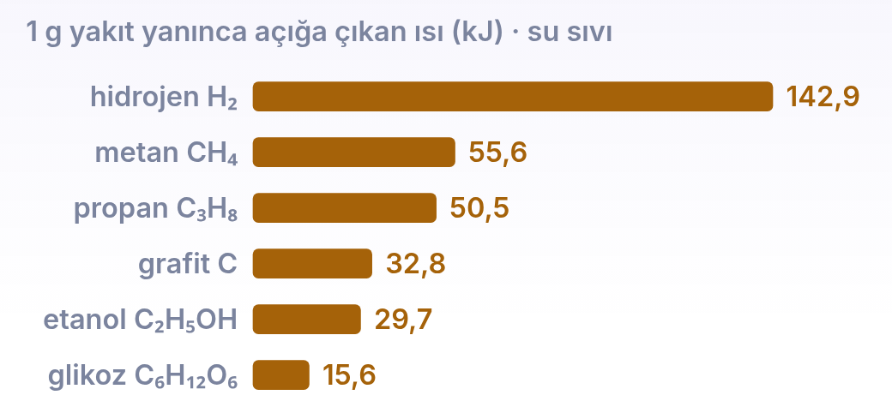
2 / 4 ORTA · ADIM 6 / 6
09
Sayılarla hisset: bir tablo, bütün yakıtlar
Gram başına karşılaştırınca hidrojen açık ara öndedir; metan ile propan birbirine yakındır, grafit ile etanol onların yarısından biraz fazlasını verir. Molekülünde oksijen taşıyan glikoz en arkadadır. Bütün bu sayılar, yanma tepkimeleri tek tek ölçülmeden oluşum entalpileri tablosundan hesaplandı.
dersler.perinet.org/olusum-entalpisi.html
77
Notes:
Sayılarla hisset: bir tablo, bütün yakıtlar — şekil
Gram başına karşılaştırınca hidrojen açık ara öndedir; metan ile propan birbirine yakındır, grafit ile etanol onların yarısından biraz fazlasını verir. Molekülünde oksijen taşıyan glikoz en arkadadır. Bütün bu sayılar, yanma tepkimeleri tek tek ölçülmeden oluşum entalpileri tablosundan hesaplandı.

Slide 78
2 / 4 ORTA
09
Sayılarla hisset: bir tablo, bütün yakıtlar
KISACA · BU BÖLÜMDE ÖĞRENDİK
Bir avuç ΔH°f değerinden bütün yakıtların yanma ısısı hesaplanır. Gram başına hidrojen (142,9 kJ/g) en öndedir; oksijen taşıyan etanol (29,7 kJ/g) ve glikoz (15,6 kJ/g) daha az ısı verir.
dersler.perinet.org/olusum-entalpisi.html
78
Notes:
Kısaca: Bir avuç ΔH°f değerinden bütün yakıtların yanma ısısı hesaplanır. Gram başına hidrojen (142,9 kJ/g) en öndedir; oksijen taşıyan etanol (29,7 kJ/g) ve glikoz (15,6 kJ/g) daha az ısı verir.
Sınıfa bu cümleyi kendi sözleriyle tekrar ettirin.

Slide 79
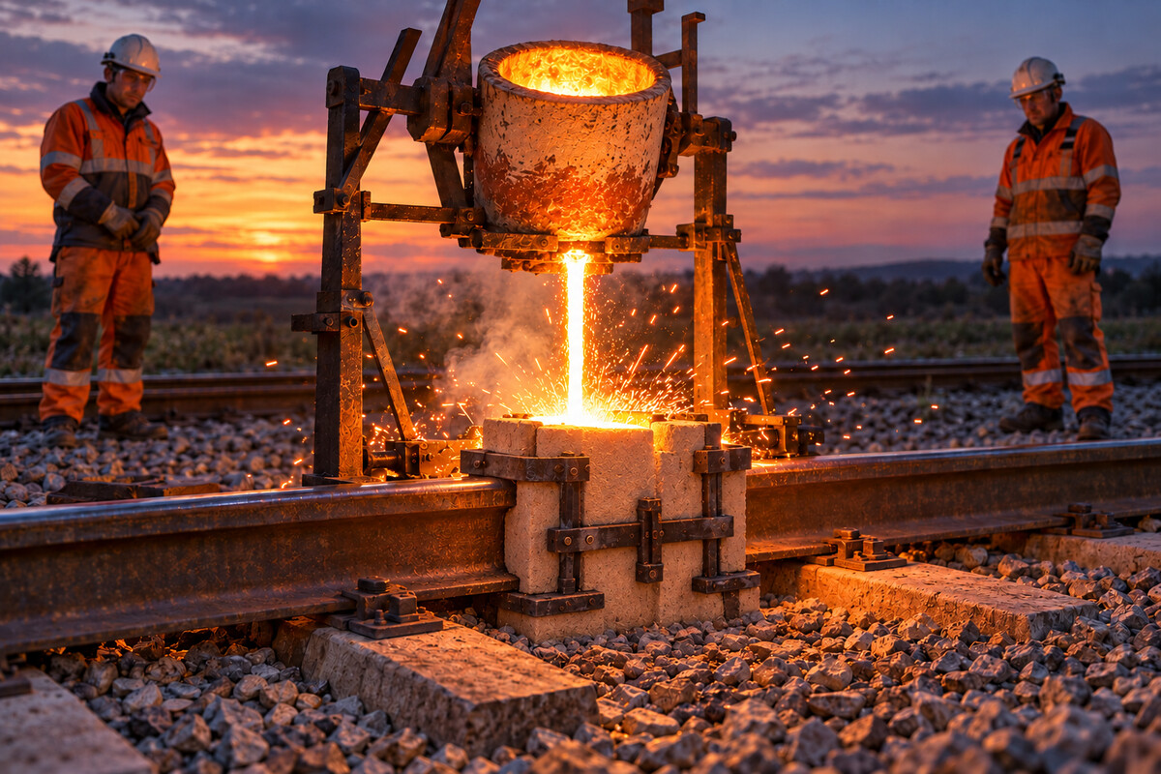
3
BASAMAK 3 / 4
İleri
Derinleşme: gram ve litreyle ısı hesabı, ölçülen ısıdan bilinmeyen ΔH°f'yi bulmak, bağ enerjisiyle karşılaştırma ve oluşum entalpisinin gerçek hayattaki yeri.
10 Miktar hesapları: mol, gram, litre
11 Geri hesap: bilinmeyen ΔH°f
Termit kaynağıyla ray birleştirme. Potada alüminyum tozu demir(III) oksitle tepkimeye girer; ürünler demir ve alüminyum oksittir. Al₂O₃'ün oluşum entalpisi (−1675,7 kJ/mol), Fe₂O₃'ünkinden (−824,2 kJ/mol) çok daha aşağıda olduğu için 1 mol Fe₂O₃ başına 851,5 kJ ısı açığa çıkar. Bu ısı oluşan demiri eritir; erimiş demir kalıba akıp iki rayın arasındaki boşluğu doldurur, hafif alüminyum oksit cürufu ise üstte yüzer.
12 İki yöntem: bağ enerjisi mi, oluşum entalpisi mi?
13 Oluşum entalpisi gerçek dünyada
dersler.perinet.org/olusum-entalpisi.html
79
Notes:
Basamak 3 — İleri: Derinleşme: gram ve litreyle ısı hesabı, ölçülen ısıdan bilinmeyen ΔH°f'yi bulmak, bağ enerjisiyle karşılaştırma ve oluşum entalpisinin gerçek hayattaki yeri.
10 Miktar hesapları: mol, gram, litre
11 Geri hesap: bilinmeyen ΔH°f
12 İki yöntem: bağ enerjisi mi, oluşum entalpisi mi?
13 Oluşum entalpisi gerçek dünyada
Görsel: Termit kaynağıyla ray birleştirme. Potada alüminyum tozu demir(III) oksitle tepkimeye girer; ürünler demir ve alüminyum oksittir. Al₂O₃'ün oluşum entalpisi (−1675,7 kJ/mol), Fe₂O₃'ünkinden (−824,2 kJ/mol) çok daha aşağıda olduğu için 1 mol Fe₂O₃ başına 851,5 kJ ısı açığa çıkar. Bu ısı oluşan demiri eritir; erimiş demir kalıba akıp iki rayın arasındaki boşluğu doldurur, hafif alüminyum oksit cürufu ise üstte yüzer.

Slide 80
3 / 4 İLERİ · ADIM 1 / 5
10
Miktar hesapları: mol, gram, litre
Hesapladığın ΔH°, denklemde yazılan miktarlar için geçerlidir.
Propanın yanmasına bak:
C₃H₈(g) + 5O₂(g)
→ 3CO₂(g) + 4H₂O(s)
ΔH° = −2219,9 kJ
dersler.perinet.org/olusum-entalpisi.html
80
Notes:
Miktar hesapları: mol, gram, litre — adım 1/5
• Hesapladığın ΔH°, denklemde yazılan miktarlar için geçerlidir.
• Propanın yanmasına bak:
C₃H₈(g) + 5O₂(g) → 3CO₂(g) + 4H₂O(s) ΔH° = −2219,9 kJ

Slide 81
3 / 4 İLERİ · ADIM 2 / 5
10
Miktar hesapları: mol, gram, litre
Bu tek sayı aynı anda dört şey söyler: 1 mol propan yandığında, 5 mol oksijen harcandığında, 3 mol CO₂ ya da 4 mol su oluştuğunda 2219,9 kJ ısı açığa çıkar.
Soruda hangi madde verilirse verilsin önce onun mol sayısını bulursun, sonra katsayısıyla oranlarsın:
n = m / M
n = V / 22,4 (NK'da gaz)
Q = (n / katsayı) · |ΔH°|
dersler.perinet.org/olusum-entalpisi.html
81
Notes:
Miktar hesapları: mol, gram, litre — adım 2/5
• Bu tek sayı aynı anda dört şey söyler: 1 mol propan yandığında, 5 mol oksijen harcandığında, 3 mol CO₂ ya da 4 mol su oluştuğunda 2219,9 kJ ısı açığa çıkar.
• Soruda hangi madde verilirse verilsin önce onun mol sayısını bulursun, sonra katsayısıyla oranlarsın:
n = m / M n = V / 22,4 (NK'da gaz) Q = (n / katsayı) · |ΔH°|

Slide 82
3 / 4 İLERİ · ADIM 3 / 5
10
Miktar hesapları: mol, gram, litre
Gramla: 11 g propan → n = 11 / 44 = 0,25 mol → Q = 0,25 · 2219,9 ≈ 555 kJ.
Litreyle: NK'da 33,6 L CO₂ oluşmuşsa n(CO₂) = 33,6 / 22,4 = 1,5 mol'dür; katsayı 3 olduğundan 1,5 / 3 = 0,5 “denklem kadar” tepkime olmuştur → Q = 0,5 · 2219,9 ≈ 1110 kJ.
Tersten: 4439,8 kJ ısı için 4439,8 / 2219,9 = 2 mol, yani 2 · 44 = 88 g propan yakılmalıdır.
dersler.perinet.org/olusum-entalpisi.html
82
Notes:
Miktar hesapları: mol, gram, litre — adım 3/5
• Gramla: 11 g propan → n = 11 / 44 = 0,25 mol → Q = 0,25 · 2219,9 ≈ 555 kJ.
• Litreyle: NK'da 33,6 L CO₂ oluşmuşsa n(CO₂) = 33,6 / 22,4 = 1,5 mol'dür; katsayı 3 olduğundan 1,5 / 3 = 0,5 “denklem kadar” tepkime olmuştur → Q = 0,5 · 2219,9 ≈ 1110 kJ.
• Tersten: 4439,8 kJ ısı için 4439,8 / 2219,9 = 2 mol, yani 2 · 44 = 88 g propan yakılmalıdır.

Slide 83
3 / 4 İLERİ · ADIM 4 / 5
10
Miktar hesapları: mol, gram, litre
Q bir ısı miktarıdır ve artı yazılır: “tepkimede 555 kJ ısı açığa çıkar” denir.
Isının yönünü ΔH'nin işareti söyler.
Normal koşullar (0 °C, 1 atm) yalnızca gaz hacmini mole çevirmek için kullanılır; ΔH° değerleri yine 25 °C'ye aittir.
dersler.perinet.org/olusum-entalpisi.html
83
Notes:
Miktar hesapları: mol, gram, litre — adım 4/5
• Q bir ısı miktarıdır ve artı yazılır: “tepkimede 555 kJ ısı açığa çıkar” denir.
• Isının yönünü ΔH'nin işareti söyler.
• Normal koşullar (0 °C, 1 atm) yalnızca gaz hacmini mole çevirmek için kullanılır; ΔH° değerleri yine 25 °C'ye aittir.

Slide 84
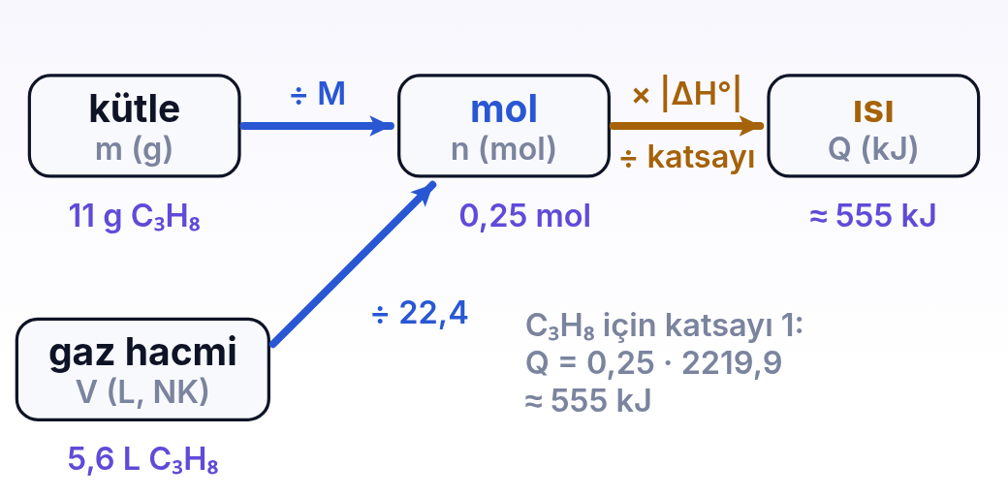
3 / 4 İLERİ · ADIM 5 / 5
10
Miktar hesapları: mol, gram, litre
Isı hesabının yolu hep molden geçer: gramı mol kütlesine, NK'daki gaz hacmini 22,4'e bölerek mole çevir, sonra katsayıyla oranlayıp |ΔH°| ile çarp. 11 g propan da NK'da 5,6 L propan da 0,25 mol eder ve aynı ısıyı, yaklaşık 555 kJ'yi verir. Isı verilip kütle sorulursa aynı yolu tersinden yürürsün.
dersler.perinet.org/olusum-entalpisi.html
84
Notes:
Miktar hesapları: mol, gram, litre — şekil
Isı hesabının yolu hep molden geçer: gramı mol kütlesine, NK'daki gaz hacmini 22,4'e bölerek mole çevir, sonra katsayıyla oranlayıp |ΔH°| ile çarp. 11 g propan da NK'da 5,6 L propan da 0,25 mol eder ve aynı ısıyı, yaklaşık 555 kJ'yi verir. Isı verilip kütle sorulursa aynı yolu tersinden yürürsün.

Slide 85
3 / 4 İLERİ
10
Miktar hesapları: mol, gram, litre
KISACA · BU BÖLÜMDE ÖĞRENDİK
ΔH° denklemde yazılan miktarlar içindir. Verilen gramı (n = m/M) ya da NK'daki litreyi (n = V/22,4) mole çevir, katsayıyla oranla ve |ΔH°| ile çarp. Açığa çıkan ısı artı bir miktar olarak yazılır.
dersler.perinet.org/olusum-entalpisi.html
85
Notes:
Kısaca: ΔH° denklemde yazılan miktarlar içindir. Verilen gramı (n = m/M) ya da NK'daki litreyi (n = V/22,4) mole çevir, katsayıyla oranla ve |ΔH°| ile çarp. Açığa çıkan ısı artı bir miktar olarak yazılır.
Sınıfa bu cümleyi kendi sözleriyle tekrar ettirin.

Slide 86
3 / 4 İLERİ
DÜŞÜN
Aynı kütlede elmas ve grafit tamamen yakılırsa hangisi daha çok ısı verir?
?
10 · Miktar hesapları: mol, gram, litre Cevap bir sonraki slaytta
dersler.perinet.org/olusum-entalpisi.html
86
Notes:
Düşün: Aynı kütlede elmas ve grafit tamamen yakılırsa hangisi daha çok ısı verir?
Sınıfa sorun, birkaç tahmin alın; sonra cevap slaytına geçin.
Cevap: Elmas. İki yanma da aynı ürünü, CO₂(g)'yi verir; ama elmas yanmaya 1,9 kJ/mol daha yukarıdan başlar. 1 mol elmas için ΔH° = −393,5 − 1,9 = −395,4 kJ, 1 mol grafit için −393,5 kJ olur. Fark küçüktür: 12 g karbonda yalnızca 1,9 kJ.

Slide 87
3 / 4 İLERİ
!
Cevap
Aynı kütlede elmas ve grafit tamamen yakılırsa hangisi daha çok ısı verir?
Elmas. İki yanma da aynı ürünü, CO₂(g)'yi verir; ama elmas yanmaya 1,9 kJ/mol daha yukarıdan başlar. 1 mol elmas için ΔH° = −393,5 − 1,9 = −395,4 kJ, 1 mol grafit için −393,5 kJ olur. Fark küçüktür: 12 g karbonda yalnızca 1,9 kJ.
dersler.perinet.org/olusum-entalpisi.html
87
Notes:
Cevap: Elmas. İki yanma da aynı ürünü, CO₂(g)'yi verir; ama elmas yanmaya 1,9 kJ/mol daha yukarıdan başlar. 1 mol elmas için ΔH° = −393,5 − 1,9 = −395,4 kJ, 1 mol grafit için −393,5 kJ olur. Fark küçüktür: 12 g karbonda yalnızca 1,9 kJ.

Slide 88
3 / 4 İLERİ · ADIM 1 / 4
11
Geri hesap: bilinmeyen ΔH°f
Glikozun oluşum entalpisini nasıl ölçeriz?
Bir kaba grafit, hidrojen ve oksijen koyup glikoz oluşmasını bekleyemeyiz; bu tepkime laboratuvarda yürümez.
Ama glikozu yakmak kolaydır.
Bomba kalorimetresi denen kapalı, sağlam bir kapta 1 mol glikoz tamamen yakılınca 2803 kJ ısı ölçülür. ΔH° bağıntısında bilinmeyen tek bir değer kalırsa onu çözebiliriz:
C₆H₁₂O₆(k) + 6O₂(g)
→ 6CO₂(g) + 6H₂O(s)
ΔH° = −2803 kJ
dersler.perinet.org/olusum-entalpisi.html
88
Notes:
Geri hesap: bilinmeyen ΔH°f — adım 1/4
• Glikozun oluşum entalpisini nasıl ölçeriz?
• Bir kaba grafit, hidrojen ve oksijen koyup glikoz oluşmasını bekleyemeyiz; bu tepkime laboratuvarda yürümez.
• Ama glikozu yakmak kolaydır.
• Bomba kalorimetresi denen kapalı, sağlam bir kapta 1 mol glikoz tamamen yakılınca 2803 kJ ısı ölçülür. ΔH° bağıntısında bilinmeyen tek bir değer kalırsa onu çözebiliriz:
C₆H₁₂O₆(k) + 6O₂(g) → 6CO₂(g) + 6H₂O(s) ΔH° = −2803 kJ

Slide 89
3 / 4 İLERİ · ADIM 2 / 4
11
Geri hesap: bilinmeyen ΔH°f
Bağıntıyı yaz: −2803 = [6·(−393,5) + 6·(−285,8)] − [x + 6·0]
Bilinenleri topla: ürünler −2361,0 + (−1714,8) = −4075,8 kJ, yani −2803 = −4075,8 − x
Bilinmeyeni yalnız bırak: x = −4075,8 + 2803 = −1272,8 ≈ −1273 kJ/mol
Denetle: tablodaki −1274 kJ/mol ile uyumlu; 1 kJ'lik fark ölçümden gelir.
dersler.perinet.org/olusum-entalpisi.html
89
Notes:
Geri hesap: bilinmeyen ΔH°f — adım 2/4
• Bağıntıyı yaz: −2803 = [6·(−393,5) + 6·(−285,8)] − [x + 6·0]
• Bilinenleri topla: ürünler −2361,0 + (−1714,8) = −4075,8 kJ, yani −2803 = −4075,8 − x
• Bilinmeyeni yalnız bırak: x = −4075,8 + 2803 = −1272,8 ≈ −1273 kJ/mol
• Denetle: tablodaki −1274 kJ/mol ile uyumlu; 1 kJ'lik fark ölçümden gelir.

Slide 90
3 / 4 İLERİ · ADIM 3 / 4
11
Geri hesap: bilinmeyen ΔH°f
Tablolardaki değerlerin çoğu böyle bulunmuştur: madde yakılır ya da başka bir tepkimeye sokulur, ölçülen ısıdan geriye doğru hesap yapılır.
Oluşum entalpisi, bileşik elementlerinden hiç oluşturulmasa da tanımlıdır; yalnızca ölçme yolu dolaylıdır.
dersler.perinet.org/olusum-entalpisi.html
90
Notes:
Geri hesap: bilinmeyen ΔH°f — adım 3/4
• Tablolardaki değerlerin çoğu böyle bulunmuştur: madde yakılır ya da başka bir tepkimeye sokulur, ölçülen ısıdan geriye doğru hesap yapılır.
• Oluşum entalpisi, bileşik elementlerinden hiç oluşturulmasa da tanımlıdır; yalnızca ölçme yolu dolaylıdır.

Slide 91
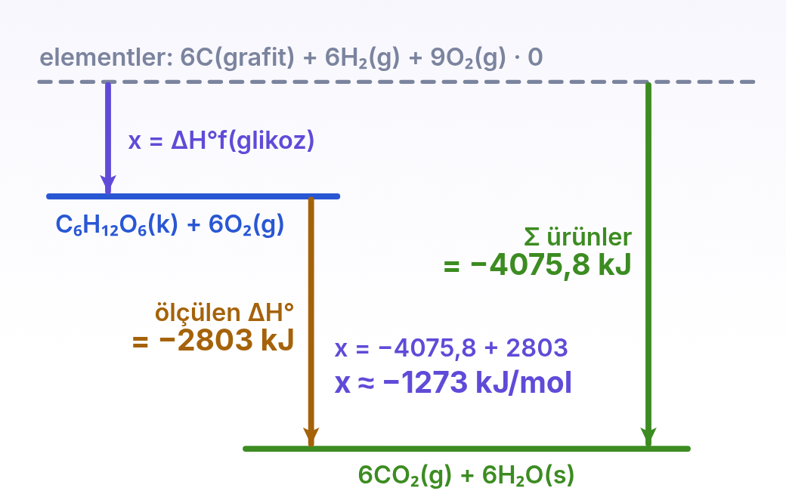
3 / 4 İLERİ · ADIM 4 / 4
11
Geri hesap: bilinmeyen ΔH°f
Elementlerden ürünlere inen toplam düşüş (yeşil, −4075,8 kJ) iki parçadan oluşur: elementlerden glikoza inen bilinmeyen x (mor) ve glikozun ölçülen yanması (sarı, −2803 kJ). Bütünden bilinen parçayı çıkarınca x ≈ −1273 kJ/mol kalır. Ok boyları değerlerle orantılıdır.
dersler.perinet.org/olusum-entalpisi.html
91
Notes:
Geri hesap: bilinmeyen ΔH°f — şekil
Elementlerden ürünlere inen toplam düşüş (yeşil, −4075,8 kJ) iki parçadan oluşur: elementlerden glikoza inen bilinmeyen x (mor) ve glikozun ölçülen yanması (sarı, −2803 kJ). Bütünden bilinen parçayı çıkarınca x ≈ −1273 kJ/mol kalır. Ok boyları değerlerle orantılıdır.

Slide 92
3 / 4 İLERİ
11
Geri hesap: bilinmeyen ΔH°f
KISACA · BU BÖLÜMDE ÖĞRENDİK
ΔH° bağıntısında tek bilinmeyen kalırsa çözülür. Glikozun ölçülen yanma ısısından (−2803 kJ) ΔH°f = −4075,8 + 2803 ≈ −1273 kJ/mol bulunur; tablolardaki değerlerin çoğu böyle dolaylı ölçülür.
dersler.perinet.org/olusum-entalpisi.html
92
Notes:
Kısaca: ΔH° bağıntısında tek bilinmeyen kalırsa çözülür. Glikozun ölçülen yanma ısısından (−2803 kJ) ΔH°f = −4075,8 + 2803 ≈ −1273 kJ/mol bulunur; tablolardaki değerlerin çoğu böyle dolaylı ölçülür.
Sınıfa bu cümleyi kendi sözleriyle tekrar ettirin.

Slide 93
3 / 4 İLERİ
DÜŞÜN
Fotosentezle 1 mol glikoz oluşurken bitki ne kadar enerji depolar?
?
11 · Geri hesap: bilinmeyen ΔH°f Cevap bir sonraki slaytta
dersler.perinet.org/olusum-entalpisi.html
93
Notes:
Düşün: Fotosentezle 1 mol glikoz oluşurken bitki ne kadar enerji depolar?
Sınıfa sorun, birkaç tahmin alın; sonra cevap slaytına geçin.
Cevap: Fotosentez, yanmanın tersidir: 6CO₂(g) + 6H₂O(s) → C₆H₁₂O₆(k) + 6O₂(g) için ΔH° = +2803 kJ. Bitki bu enerjiyi güneş ışığından alır ve glikozda saklar. Sen o glikozu solunumla “yaktığında” aynı enerji geri açığa çıkar.

Slide 94
3 / 4 İLERİ
!
Cevap
Fotosentezle 1 mol glikoz oluşurken bitki ne kadar enerji depolar?
Fotosentez, yanmanın tersidir: 6CO₂(g) + 6H₂O(s) → C₆H₁₂O₆(k) + 6O₂(g) için ΔH° = +2803 kJ. Bitki bu enerjiyi güneş ışığından alır ve glikozda saklar. Sen o glikozu solunumla “yaktığında” aynı enerji geri açığa çıkar.
dersler.perinet.org/olusum-entalpisi.html
94
Notes:
Cevap: Fotosentez, yanmanın tersidir: 6CO₂(g) + 6H₂O(s) → C₆H₁₂O₆(k) + 6O₂(g) için ΔH° = +2803 kJ. Bitki bu enerjiyi güneş ışığından alır ve glikozda saklar. Sen o glikozu solunumla “yaktığında” aynı enerji geri açığa çıkar.

Slide 95
3 / 4 İLERİ · ADIM 1 / 6
12
İki yöntem: bağ enerjisi mi, oluşum entalpisi mi?
Bir önceki konuda tepkime entalpisini bağ enerjileriyle hesaplamıştın.
İki yöntemin bağıntıları birbirinin aynası gibidir; sıraya dikkat et:
ΔH = ΣE(kırılan) − ΣE(oluşan)
ΔH° = Σ(ürünler) − Σ(girenler)
dersler.perinet.org/olusum-entalpisi.html
95
Notes:
İki yöntem: bağ enerjisi mi, oluşum entalpisi mi? — adım 1/6
• Bir önceki konuda tepkime entalpisini bağ enerjileriyle hesaplamıştın.
• İki yöntemin bağıntıları birbirinin aynası gibidir; sıraya dikkat et:
ΔH = ΣE(kırılan) − ΣE(oluşan) ΔH° = Σ(ürünler) − Σ(girenler)

Slide 96
3 / 4 İLERİ · ADIM 2 / 6
12
İki yöntem: bağ enerjisi mi, oluşum entalpisi mi?
Bağ enerjisinde girenler önce gelir, çünkü girenlerin bağlarını kırmak enerji ister.
Oluşum entalpisinde ise ürünler önce gelir.
İki yöntem bazı tepkimelerde neredeyse aynı sonucu verir, bazılarında ayrılır:
dersler.perinet.org/olusum-entalpisi.html
96
Notes:
İki yöntem: bağ enerjisi mi, oluşum entalpisi mi? — adım 2/6
• Bağ enerjisinde girenler önce gelir, çünkü girenlerin bağlarını kırmak enerji ister.
• Oluşum entalpisinde ise ürünler önce gelir.
• İki yöntem bazı tepkimelerde neredeyse aynı sonucu verir, bazılarında ayrılır:

Slide 97
3 / 4 İLERİ · ADIM 3 / 6
12
İki yöntem: bağ enerjisi mi, oluşum entalpisi mi?
Tepkime (hepsi gaz) | Bağ enerjisiyle | ΔH°f ile
H₂ + Cl₂ → 2HCl | −183 kJ | −184,6 kJ
N₂ + 3H₂ → 2NH₃ | −93 kJ | −92,2 kJ
C₂H₄ + H₂ → C₂H₆ | −123 kJ | −137,0 kJ
CH₄ yanması, H₂O(g) | −802 kJ | −802,3 kJ
CH₄ yanması, H₂O(s) | doğrudan bulunamaz | −890,3 kJ
dersler.perinet.org/olusum-entalpisi.html
97
Notes:
İki yöntem: bağ enerjisi mi, oluşum entalpisi mi? — adım 3/6
Tepkime (hepsi gaz) | Bağ enerjisiyle | ΔH°f ile
H₂ + Cl₂ → 2HCl | −183 kJ | −184,6 kJ
N₂ + 3H₂ → 2NH₃ | −93 kJ | −92,2 kJ
C₂H₄ + H₂ → C₂H₆ | −123 kJ | −137,0 kJ
CH₄ yanması, H₂O(g) | −802 kJ | −802,3 kJ
CH₄ yanması, H₂O(s) | doğrudan bulunamaz | −890,3 kJ

Slide 98
3 / 4 İLERİ · ADIM 4 / 6
12
İki yöntem: bağ enerjisi mi, oluşum entalpisi mi?
Bağ enerjileri ortalamadır: C–H bağının enerjisi metanda, etanda ve etilende biraz farklıdır; tabloda bir ortalama yazar. C=C, C–C ve C–H değerlerinin hepsi ortalama olduğu için etilen satırında 14 kJ fark çıkar.
Bağ enerjileri gaz hâli içindir: sıvı ya da katı bir madde varsa moleküller arası çekimler hesaba girmez. Metanın yanmasında su sıvıysa bağ yöntemi 88 kJ eksik kalır.
ΔH°f değerleri ölçümdür: her madde ve her hâl için ayrı ölçülmüştür; bu yüzden ΔH°f yöntemi daha doğru sonuç verir.
dersler.perinet.org/olusum-entalpisi.html
98
Notes:
İki yöntem: bağ enerjisi mi, oluşum entalpisi mi? — adım 4/6
• Bağ enerjileri ortalamadır: C–H bağının enerjisi metanda, etanda ve etilende biraz farklıdır; tabloda bir ortalama yazar. C=C, C–C ve C–H değerlerinin hepsi ortalama olduğu için etilen satırında 14 kJ fark çıkar.
• Bağ enerjileri gaz hâli içindir: sıvı ya da katı bir madde varsa moleküller arası çekimler hesaba girmez. Metanın yanmasında su sıvıysa bağ yöntemi 88 kJ eksik kalır.
• ΔH°f değerleri ölçümdür: her madde ve her hâl için ayrı ölçülmüştür; bu yüzden ΔH°f yöntemi daha doğru sonuç verir.

Slide 99
3 / 4 İLERİ · ADIM 5 / 6
12
İki yöntem: bağ enerjisi mi, oluşum entalpisi mi?
Bağ enerjisinin üstünlüğü: ΔH°f'si bilinmeyen yeni bir molekül için de tahmin verir ve ısının hangi bağlardan geldiğini gösterir.
İki yöntem atomlarda buluşur: H(g)'nin oluşum entalpisi (+218,0 kJ/mol), H–H bağ enerjisinin (436 kJ/mol) tam yarısıdır.
O(g) +249,2 ile O=O 498, N(g) +472,7 ile N≡N 945 kJ/mol de aynı ilişkiyi taşır.
dersler.perinet.org/olusum-entalpisi.html
99
Notes:
İki yöntem: bağ enerjisi mi, oluşum entalpisi mi? — adım 5/6
• Bağ enerjisinin üstünlüğü: ΔH°f'si bilinmeyen yeni bir molekül için de tahmin verir ve ısının hangi bağlardan geldiğini gösterir.
• İki yöntem atomlarda buluşur: H(g)'nin oluşum entalpisi (+218,0 kJ/mol), H–H bağ enerjisinin (436 kJ/mol) tam yarısıdır.
• O(g) +249,2 ile O=O 498, N(g) +472,7 ile N≡N 945 kJ/mol de aynı ilişkiyi taşır.

Slide 100
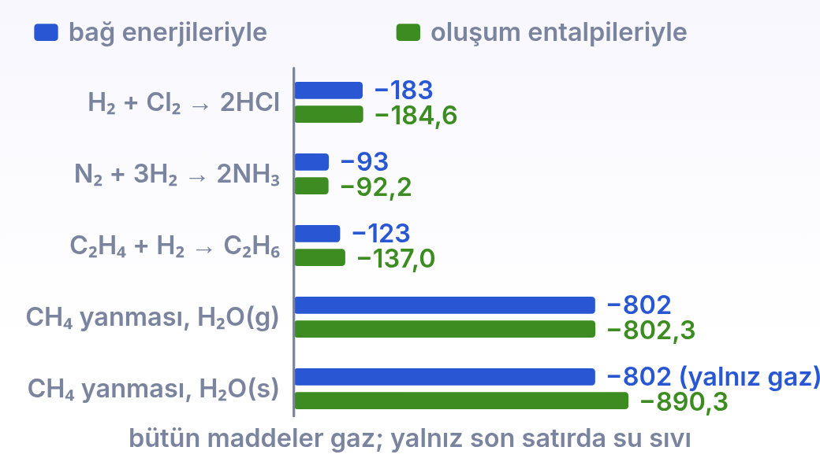
3 / 4 İLERİ · ADIM 6 / 6
12
İki yöntem: bağ enerjisi mi, oluşum entalpisi mi?
Mavi çubuklar bağ enerjileriyle, yeşil çubuklar oluşum entalpileriyle hesaplanan ΔH'nin büyüklüğünü (kJ) gösteriyor. Küçük gaz moleküllerinde iki yöntem neredeyse aynı sonucu verir; etilende ortalama bağ enerjisi yüzünden ayrılır. Su sıvı oluştuğunda bağ yöntemi yoğuşma ısısını hiç göremez ve gaz hâlindeki sonuçta kalır.
dersler.perinet.org/olusum-entalpisi.html
100
Notes:
İki yöntem: bağ enerjisi mi, oluşum entalpisi mi? — şekil
Mavi çubuklar bağ enerjileriyle, yeşil çubuklar oluşum entalpileriyle hesaplanan ΔH'nin büyüklüğünü (kJ) gösteriyor. Küçük gaz moleküllerinde iki yöntem neredeyse aynı sonucu verir; etilende ortalama bağ enerjisi yüzünden ayrılır. Su sıvı oluştuğunda bağ yöntemi yoğuşma ısısını hiç göremez ve gaz hâlindeki sonuçta kalır.

Slide 101
3 / 4 İLERİ
12
İki yöntem: bağ enerjisi mi, oluşum entalpisi mi?
KISACA · BU BÖLÜMDE ÖĞRENDİK
Bağ enerjisiyle ΔH = Σkırılan − Σoluşan, oluşum entalpisiyle ΔH° = Σürünler − Σgirenler yazılır. Bağ enerjileri gaz hâli için ortalama değerlerdir; ölçülmüş ΔH°f değerleri daha doğru sonuç verir.
dersler.perinet.org/olusum-entalpisi.html
101
Notes:
Kısaca: Bağ enerjisiyle ΔH = Σkırılan − Σoluşan, oluşum entalpisiyle ΔH° = Σürünler − Σgirenler yazılır. Bağ enerjileri gaz hâli için ortalama değerlerdir; ölçülmüş ΔH°f değerleri daha doğru sonuç verir.
Sınıfa bu cümleyi kendi sözleriyle tekrar ettirin.

Slide 102
3 / 4 İLERİ
DÜŞÜN
Su sıvı oluşan bir yanmada bağ enerjileriyle hesaplanan ısı neden ölçülenden az çıkar?
?
12 · İki yöntem: bağ enerjisi mi, oluşum entalpisi mi? Cevap bir sonraki slaytta
dersler.perinet.org/olusum-entalpisi.html
102
Notes:
Düşün: Su sıvı oluşan bir yanmada bağ enerjileriyle hesaplanan ısı neden ölçülenden az çıkar?
Sınıfa sorun, birkaç tahmin alın; sonra cevap slaytına geçin.
Cevap: Bağ enerjileri yalnızca gaz hâlindeki moleküllerin bağlarını sayar. Su buharı sıvıya yoğuşurken moleküller arasında yeni çekimler kurulur ve mol başına 44 kJ daha ısı açığa çıkar. Bağ yöntemi bu ısıyı görmez; oluşum entalpisi ise H₂O(s) satırında onu zaten içerir.

Slide 103
3 / 4 İLERİ
!
Cevap
Su sıvı oluşan bir yanmada bağ enerjileriyle hesaplanan ısı neden ölçülenden az çıkar?
Bağ enerjileri yalnızca gaz hâlindeki moleküllerin bağlarını sayar. Su buharı sıvıya yoğuşurken moleküller arasında yeni çekimler kurulur ve mol başına 44 kJ daha ısı açığa çıkar. Bağ yöntemi bu ısıyı görmez; oluşum entalpisi ise H₂O(s) satırında onu zaten içerir.
dersler.perinet.org/olusum-entalpisi.html
103
Notes:
Cevap: Bağ enerjileri yalnızca gaz hâlindeki moleküllerin bağlarını sayar. Su buharı sıvıya yoğuşurken moleküller arasında yeni çekimler kurulur ve mol başına 44 kJ daha ısı açığa çıkar. Bağ yöntemi bu ısıyı görmez; oluşum entalpisi ise H₂O(s) satırında onu zaten içerir.

Slide 104
3 / 4 İLERİ · ADIM 1 / 5
13
Oluşum entalpisi gerçek dünyada
Oluşum entalpisi tablosu, mühendislerin en pratik araçlarından biridir: bir işlemin ne kadar ısı vereceği ya da isteyeceği, tesis kurulmadan önce kâğıt üzerinde hesaplanır.
dersler.perinet.org/olusum-entalpisi.html
104
Notes:
Oluşum entalpisi gerçek dünyada — adım 1/5
• Oluşum entalpisi tablosu, mühendislerin en pratik araçlarından biridir: bir işlemin ne kadar ısı vereceği ya da isteyeceği, tesis kurulmadan önce kâğıt üzerinde hesaplanır.

Slide 105
3 / 4 İLERİ · ADIM 2 / 5
13
Oluşum entalpisi gerçek dünyada
Termit kaynağı: Fe₂O₃(k) + 2Al(k) → 2Fe(k) + Al₂O₃(k) için ΔH° = −1675,7 − (−824,2) = −851,5 kJ. Oksijen, onu çok daha sıkı tutan alüminyuma geçer. Açığa çıkan ısı ürünleri yaklaşık 2500 °C'ye kadar ısıtır; demir erir ve sıvı olarak akar.
Kireç yakma: CaCO₃(k) → CaO(k) + CO₂(g) için ΔH° = −1028,6 − (−1206,9) = +178,3 kJ. Kireç taşından sönmemiş kireç elde etmek sürekli ısı ister; kireç fırınları 900 °C'nin üstünde çalışır. Çimento üretimindeki CO₂ salımının önemli bir kısmı da bu tepkimeden gelir.
dersler.perinet.org/olusum-entalpisi.html
105
Notes:
Oluşum entalpisi gerçek dünyada — adım 2/5
• Termit kaynağı: Fe₂O₃(k) + 2Al(k) → 2Fe(k) + Al₂O₃(k) için ΔH° = −1675,7 − (−824,2) = −851,5 kJ. Oksijen, onu çok daha sıkı tutan alüminyuma geçer. Açığa çıkan ısı ürünleri yaklaşık 2500 °C'ye kadar ısıtır; demir erir ve sıvı olarak akar.
• Kireç yakma: CaCO₃(k) → CaO(k) + CO₂(g) için ΔH° = −1028,6 − (−1206,9) = +178,3 kJ. Kireç taşından sönmemiş kireç elde etmek sürekli ısı ister; kireç fırınları 900 °C'nin üstünde çalışır. Çimento üretimindeki CO₂ salımının önemli bir kısmı da bu tepkimeden gelir.

Slide 106
3 / 4 İLERİ · ADIM 3 / 5
13
Oluşum entalpisi gerçek dünyada
Roket yakıtları: hidrojenle oksijenin yanması, H₂(g) + ½O₂(g) → H₂O(g), 1 g hidrojen başına yaklaşık 121 kJ verir ve ürün yalnızca su buharıdır. Katı yakıtlı roketlere alüminyum tozu katılır: Al₂O₃'ün çok eksi oluşum entalpisi büyük bir ısı kaynağıdır.
Besin etiketleri: bir besinin enerji değeri, kurutulmuş örneği bomba kalorimetresinde yakılarak ölçülür; etiketteki değer, sindirilemeyen kısım düşülerek bu ölçümden hesaplanır.
dersler.perinet.org/olusum-entalpisi.html
106
Notes:
Oluşum entalpisi gerçek dünyada — adım 3/5
• Roket yakıtları: hidrojenle oksijenin yanması, H₂(g) + ½O₂(g) → H₂O(g), 1 g hidrojen başına yaklaşık 121 kJ verir ve ürün yalnızca su buharıdır. Katı yakıtlı roketlere alüminyum tozu katılır: Al₂O₃'ün çok eksi oluşum entalpisi büyük bir ısı kaynağıdır.
• Besin etiketleri: bir besinin enerji değeri, kurutulmuş örneği bomba kalorimetresinde yakılarak ölçülür; etiketteki değer, sindirilemeyen kısım düşülerek bu ölçümden hesaplanır.

Slide 107
3 / 4 İLERİ · ADIM 4 / 5
13
Oluşum entalpisi gerçek dünyada
Bütün bu örneklerin ortak düşüncesi aynıdır: ürünler girenlerden ne kadar aşağıdaysa o kadar ısı çıkar, ne kadar yukarıdaysa o kadar ısı vermek gerekir.
Termitin ısısı, demirden alüminyuma geçen oksijenin “düştüğü” yükseklikten gelir; kireç yakarken ise CaO ile CO₂'yi CaCO₃'ün üstüne çıkarmak için ısı harcanır.
dersler.perinet.org/olusum-entalpisi.html
107
Notes:
Oluşum entalpisi gerçek dünyada — adım 4/5
• Bütün bu örneklerin ortak düşüncesi aynıdır: ürünler girenlerden ne kadar aşağıdaysa o kadar ısı çıkar, ne kadar yukarıdaysa o kadar ısı vermek gerekir.
• Termitin ısısı, demirden alüminyuma geçen oksijenin “düştüğü” yükseklikten gelir; kireç yakarken ise CaO ile CO₂'yi CaCO₃'ün üstüne çıkarmak için ısı harcanır.

Slide 108
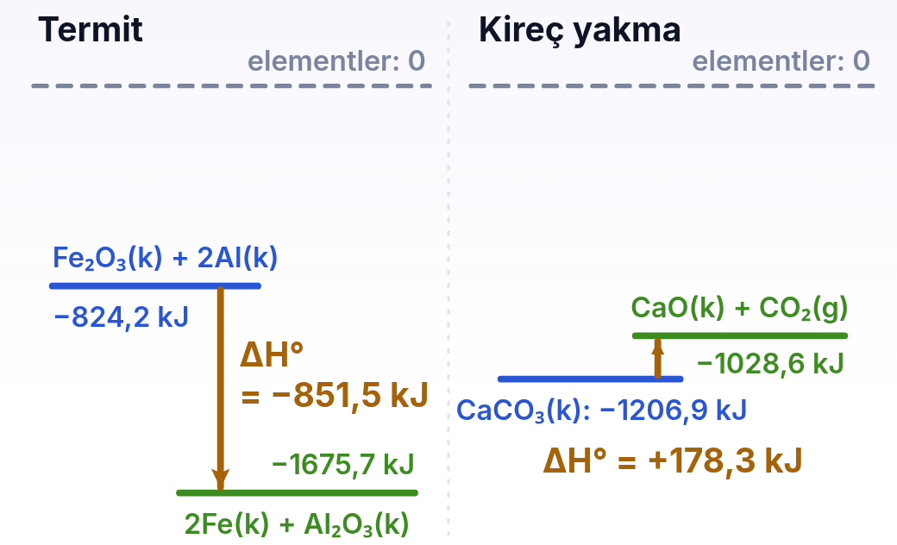
3 / 4 İLERİ · ADIM 5 / 5
13
Oluşum entalpisi gerçek dünyada
İki diyagram aynı ölçekte. Termitte ürünler girenlerden 851,5 kJ aşağıdadır; ısı o kadar büyüktür ki demir erir. Kireç yakmada ürünler girenlerden 178,3 kJ yukarıdadır; tepkime ancak dışarıdan sürekli ısı verilirse yürür. İki tepkimede de girenler elementlerin çok altındadır; önemli olan girenlerle ürünler arasındaki farktır.
dersler.perinet.org/olusum-entalpisi.html
108
Notes:
Oluşum entalpisi gerçek dünyada — şekil
İki diyagram aynı ölçekte. Termitte ürünler girenlerden 851,5 kJ aşağıdadır; ısı o kadar büyüktür ki demir erir. Kireç yakmada ürünler girenlerden 178,3 kJ yukarıdadır; tepkime ancak dışarıdan sürekli ısı verilirse yürür. İki tepkimede de girenler elementlerin çok altındadır; önemli olan girenlerle ürünler arasındaki farktır.

Slide 109
3 / 4 İLERİ
13
Oluşum entalpisi gerçek dünyada
KISACA · BU BÖLÜMDE ÖĞRENDİK
Termit kaynağı (−851,5 kJ), kireç yakma (+178,3 kJ) ve roket yakıtları oluşum entalpisi tablosuyla önceden hesaplanır. Ürünler girenlerden ne kadar aşağıdaysa o kadar ısı çıkar.
dersler.perinet.org/olusum-entalpisi.html
109
Notes:
Kısaca: Termit kaynağı (−851,5 kJ), kireç yakma (+178,3 kJ) ve roket yakıtları oluşum entalpisi tablosuyla önceden hesaplanır. Ürünler girenlerden ne kadar aşağıdaysa o kadar ısı çıkar.
Sınıfa bu cümleyi kendi sözleriyle tekrar ettirin.

Slide 110
3 / 4 İLERİ
DÜŞÜN
Termit karışımı neden kibritle tutuşmaz da magnezyum şeridiyle tutuşturulur?
?
13 · Oluşum entalpisi gerçek dünyada Cevap bir sonraki slaytta
dersler.perinet.org/olusum-entalpisi.html
110
Notes:
Düşün: Termit karışımı neden kibritle tutuşmaz da magnezyum şeridiyle tutuşturulur?
Sınıfa sorun, birkaç tahmin alın; sonra cevap slaytına geçin.
Cevap: Termit tepkimesi çok ekzotermiktir, ama başlaması için yüksek bir enerji engelinin aşılması gerekir. Kibrit alevi buna yetmez; yanan magnezyum şeridi ise yaklaşık 3000 °C'ye ulaşır. Tepkime bir kez başlayınca açığa çıkan ısı komşu tanecikleri de tutuşturur ve tepkime kendini sürdürür. ΔH ne kadar büyük olursa olsun, tepkimenin başlaması ayrı bir konudur.

Slide 111
3 / 4 İLERİ
!
Cevap
Termit karışımı neden kibritle tutuşmaz da magnezyum şeridiyle tutuşturulur?
Termit tepkimesi çok ekzotermiktir, ama başlaması için yüksek bir enerji engelinin aşılması gerekir. Kibrit alevi buna yetmez; yanan magnezyum şeridi ise yaklaşık 3000 °C'ye ulaşır. Tepkime bir kez başlayınca açığa çıkan ısı komşu tanecikleri de tutuşturur ve tepkime kendini sürdürür. ΔH ne kadar büyük olursa olsun, tepkimenin başlaması ayrı bir konudur.
dersler.perinet.org/olusum-entalpisi.html
111
Notes:
Cevap: Termit tepkimesi çok ekzotermiktir, ama başlaması için yüksek bir enerji engelinin aşılması gerekir. Kibrit alevi buna yetmez; yanan magnezyum şeridi ise yaklaşık 3000 °C'ye ulaşır. Tepkime bir kez başlayınca açığa çıkan ısı komşu tanecikleri de tutuşturur ve tepkime kendini sürdürür. ΔH ne kadar büyük olursa olsun, tepkimenin başlaması ayrı bir konudur.

Slide 112
4
KOLAYDAN ZORA 7 ÇÖZÜMLÜ ÖRNEK
1 Etanolün oluşum denklemi
KOLAY
2 Kireç söndürme
KOLAY
BASAMAK 4 / 4
Pekiştir
3 Çakmaktaki bütan
ORTA
4 Renksiz gazdan kahverengi gaza
ORTA
Kolaydan zora çözümlü örnekler ve oluşum entalpisi sorularında puan kaybettiren klasik hatalar.
5 Su buhar mı, sıvı mı?
ORTA
14 Çözümlü örnekler
6 Kalorimetreden etilenin oluşum entalpisi
ZOR
15 Sık yapılan hatalar
7 Ray kaynağında termit
ZOR
dersler.perinet.org/olusum-entalpisi.html
112
Notes:
Basamak 4 — Pekiştir: Kolaydan zora çözümlü örnekler ve oluşum entalpisi sorularında puan kaybettiren klasik hatalar.
14 Çözümlü örnekler
15 Sık yapılan hatalar

Slide 113
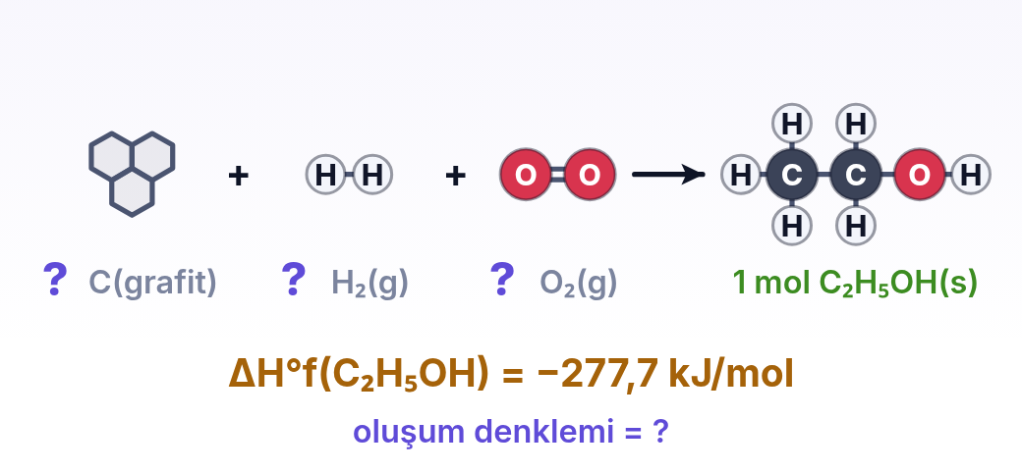
14
Örnek 1 / 7 · Soru
KOLAY
Etanolün oluşum denklemi
SORU
Etanolün (C₂H₅OH(s)) standart oluşum entalpisi −277,7 kJ/mol'dür. Etanolün oluşum denklemini yazınız ve açığa çıkan ısıyı denklemin içinde gösteriniz.
dersler.perinet.org/olusum-entalpisi.html
113
Notes:
Örnek 1 — Etanolün oluşum denklemi
Etanolün (C₂H₅OH(s)) standart oluşum entalpisi −277,7 kJ/mol'dür. Etanolün oluşum denklemini yazınız ve açığa çıkan ısıyı denklemin içinde gösteriniz.
Durum çizimi: Durum: elementler en kararlı hâlleriyle soldadır: grafit, hidrojen gazı ve oksijen gazı. Sağda 1 mol etanol oluşuyor. Her elementin katsayısı ve denklemin tamamı soruluyor; oluşum entalpisi −277,7 kJ/mol olarak verilmiş.
Önce çizimi birlikte okuyun: ne verilmiş, ne soruluyor?

Slide 114
14
Örnek 1 / 7 · Verilenler ve istenen
KOLAY
Etanolün oluşum denklemi
SORU
Etanolün (C₂H₅OH(s)) standart oluşum entalpisi −277,7 kJ/mol'dür. Etanolün oluşum denklemini yazınız ve açığa çıkan ısıyı denklemin içinde gösteriniz.
VERİLENLER
İSTENEN
ΔH°f(C₂H₅OH(s)) = −277,7 kJ/mol
etanoldeki elementler: C, H, O
en kararlı hâlleri: C(grafit), H₂(g), O₂(g)
1 mol C₂H₅OH(s) veren oluşum denklemi ve katsayıları
dersler.perinet.org/olusum-entalpisi.html
114
Notes:
Örnek 1 — Etanolün oluşum denklemi
Etanolün (C₂H₅OH(s)) standart oluşum entalpisi −277,7 kJ/mol'dür. Etanolün oluşum denklemini yazınız ve açığa çıkan ısıyı denklemin içinde gösteriniz.
Verilenler: ΔH°f(C₂H₅OH(s)) = −277,7 kJ/mol · etanoldeki elementler: C, H, O · en kararlı hâlleri: C(grafit), H₂(g), O₂(g)
İstenen: 1 mol C₂H₅OH(s) veren oluşum denklemi ve katsayıları
Önce öğrencilere verilenleri ve isteneni söyletin; hangi bağıntının kullanılacağını sorun.

Slide 115
14
Örnek 1 · Çözüm 1 / 2
KOLAY
Etanolün oluşum denklemi
1 mol C₂H₅OH'de 2 mol C, 6 mol H ve 1 mol O atomu vardır.
1
Elementleri en kararlı hâlleriyle yaz: 2C(grafit), 6 H için 3H₂(g), 1 O için ½O₂(g).
2
2C(grafit) + 3H₂(g) + ½O₂(g) → C₂H₅OH(s) · ΔH°f = −277,7 kJ/mol
3
dersler.perinet.org/olusum-entalpisi.html
115
Notes:
Örnek 1 — Etanolün oluşum denklemi — çözüm
1. 1 mol C₂H₅OH'de 2 mol C, 6 mol H ve 1 mol O atomu vardır.
2. Elementleri en kararlı hâlleriyle yaz: 2C(grafit), 6 H için 3H₂(g), 1 O için ½O₂(g).
3. 2C(grafit) + 3H₂(g) + ½O₂(g) → C₂H₅OH(s) · ΔH°f = −277,7 kJ/mol

Slide 116
14
Örnek 1 · Çözüm 2 / 2
KOLAY
Etanolün oluşum denklemi
Isı ürünler tarafına yazılır: 2C(grafit) + 3H₂(g) + ½O₂(g) → C₂H₅OH(s) + 277,7 kJ
4
Denetim: iki yanda 2 C, 6 H, 1 O ✓; ürün tam 1 mol ✓.
5
dersler.perinet.org/olusum-entalpisi.html
116
Notes:
Örnek 1 — Etanolün oluşum denklemi — çözüm
4. Isı ürünler tarafına yazılır: 2C(grafit) + 3H₂(g) + ½O₂(g) → C₂H₅OH(s) + 277,7 kJ
5. Denetim: iki yanda 2 C, 6 H, 1 O ✓; ürün tam 1 mol ✓.

Slide 117
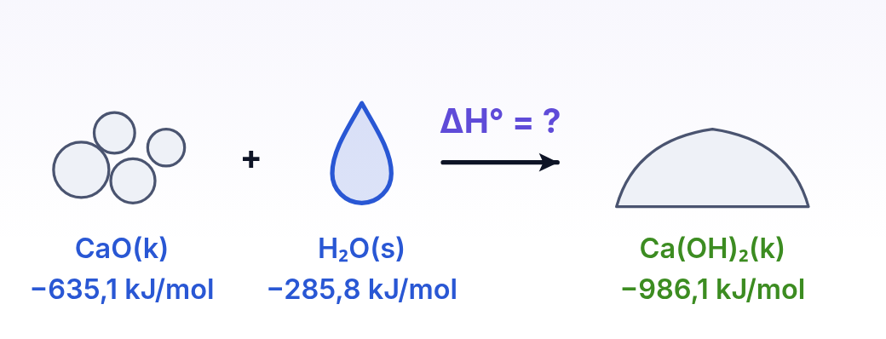
14
Örnek 2 / 7 · Soru
KOLAY
Kireç söndürme
SORU
Sönmemiş kireç (CaO) suyla tepkimeye girerek sönmüş kirece dönüşür: CaO(k) + H₂O(s) → Ca(OH)₂(k). Bu tepkimenin standart entalpisini bulunuz. Tepkime ısı mı verir, ısı mı alır?
dersler.perinet.org/olusum-entalpisi.html
117
Notes:
Örnek 2 — Kireç söndürme
Sönmemiş kireç (CaO) suyla tepkimeye girerek sönmüş kirece dönüşür: CaO(k) + H₂O(s) → Ca(OH)₂(k). Bu tepkimenin standart entalpisini bulunuz. Tepkime ısı mı verir, ısı mı alır?
Durum çizimi: Durum: sönmemiş kireç topakları suyla karşılaşıyor ve sönmüş kireç tozu oluşuyor. Üç maddenin oluşum entalpileri altlarında yazılı; tepkimenin entalpisi ΔH° soruluyor.
Önce çizimi birlikte okuyun: ne verilmiş, ne soruluyor?

Slide 118
14
Örnek 2 / 7 · Verilenler ve istenen
KOLAY
Kireç söndürme
SORU
Sönmemiş kireç (CaO) suyla tepkimeye girerek sönmüş kirece dönüşür: CaO(k) + H₂O(s) → Ca(OH)₂(k). Bu tepkimenin standart entalpisini bulunuz. Tepkime ısı mı verir, ısı mı alır?
VERİLENLER
İSTENEN
ΔH°f: CaO(k) = −635,1
H₂O(s) = −285,8
Ca(OH)₂(k) = −986,1 kJ/mol
bütün katsayılar 1
ΔH° ve tepkimenin türü (ekzotermik mi, endotermik mi)
dersler.perinet.org/olusum-entalpisi.html
118
Notes:
Örnek 2 — Kireç söndürme
Sönmemiş kireç (CaO) suyla tepkimeye girerek sönmüş kirece dönüşür: CaO(k) + H₂O(s) → Ca(OH)₂(k). Bu tepkimenin standart entalpisini bulunuz. Tepkime ısı mı verir, ısı mı alır?
Verilenler: ΔH°f: CaO(k) = −635,1 · H₂O(s) = −285,8 · Ca(OH)₂(k) = −986,1 kJ/mol · bütün katsayılar 1
İstenen: ΔH° ve tepkimenin türü (ekzotermik mi, endotermik mi)
Önce öğrencilere verilenleri ve isteneni söyletin; hangi bağıntının kullanılacağını sorun.

Slide 119
14
Örnek 2 · Çözüm 1 / 2
KOLAY
Kireç söndürme
Σ ürünler = 1 · (−986,1) = −986,1 kJ
1
Σ girenler = (−635,1) + (−285,8) = −920,9 kJ
2
dersler.perinet.org/olusum-entalpisi.html
119
Notes:
Örnek 2 — Kireç söndürme — çözüm
1. Σ ürünler = 1 · (−986,1) = −986,1 kJ
2. Σ girenler = (−635,1) + (−285,8) = −920,9 kJ

Slide 120
14
Örnek 2 · Çözüm 2 / 2
KOLAY
Kireç söndürme
ΔH° = −986,1 − (−920,9) = −986,1 + 920,9 = −65,2 kJ
3
ΔH° < 0 olduğu için tepkime ekzotermiktir: kireç söndürülürken karışım ısınır, su buharlaşabilir.
4
dersler.perinet.org/olusum-entalpisi.html
120
Notes:
Örnek 2 — Kireç söndürme — çözüm
3. ΔH° = −986,1 − (−920,9) = −986,1 + 920,9 = −65,2 kJ
4. ΔH° < 0 olduğu için tepkime ekzotermiktir: kireç söndürülürken karışım ısınır, su buharlaşabilir.

Slide 121
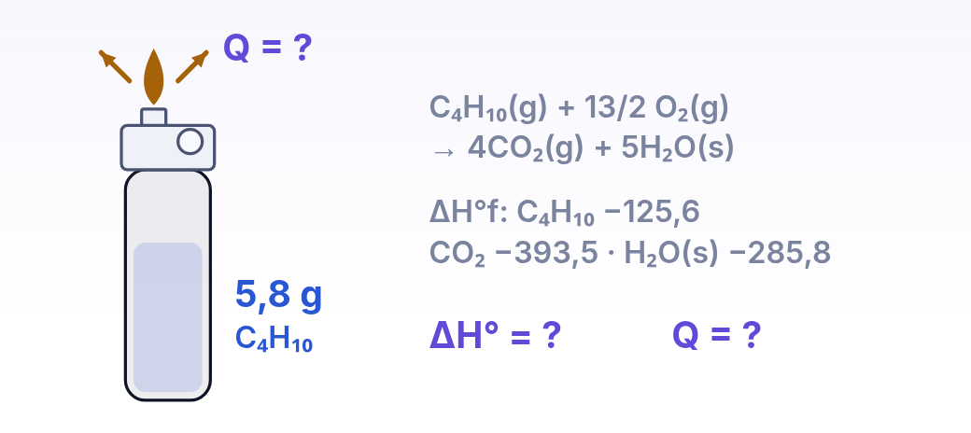
14
Örnek 3 / 7 · Soru
ORTA
Çakmaktaki bütan
SORU
Bir çakmağın haznesinde 5,8 g bütan (C₄H₁₀) var. Bütanın tamamı yandığında, su sıvı oluşuyorsa, kaç kJ ısı açığa çıkar? Yanma denklemi: C₄H₁₀(g) + 13/2 O₂(g) → 4CO₂(g) + 5H₂O(s)
dersler.perinet.org/olusum-entalpisi.html
121
Notes:
Örnek 3 — Çakmaktaki bütan
Bir çakmağın haznesinde 5,8 g bütan (C₄H₁₀) var. Bütanın tamamı yandığında, su sıvı oluşuyorsa, kaç kJ ısı açığa çıkar? Yanma denklemi: C₄H₁₀(g) + 13/2 O₂(g) → 4CO₂(g) + 5H₂O(s)
Durum çizimi: Durum: haznede sıvı olarak duran 5,8 g bütan memeden gaz olarak çıkıp yanıyor. Önce 1 mol bütanın yanma entalpisi ΔH°, sonra bu kütlenin verdiği ısı Q soruluyor; gereken oluşum entalpileri sağda yazılı.
Önce çizimi birlikte okuyun: ne verilmiş, ne soruluyor?

Slide 122
14
Örnek 3 / 7 · Verilenler ve istenen
ORTA
Çakmaktaki bütan
SORU
Bir çakmağın haznesinde 5,8 g bütan (C₄H₁₀) var. Bütanın tamamı yandığında, su sıvı oluşuyorsa, kaç kJ ısı açığa çıkar? Yanma denklemi: C₄H₁₀(g) + 13/2 O₂(g) → 4CO₂(g) + 5H₂O(s)
VERİLENLER
İSTENEN
m = 5,8 g C₄H₁₀
M(C₄H₁₀) = 4·12 + 10·1 = 58 g/mol
ΔH°f: C₄H₁₀(g) = −125,6
CO₂(g) = −393,5
H₂O(s) = −285,8 kJ/mol
O₂(g) = 0
yanma entalpisi ΔH° ve 5,8 g bütandan açığa çıkan ısı Q
dersler.perinet.org/olusum-entalpisi.html
122
Notes:
Örnek 3 — Çakmaktaki bütan
Bir çakmağın haznesinde 5,8 g bütan (C₄H₁₀) var. Bütanın tamamı yandığında, su sıvı oluşuyorsa, kaç kJ ısı açığa çıkar? Yanma denklemi: C₄H₁₀(g) + 13/2 O₂(g) → 4CO₂(g) + 5H₂O(s)
Verilenler: m = 5,8 g C₄H₁₀ · M(C₄H₁₀) = 4·12 + 10·1 = 58 g/mol · ΔH°f: C₄H₁₀(g) = −125,6 · CO₂(g) = −393,5 · H₂O(s) = −285,8 kJ/mol · O₂(g) = 0
İstenen: yanma entalpisi ΔH° ve 5,8 g bütandan açığa çıkan ısı Q
Önce öğrencilere verilenleri ve isteneni söyletin; hangi bağıntının kullanılacağını sorun.

Slide 123
14
Örnek 3 · Çözüm 1 / 2
ORTA
Çakmaktaki bütan
Σ ürünler = 4 · (−393,5) + 5 · (−285,8) = −1574,0 − 1429,0 = −3003,0 kJ
1
ΔH° = −3003,0 − (−125,6) = −2877,4 kJ (1 mol bütan için)
2
n = m / M = 5,8 / 58 = 0,1 mol
3
dersler.perinet.org/olusum-entalpisi.html
123
Notes:
Örnek 3 — Çakmaktaki bütan — çözüm
1. Σ ürünler = 4 · (−393,5) + 5 · (−285,8) = −1574,0 − 1429,0 = −3003,0 kJ
2. ΔH° = −3003,0 − (−125,6) = −2877,4 kJ (1 mol bütan için)
3. n = m / M = 5,8 / 58 = 0,1 mol

Slide 124
14
Örnek 3 · Çözüm 2 / 2
ORTA
Çakmaktaki bütan
Q = 0,1 · 2877,4 ≈ 287,7 kJ
4
Kontrol: bütan için 2877,4 / 58 ≈ 49,6 kJ/g; 5,8 g · 49,6 ≈ 288 kJ ✓
5
dersler.perinet.org/olusum-entalpisi.html
124
Notes:
Örnek 3 — Çakmaktaki bütan — çözüm
4. Q = 0,1 · 2877,4 ≈ 287,7 kJ
5. Kontrol: bütan için 2877,4 / 58 ≈ 49,6 kJ/g; 5,8 g · 49,6 ≈ 288 kJ ✓

Slide 125
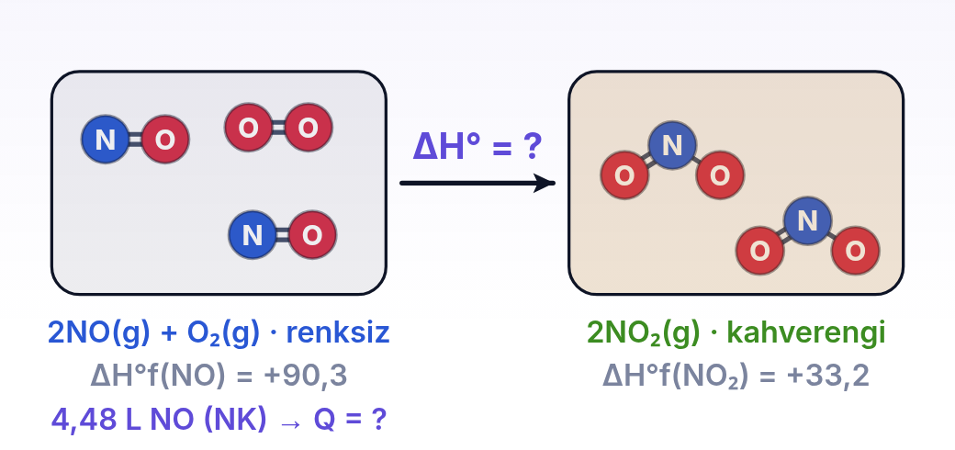
14
Örnek 4 / 7 · Soru
ORTA
Renksiz gazdan kahverengi gaza
SORU
Renksiz azot monoksit havayla karşılaşınca kahverengi azot dioksite dönüşür: 2NO(g) + O₂(g) → 2NO₂(g). (a) Tepkimenin ΔH°'sini bulunuz. (b) Normal koşullarda 4,48 L NO harcandığında kaç kJ ısı açığa çıkar?
dersler.perinet.org/olusum-entalpisi.html
125
Notes:
Örnek 4 — Renksiz gazdan kahverengi gaza
Renksiz azot monoksit havayla karşılaşınca kahverengi azot dioksite dönüşür: 2NO(g) + O₂(g) → 2NO₂(g). (a) Tepkimenin ΔH°'sini bulunuz. (b) Normal koşullarda 4,48 L NO harcandığında kaç kJ ısı açığa çıkar?
Durum çizimi: Durum: solda renksiz NO ve O₂, sağda kahverengi NO₂. İki oluşum entalpisi de artı işaretli verilmiş. Tepkimenin ΔH°'si ve normal koşullarda 4,48 L NO harcanırken açığa çıkan ısı soruluyor.
Önce çizimi birlikte okuyun: ne verilmiş, ne soruluyor?

Slide 126
14
Örnek 4 / 7 · Verilenler ve istenen
ORTA
Renksiz gazdan kahverengi gaza
SORU
Renksiz azot monoksit havayla karşılaşınca kahverengi azot dioksite dönüşür: 2NO(g) + O₂(g) → 2NO₂(g). (a) Tepkimenin ΔH°'sini bulunuz. (b) Normal koşullarda 4,48 L NO harcandığında kaç kJ ısı açığa çıkar?
VERİLENLER
İSTENEN
ΔH°f: NO(g) = +90,3
NO₂(g) = +33,2 kJ/mol
O₂(g) = 0
V(NO) = 4,48 L (NK)
NK'da 1 mol gaz 22,4 L
(a) ΔH°
(b) 4,48 L NO harcanırken açığa çıkan ısı Q
dersler.perinet.org/olusum-entalpisi.html
126
Notes:
Örnek 4 — Renksiz gazdan kahverengi gaza
Renksiz azot monoksit havayla karşılaşınca kahverengi azot dioksite dönüşür: 2NO(g) + O₂(g) → 2NO₂(g). (a) Tepkimenin ΔH°'sini bulunuz. (b) Normal koşullarda 4,48 L NO harcandığında kaç kJ ısı açığa çıkar?
Verilenler: ΔH°f: NO(g) = +90,3 · NO₂(g) = +33,2 kJ/mol · O₂(g) = 0 · V(NO) = 4,48 L (NK) · NK'da 1 mol gaz 22,4 L
İstenen: (a) ΔH° · (b) 4,48 L NO harcanırken açığa çıkan ısı Q
Önce öğrencilere verilenleri ve isteneni söyletin; hangi bağıntının kullanılacağını sorun.

Slide 127
14
Örnek 4 · Çözüm 1 / 2
ORTA
Renksiz gazdan kahverengi gaza
(a) Σ ürünler = 2 · (+33,2) = +66,4 kJ; Σ girenler = 2 · (+90,3) + 0 = +180,6 kJ
1
ΔH° = 66,4 − 180,6 = −114,2 kJ (2 mol NO harcanırken)
2
(b) n(NO) = 4,48 / 22,4 = 0,2 mol
3
dersler.perinet.org/olusum-entalpisi.html
127
Notes:
Örnek 4 — Renksiz gazdan kahverengi gaza — çözüm
1. (a) Σ ürünler = 2 · (+33,2) = +66,4 kJ; Σ girenler = 2 · (+90,3) + 0 = +180,6 kJ
2. ΔH° = 66,4 − 180,6 = −114,2 kJ (2 mol NO harcanırken)
3. (b) n(NO) = 4,48 / 22,4 = 0,2 mol

Slide 128
14
Örnek 4 · Çözüm 2 / 2
ORTA
Renksiz gazdan kahverengi gaza
2 mol NO için 114,2 kJ ise 0,2 mol için Q = 114,2 · 0,2 / 2 = 11,42 kJ
4
İki oluşum entalpisi de artı olduğu hâlde tepkime ekzotermiktir: NO₂, NO'dan daha aşağıdadır.
5
dersler.perinet.org/olusum-entalpisi.html
128
Notes:
Örnek 4 — Renksiz gazdan kahverengi gaza — çözüm
4. 2 mol NO için 114,2 kJ ise 0,2 mol için Q = 114,2 · 0,2 / 2 = 11,42 kJ
5. İki oluşum entalpisi de artı olduğu hâlde tepkime ekzotermiktir: NO₂, NO'dan daha aşağıdadır.

Slide 129
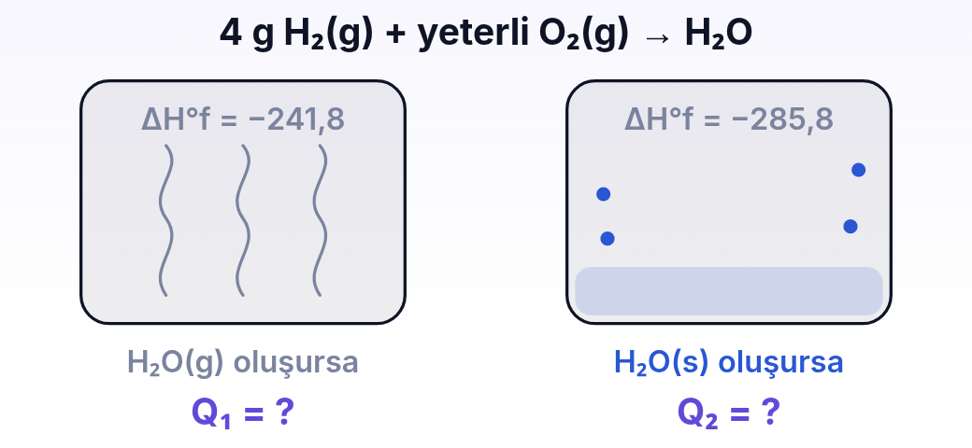
14
Örnek 5 / 7 · Soru
ORTA
Su buhar mı, sıvı mı?
SORU
4 g hidrojen gazı yeterli oksijenle yanıyor. Oluşan su (a) buhar olarak kalırsa, (b) sıvıya yoğuşursa kaç kJ ısı açığa çıkar? İki sonuç arasındaki fark nereden gelir?
dersler.perinet.org/olusum-entalpisi.html
129
Notes:
Örnek 5 — Su buhar mı, sıvı mı?
4 g hidrojen gazı yeterli oksijenle yanıyor. Oluşan su (a) buhar olarak kalırsa, (b) sıvıya yoğuşursa kaç kJ ısı açığa çıkar? İki sonuç arasındaki fark nereden gelir?
Durum çizimi: Durum: iki kapta da 4 g hidrojen yeterli oksijenle yanıyor. Solda oluşan su buhar olarak kalıyor, sağda sıvıya yoğuşup dipte toplanıyor. İki durumda açığa çıkan ısılar Q₁ ve Q₂ soruluyor.
Önce çizimi birlikte okuyun: ne verilmiş, ne soruluyor?

Slide 130
14
Örnek 5 / 7 · Verilenler ve istenen
ORTA
Su buhar mı, sıvı mı?
SORU
4 g hidrojen gazı yeterli oksijenle yanıyor. Oluşan su (a) buhar olarak kalırsa, (b) sıvıya yoğuşursa kaç kJ ısı açığa çıkar? İki sonuç arasındaki fark nereden gelir?
VERİLENLER
İSTENEN
m(H₂) = 4 g
M(H₂) = 2 g/mol
ΔH°f: H₂O(g) = −241,8
H₂O(s) = −285,8 kJ/mol
H₂(g) ve O₂(g) element (0)
buhar oluşurken açığa çıkan ısı Q₁
sıvı oluşurken açığa çıkan ısı Q₂
farkın nedeni
dersler.perinet.org/olusum-entalpisi.html
130
Notes:
Örnek 5 — Su buhar mı, sıvı mı?
4 g hidrojen gazı yeterli oksijenle yanıyor. Oluşan su (a) buhar olarak kalırsa, (b) sıvıya yoğuşursa kaç kJ ısı açığa çıkar? İki sonuç arasındaki fark nereden gelir?
Verilenler: m(H₂) = 4 g · M(H₂) = 2 g/mol · ΔH°f: H₂O(g) = −241,8 · H₂O(s) = −285,8 kJ/mol · H₂(g) ve O₂(g) element (0)
İstenen: buhar oluşurken açığa çıkan ısı Q₁ · sıvı oluşurken açığa çıkan ısı Q₂ · farkın nedeni
Önce öğrencilere verilenleri ve isteneni söyletin; hangi bağıntının kullanılacağını sorun.

Slide 131
14
Örnek 5 · Çözüm 1 / 2
ORTA
Su buhar mı, sıvı mı?
n(H₂) = 4 / 2 = 2 mol. Her mol H₂ 1 mol su verir: 2 mol su oluşur.
1
Bu denklem suyun oluşum denklemidir: 1 mol H₂ için ΔH° = ΔH°f(H₂O).
2
(a) Q₁ = 2 · 241,8 = 483,6 kJ
3
dersler.perinet.org/olusum-entalpisi.html
131
Notes:
Örnek 5 — Su buhar mı, sıvı mı? — çözüm
1. n(H₂) = 4 / 2 = 2 mol. Her mol H₂ 1 mol su verir: 2 mol su oluşur.
2. Bu denklem suyun oluşum denklemidir: 1 mol H₂ için ΔH° = ΔH°f(H₂O).
3. (a) Q₁ = 2 · 241,8 = 483,6 kJ

Slide 132
14
Örnek 5 · Çözüm 2 / 2
ORTA
Su buhar mı, sıvı mı?
(b) Q₂ = 2 · 285,8 = 571,6 kJ
4
Fark 571,6 − 483,6 = 88,0 kJ = 2 · 44,0 kJ: 2 mol su buharının sıvıya yoğuşurken verdiği ısı.
5
dersler.perinet.org/olusum-entalpisi.html
132
Notes:
Örnek 5 — Su buhar mı, sıvı mı? — çözüm
4. (b) Q₂ = 2 · 285,8 = 571,6 kJ
5. Fark 571,6 − 483,6 = 88,0 kJ = 2 · 44,0 kJ: 2 mol su buharının sıvıya yoğuşurken verdiği ısı.

Slide 133
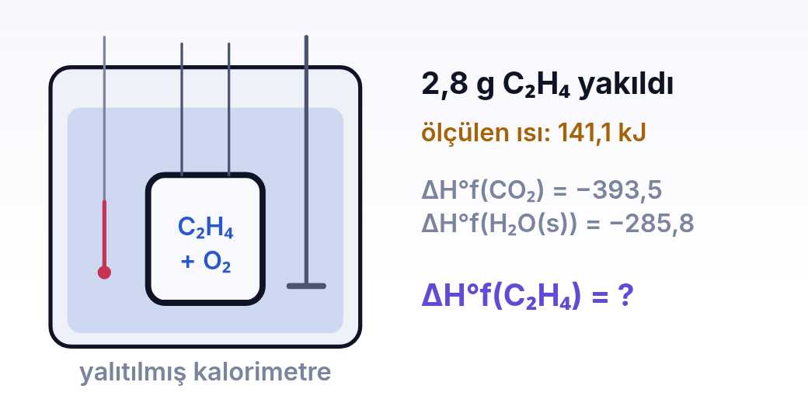
14
Örnek 6 / 7 · Soru
ZOR
Kalorimetreden etilenin oluşum entalpisi
SORU
Sabit basınçta çalışan bir kalorimetrede 2,8 g etilen (C₂H₄) tamamen yakılıyor ve 141,1 kJ ısı açığa çıkıyor: C₂H₄(g) + 3O₂(g) → 2CO₂(g) + 2H₂O(s). Etilenin standart oluşum entalpisini bulunuz.
dersler.perinet.org/olusum-entalpisi.html
133
Notes:
Örnek 6 — Kalorimetreden etilenin oluşum entalpisi
Sabit basınçta çalışan bir kalorimetrede 2,8 g etilen (C₂H₄) tamamen yakılıyor ve 141,1 kJ ısı açığa çıkıyor: C₂H₄(g) + 3O₂(g) → 2CO₂(g) + 2H₂O(s). Etilenin standart oluşum entalpisini bulunuz.
Durum çizimi: Durum: kalorimetrenin yanma odasında 2,8 g etilen oksijenle yakılıyor; çevresindeki suyun ısınmasından 141,1 kJ ısı ölçülüyor. CO₂ ve sıvı suyun oluşum entalpileri biliniyor, etilenin oluşum entalpisi soruluyor.
Önce çizimi birlikte okuyun: ne verilmiş, ne soruluyor?

Slide 134
14
Örnek 6 / 7 · Verilenler ve istenen
ZOR
Kalorimetreden etilenin oluşum entalpisi
SORU
Sabit basınçta çalışan bir kalorimetrede 2,8 g etilen (C₂H₄) tamamen yakılıyor ve 141,1 kJ ısı açığa çıkıyor: C₂H₄(g) + 3O₂(g) → 2CO₂(g) + 2H₂O(s). Etilenin standart oluşum entalpisini bulunuz.
VERİLENLER
İSTENEN
m = 2,8 g C₂H₄
M(C₂H₄) = 2·12 + 4·1 = 28 g/mol
Q = 141,1 kJ (açığa çıkıyor)
ΔH°f: CO₂(g) = −393,5
H₂O(s) = −285,8 kJ/mol
O₂(g) = 0
ΔH°f(C₂H₄)
dersler.perinet.org/olusum-entalpisi.html
134
Notes:
Örnek 6 — Kalorimetreden etilenin oluşum entalpisi
Sabit basınçta çalışan bir kalorimetrede 2,8 g etilen (C₂H₄) tamamen yakılıyor ve 141,1 kJ ısı açığa çıkıyor: C₂H₄(g) + 3O₂(g) → 2CO₂(g) + 2H₂O(s). Etilenin standart oluşum entalpisini bulunuz.
Verilenler: m = 2,8 g C₂H₄ · M(C₂H₄) = 2·12 + 4·1 = 28 g/mol · Q = 141,1 kJ (açığa çıkıyor) · ΔH°f: CO₂(g) = −393,5 · H₂O(s) = −285,8 kJ/mol · O₂(g) = 0
İstenen: ΔH°f(C₂H₄)
Önce öğrencilere verilenleri ve isteneni söyletin; hangi bağıntının kullanılacağını sorun.

Slide 135
14
Örnek 6 · Çözüm 1 / 2
ZOR
Kalorimetreden etilenin oluşum entalpisi
n = 2,8 / 28 = 0,1 mol etilen yandı.
1
1 mol için: 141,1 / 0,1 = 1411 kJ; ısı açığa çıktığı için ΔH° = −1411 kJ.
2
Σ ürünler = 2 · (−393,5) + 2 · (−285,8) = −787,0 − 571,6 = −1358,6 kJ
3
dersler.perinet.org/olusum-entalpisi.html
135
Notes:
Örnek 6 — Kalorimetreden etilenin oluşum entalpisi — çözüm
1. n = 2,8 / 28 = 0,1 mol etilen yandı.
2. 1 mol için: 141,1 / 0,1 = 1411 kJ; ısı açığa çıktığı için ΔH° = −1411 kJ.
3. Σ ürünler = 2 · (−393,5) + 2 · (−285,8) = −787,0 − 571,6 = −1358,6 kJ

Slide 136
14
Örnek 6 · Çözüm 2 / 2
ZOR
Kalorimetreden etilenin oluşum entalpisi
ΔH° = Σ ürünler − Σ girenler → −1411 = −1358,6 − x → x = −1358,6 + 1411 = +52,4 kJ/mol
4
Tablodaki +52,3 ile uyumlu: etilen elementlerinden ısı alarak oluşur, elementlerine göre daha az kararlıdır.
5
dersler.perinet.org/olusum-entalpisi.html
136
Notes:
Örnek 6 — Kalorimetreden etilenin oluşum entalpisi — çözüm
4. ΔH° = Σ ürünler − Σ girenler → −1411 = −1358,6 − x → x = −1358,6 + 1411 = +52,4 kJ/mol
5. Tablodaki +52,3 ile uyumlu: etilen elementlerinden ısı alarak oluşur, elementlerine göre daha az kararlıdır.

Slide 137
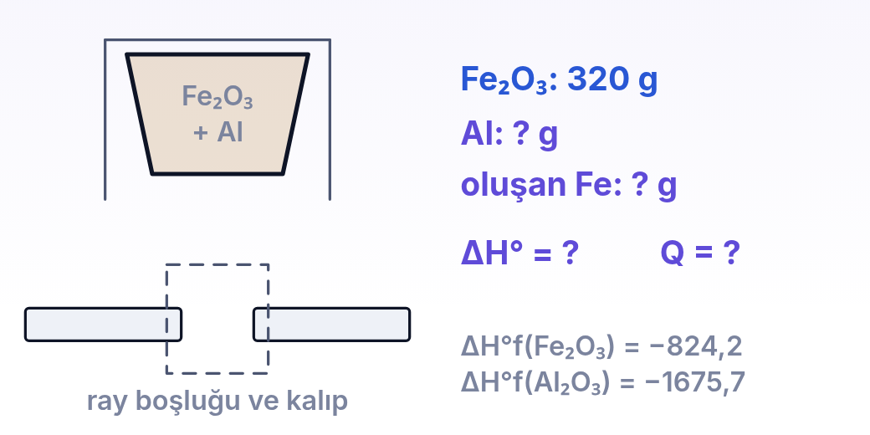
14
Örnek 7 / 7 · Soru
ZOR
Ray kaynağında termit
SORU
Bir ray kaynağında 320 g Fe₂O₃ yeterli alüminyumla tamamen tepkimeye giriyor: Fe₂O₃(k) + 2Al(k) → 2Fe(k) + Al₂O₃(k). (a) Tepkimenin ΔH°'sini, (b) açığa çıkan ısıyı, (c) gereken alüminyumun ve oluşan demirin kütlesini bulunuz.
dersler.perinet.org/olusum-entalpisi.html
137
Notes:
Örnek 7 — Ray kaynağında termit
Bir ray kaynağında 320 g Fe₂O₃ yeterli alüminyumla tamamen tepkimeye giriyor: Fe₂O₃(k) + 2Al(k) → 2Fe(k) + Al₂O₃(k). (a) Tepkimenin ΔH°'sini, (b) açığa çıkan ısıyı, (c) gereken alüminyumun ve oluşan demirin kütlesini bulunuz.
Durum çizimi: Durum: potada 320 g Fe₂O₃ ile bir miktar alüminyum var; tepkimeden çıkan erimiş demir alttaki kalıba akıp ray boşluğunu dolduracak. Tepkimenin ΔH°'si, açığa çıkan ısı, gereken alüminyum ve oluşan demir kütlesi soruluyor.
Önce çizimi birlikte okuyun: ne verilmiş, ne soruluyor?

Slide 138
14
Örnek 7 / 7 · Verilenler ve istenen
ZOR
Ray kaynağında termit
SORU
Bir ray kaynağında 320 g Fe₂O₃ yeterli alüminyumla tamamen tepkimeye giriyor: Fe₂O₃(k) + 2Al(k) → 2Fe(k) + Al₂O₃(k). (a) Tepkimenin ΔH°'sini, (b) açığa çıkan ısıyı, (c) gereken alüminyumun ve oluşan demirin kütlesini bulunuz.
VERİLENLER
İSTENEN
m(Fe₂O₃) = 320 g
M(Fe₂O₃) = 2·56 + 3·16 = 160 g/mol
M(Al) = 27
M(Fe) = 56 g/mol
ΔH°f: Fe₂O₃(k) = −824,2
Al₂O₃(k) = −1675,7 kJ/mol
Al(k), Fe(k) element (0)
(a) ΔH°
(b) açığa çıkan ısı Q
(c) m(Al) ve m(Fe)
dersler.perinet.org/olusum-entalpisi.html
138
Notes:
Örnek 7 — Ray kaynağında termit
Bir ray kaynağında 320 g Fe₂O₃ yeterli alüminyumla tamamen tepkimeye giriyor: Fe₂O₃(k) + 2Al(k) → 2Fe(k) + Al₂O₃(k). (a) Tepkimenin ΔH°'sini, (b) açığa çıkan ısıyı, (c) gereken alüminyumun ve oluşan demirin kütlesini bulunuz.
Verilenler: m(Fe₂O₃) = 320 g · M(Fe₂O₃) = 2·56 + 3·16 = 160 g/mol · M(Al) = 27 · M(Fe) = 56 g/mol · ΔH°f: Fe₂O₃(k) = −824,2 · Al₂O₃(k) = −1675,7 kJ/mol · Al(k), Fe(k) element (0)
İstenen: (a) ΔH° · (b) açığa çıkan ısı Q · (c) m(Al) ve m(Fe)
Önce öğrencilere verilenleri ve isteneni söyletin; hangi bağıntının kullanılacağını sorun.

Slide 139
14
Örnek 7 · Çözüm 1 / 2
ZOR
Ray kaynağında termit
(a) ΔH° = [−1675,7 + 2·0] − [−824,2 + 2·0] = −851,5 kJ (1 mol Fe₂O₃ için)
1
n(Fe₂O₃) = 320 / 160 = 2 mol
2
(b) Q = 2 · 851,5 = 1703 kJ
3
dersler.perinet.org/olusum-entalpisi.html
139
Notes:
Örnek 7 — Ray kaynağında termit — çözüm
1. (a) ΔH° = [−1675,7 + 2·0] − [−824,2 + 2·0] = −851,5 kJ (1 mol Fe₂O₃ için)
2. n(Fe₂O₃) = 320 / 160 = 2 mol
3. (b) Q = 2 · 851,5 = 1703 kJ

Slide 140
14
Örnek 7 · Çözüm 2 / 2
ZOR
Ray kaynağında termit
(c) 1 mol Fe₂O₃ 2 mol Al ister ve 2 mol Fe verir: Al 4 mol → 4 · 27 = 108 g; Fe 4 mol → 4 · 56 = 224 g
4
Kütle denetimi: girenler 320 + 108 = 428 g; ürünler 224 g Fe + 2 mol Al₂O₃ (2 · 102 = 204 g) = 428 g ✓
5
NOT
Not: ΔH° 25 °C'deki ürünler için hesaplanır. Gerçekte bu ısı ürünleri ısıtmaya ve demiri eritmeye harcanır; potadan akan sıvı demir bu yüzden göz kamaştırıcı bir parlaklıktadır.
dersler.perinet.org/olusum-entalpisi.html
140
Notes:
Örnek 7 — Ray kaynağında termit — çözüm
4. (c) 1 mol Fe₂O₃ 2 mol Al ister ve 2 mol Fe verir: Al 4 mol → 4 · 27 = 108 g; Fe 4 mol → 4 · 56 = 224 g
5. Kütle denetimi: girenler 320 + 108 = 428 g; ürünler 224 g Fe + 2 mol Al₂O₃ (2 · 102 = 204 g) = 428 g ✓
Not: ΔH° 25 °C'deki ürünler için hesaplanır. Gerçekte bu ısı ürünleri ısıtmaya ve demiri eritmeye harcanır; potadan akan sıvı demir bu yüzden göz kamaştırıcı bir parlaklıktadır.

Slide 141
4 / 4 PEKİŞTİR
SIRA SENDE 1 / 5
KOLAY
H₂(g) + ½O₂(g) → H₂O(g) · 2H₂(g) + O₂(g) → 2H₂O(s) · CO(g) + ½O₂(g) → CO₂(g) · C(grafit) + O₂(g) → CO₂(g). Bunlardan hangileri oluşum denklemidir?
✎
Önce kendin çöz, sonra cevaba bak. Her soruda önce verilenleri ve isteneni yaz; ΔH°f değerlerini ikinci basamaktaki tablodan al. (NK'da 1 mol gaz 22,4 L; c(su) = 4,18 J/(g·°C)) Cevap bir sonraki slaytta
dersler.perinet.org/olusum-entalpisi.html
141
Notes:
Sıra sende: H₂(g) + ½O₂(g) → H₂O(g) · 2H₂(g) + O₂(g) → 2H₂O(s) · CO(g) + ½O₂(g) → CO₂(g) · C(grafit) + O₂(g) → CO₂(g). Bunlardan hangileri oluşum denklemidir?
Öğrencilere 2–3 dakika verin; sonra cevap slaytını açın.
Cevap: Cevap: Birinci ve dördüncü. İkisi de 1 mol bileşiği elementlerin en kararlı hâllerinden verir. İkinci denklem 2 mol su verir (ΔH'si 2·ΔH°f'dir); üçüncüsünde giren CO bir bileşiktir, element değildir.

Slide 142
4 / 4 PEKİŞTİR
!
Cevap
H₂(g) + ½O₂(g) → H₂O(g) · 2H₂(g) + O₂(g) → 2H₂O(s) · CO(g) + ½O₂(g) → CO₂(g) · C(grafit) + O₂(g) → CO₂(g). Bunlardan hangileri oluşum denklemidir?
Cevap: Birinci ve dördüncü. İkisi de 1 mol bileşiği elementlerin en kararlı hâllerinden verir. İkinci denklem 2 mol su verir (ΔH'si 2·ΔH°f'dir); üçüncüsünde giren CO bir bileşiktir, element değildir.
dersler.perinet.org/olusum-entalpisi.html
142
Notes:
Cevap: Cevap: Birinci ve dördüncü. İkisi de 1 mol bileşiği elementlerin en kararlı hâllerinden verir. İkinci denklem 2 mol su verir (ΔH'si 2·ΔH°f'dir); üçüncüsünde giren CO bir bileşiktir, element değildir.

Slide 143
4 / 4 PEKİŞTİR
SIRA SENDE 2 / 5
KOLAY
2SO₂(g) + O₂(g) → 2SO₃(g) tepkimesinin ΔH°'si kaç kJ'dir? (ΔH°f: SO₂ −296,8; SO₃ −395,7 kJ/mol)
✎
Önce kendin çöz, sonra cevaba bak. Her soruda önce verilenleri ve isteneni yaz; ΔH°f değerlerini ikinci basamaktaki tablodan al. (NK'da 1 mol gaz 22,4 L; c(su) = 4,18 J/(g·°C)) Cevap bir sonraki slaytta
dersler.perinet.org/olusum-entalpisi.html
143
Notes:
Sıra sende: 2SO₂(g) + O₂(g) → 2SO₃(g) tepkimesinin ΔH°'si kaç kJ'dir? (ΔH°f: SO₂ −296,8; SO₃ −395,7 kJ/mol)
Öğrencilere 2–3 dakika verin; sonra cevap slaytını açın.
Cevap: Cevap: ΔH° = 2 · (−395,7) − [2 · (−296,8) + 0] = −791,4 + 593,6 = −197,8 kJ. Tepkime ekzotermiktir.

Slide 144
4 / 4 PEKİŞTİR
!
Cevap
2SO₂(g) + O₂(g) → 2SO₃(g) tepkimesinin ΔH°'si kaç kJ'dir? (ΔH°f: SO₂ −296,8; SO₃ −395,7 kJ/mol)
Cevap: ΔH° = 2 · (−395,7) − [2 · (−296,8) + 0] = −791,4 + 593,6 = −197,8 kJ. Tepkime ekzotermiktir.
dersler.perinet.org/olusum-entalpisi.html
144
Notes:
Cevap: Cevap: ΔH° = 2 · (−395,7) − [2 · (−296,8) + 0] = −791,4 + 593,6 = −197,8 kJ. Tepkime ekzotermiktir.

Slide 145
4 / 4 PEKİŞTİR
SIRA SENDE 3 / 5
ORTA
Normal koşullarda 5,6 L metan tamamen yanıyor ve su sıvı oluşuyor. Kaç kJ ısı açığa çıkar?
✎
Önce kendin çöz, sonra cevaba bak. Her soruda önce verilenleri ve isteneni yaz; ΔH°f değerlerini ikinci basamaktaki tablodan al. (NK'da 1 mol gaz 22,4 L; c(su) = 4,18 J/(g·°C)) Cevap bir sonraki slaytta
dersler.perinet.org/olusum-entalpisi.html
145
Notes:
Sıra sende: Normal koşullarda 5,6 L metan tamamen yanıyor ve su sıvı oluşuyor. Kaç kJ ısı açığa çıkar?
Öğrencilere 2–3 dakika verin; sonra cevap slaytını açın.
Cevap: Cevap: n = 5,6 / 22,4 = 0,25 mol. Metanın yanma entalpisi (su sıvı) −890,3 kJ olduğundan Q = 0,25 · 890,3 ≈ 222,6 kJ.

Slide 146
4 / 4 PEKİŞTİR
!
Cevap
Normal koşullarda 5,6 L metan tamamen yanıyor ve su sıvı oluşuyor. Kaç kJ ısı açığa çıkar?
Cevap: n = 5,6 / 22,4 = 0,25 mol. Metanın yanma entalpisi (su sıvı) −890,3 kJ olduğundan Q = 0,25 · 890,3 ≈ 222,6 kJ.
dersler.perinet.org/olusum-entalpisi.html
146
Notes:
Cevap: Cevap: n = 5,6 / 22,4 = 0,25 mol. Metanın yanma entalpisi (su sıvı) −890,3 kJ olduğundan Q = 0,25 · 890,3 ≈ 222,6 kJ.

Slide 147
4 / 4 PEKİŞTİR
SIRA SENDE 4 / 5
ORTA
C₂H₂(g) + 5/2 O₂(g) → 2CO₂(g) + H₂O(s) tepkimesi için ΔH° = −1299,5 kJ ölçülmüştür. Asetilenin ΔH°f'si kaç kJ/mol'dür?
✎
Önce kendin çöz, sonra cevaba bak. Her soruda önce verilenleri ve isteneni yaz; ΔH°f değerlerini ikinci basamaktaki tablodan al. (NK'da 1 mol gaz 22,4 L; c(su) = 4,18 J/(g·°C)) Cevap bir sonraki slaytta
dersler.perinet.org/olusum-entalpisi.html
147
Notes:
Sıra sende: C₂H₂(g) + 5/2 O₂(g) → 2CO₂(g) + H₂O(s) tepkimesi için ΔH° = −1299,5 kJ ölçülmüştür. Asetilenin ΔH°f'si kaç kJ/mol'dür?
Öğrencilere 2–3 dakika verin; sonra cevap slaytını açın.
Cevap: Cevap: −1299,5 = [2 · (−393,5) + (−285,8)] − x = −1072,8 − x → x = −1072,8 + 1299,5 = +226,7 kJ/mol. Asetilen elementlerinden ısı alarak oluşur.

Slide 148
4 / 4 PEKİŞTİR
!
Cevap
C₂H₂(g) + 5/2 O₂(g) → 2CO₂(g) + H₂O(s) tepkimesi için ΔH° = −1299,5 kJ ölçülmüştür. Asetilenin ΔH°f'si kaç kJ/mol'dür?
Cevap: −1299,5 = [2 · (−393,5) + (−285,8)] − x = −1072,8 − x → x = −1072,8 + 1299,5 = +226,7 kJ/mol. Asetilen elementlerinden ısı alarak oluşur.
dersler.perinet.org/olusum-entalpisi.html
148
Notes:
Cevap: Cevap: −1299,5 = [2 · (−393,5) + (−285,8)] − x = −1072,8 − x → x = −1072,8 + 1299,5 = +226,7 kJ/mol. Asetilen elementlerinden ısı alarak oluşur.

Slide 149
4 / 4 PEKİŞTİR
SIRA SENDE 5 / 5
ZOR
1 kg suyu 20 °C'den 80 °C'ye ısıtmak için en az kaç gram etanol yakılmalıdır? Isının tamamı suya geçsin (etanolün yanması: ΔH° = −1366,7 kJ).
✎
Önce kendin çöz, sonra cevaba bak. Her soruda önce verilenleri ve isteneni yaz; ΔH°f değerlerini ikinci basamaktaki tablodan al. (NK'da 1 mol gaz 22,4 L; c(su) = 4,18 J/(g·°C)) Cevap bir sonraki slaytta
dersler.perinet.org/olusum-entalpisi.html
149
Notes:
Sıra sende: 1 kg suyu 20 °C'den 80 °C'ye ısıtmak için en az kaç gram etanol yakılmalıdır? Isının tamamı suya geçsin (etanolün yanması: ΔH° = −1366,7 kJ).
Öğrencilere 2–3 dakika verin; sonra cevap slaytını açın.
Cevap: Cevap: q = 1000 · 4,18 · 60 = 250 800 J ≈ 250,8 kJ. n = 250,8 / 1366,7 = 0,1835 mol; m = 0,1835 · 46 ≈ 8,4 g. Isının yarısı havaya kaçsaydı iki katı, yaklaşık 16,9 g gerekirdi.

Slide 150
4 / 4 PEKİŞTİR
!
Cevap
1 kg suyu 20 °C'den 80 °C'ye ısıtmak için en az kaç gram etanol yakılmalıdır? Isının tamamı suya geçsin (etanolün yanması: ΔH° = −1366,7 kJ).
Cevap: q = 1000 · 4,18 · 60 = 250 800 J ≈ 250,8 kJ. n = 250,8 / 1366,7 = 0,1835 mol; m = 0,1835 · 46 ≈ 8,4 g. Isının yarısı havaya kaçsaydı iki katı, yaklaşık 16,9 g gerekirdi.
dersler.perinet.org/olusum-entalpisi.html
150
Notes:
Cevap: Cevap: q = 1000 · 4,18 · 60 = 250 800 J ≈ 250,8 kJ. n = 250,8 / 1366,7 = 0,1835 mol; m = 0,1835 · 46 ≈ 8,4 g. Isının yarısı havaya kaçsaydı iki katı, yaklaşık 16,9 g gerekirdi.

Slide 151
4 / 4 PEKİŞTİR
15
Sık yapılan hatalar · 1 / 2
Sınavda puan kaybettiren klasikler ve doğrusu.
✗
“Her elementin oluşum entalpisi sıfırdır.”
✗
“Oluşum entalpisi her zaman eksidir.”
✓
NO (+90,3), C₂H₄ (+52,3) ve C₂H₂ (+226,7 kJ/mol) elementlerinden ısı alarak oluşur; bunların ΔH°f'si artıdır.
✓
Yalnızca standart koşullardaki en kararlı hâl sıfırdır. Elmas (+1,9), ozon (+142,7), Br₂(g) (+30,9) ve H atomu (+218,0 kJ/mol) sıfır değildir.
✗
Katsayıyla çarpmayı unutmak.
✗
Girenlerden ürünleri çıkarmak.
✓
Tablodaki değer 1 mol içindir; denklemde 3H₂O(s) varsa 3 · (−285,8) = −857,4 kJ alınır.
✓
Oluşum entalpisiyle sıra “ürünler − girenler”dir. Bağ enerjisinde sıra terstir (kırılan − oluşan); ikisini karıştırmak sonucun işaretini ters çevirir.
dersler.perinet.org/olusum-entalpisi.html
151
Notes:
Sık yapılan hatalar
• “Her elementin oluşum entalpisi sıfırdır.” Yalnızca standart koşullardaki en kararlı hâl sıfırdır. Elmas (+1,9), ozon (+142,7), Br₂(g) (+30,9) ve H atomu (+218,0 kJ/mol) sıfır değildir.
• “Oluşum entalpisi her zaman eksidir.” NO (+90,3), C₂H₄ (+52,3) ve C₂H₂ (+226,7 kJ/mol) elementlerinden ısı alarak oluşur; bunların ΔH°f'si artıdır.
• Katsayıyla çarpmayı unutmak. Tablodaki değer 1 mol içindir; denklemde 3H₂O(s) varsa 3 · (−285,8) = −857,4 kJ alınır.
• Girenlerden ürünleri çıkarmak. Oluşum entalpisiyle sıra “ürünler − girenler”dir. Bağ enerjisinde sıra terstir (kırılan − oluşan); ikisini karıştırmak sonucun işaretini ters çevirir.

Slide 152
4 / 4 PEKİŞTİR
15
Sık yapılan hatalar · 2 / 2
Sınavda puan kaybettiren klasikler ve doğrusu.
✗
Hâl simgesini atlamak.
✗
1 mol ürün veren her denklemi oluşum denklemi saymak.
✓
H₂O(s) −285,8, H₂O(g) −241,8 kJ/mol'dür; sorudaki hâle uygun satırı seç. Fark, mol başına 44 kJ'dir.
✓
CO(g) + ½O₂(g) → CO₂(g) ya da C(elmas) + O₂(g) → CO₂(g) oluşum denklemi değildir: girenler, elementlerin en kararlı hâlleri olmalıdır.
✗
Standart koşulu normal koşulla karıştırmak.
✗
ΔH°f'si çok eksi olan maddeyi iyi yakıt sanmak.
✓
Standart koşullar 25 °C ve 1 atm'dir; 1 mol gazın 22,4 L geldiği normal koşullar ise 0 °C ve 1 atm'dir.
✓
CO₂ (−393,5) ve H₂O (−285,8) zaten “yanmış” maddelerdir, yanarak ısı veremez. İyi bir yakıtın ΔH°f'si sıfıra yakındır, yanma ürünlerininki ise çok aşağıdadır.
dersler.perinet.org/olusum-entalpisi.html
152
Notes:
Sık yapılan hatalar
• Hâl simgesini atlamak. H₂O(s) −285,8, H₂O(g) −241,8 kJ/mol'dür; sorudaki hâle uygun satırı seç. Fark, mol başına 44 kJ'dir.
• 1 mol ürün veren her denklemi oluşum denklemi saymak. CO(g) + ½O₂(g) → CO₂(g) ya da C(elmas) + O₂(g) → CO₂(g) oluşum denklemi değildir: girenler, elementlerin en kararlı hâlleri olmalıdır.
• Standart koşulu normal koşulla karıştırmak. Standart koşullar 25 °C ve 1 atm'dir; 1 mol gazın 22,4 L geldiği normal koşullar ise 0 °C ve 1 atm'dir.
• ΔH°f'si çok eksi olan maddeyi iyi yakıt sanmak. CO₂ (−393,5) ve H₂O (−285,8) zaten “yanmış” maddelerdir, yanarak ısı veremez. İyi bir yakıtın ΔH°f'si sıfıra yakındır, yanma ürünlerininki ise çok aşağıdadır.

Slide 153
Özetle
AKLINDA KALSIN
TEMEL BAĞINTILAR
01
Standart koşul 25 °C, 1 atm
ΔH° = ΣnΔH°f(ürün) − ΣnΔH°f(giren)
tepkime entalpisi
02
Kararlı element ΔH°f = 0
ΔH°f(kararlı element) = 0
başlangıç noktası
03
Elmas +1,9 kJ/mol
Q = n·|ΔH|
n mol için ısı
04
ΔH° = ürünler − girenler
n = m/M = V/22,4
mol sayısı (gaz, NK)
Etkileşimli deneyler, canlı grafikler ve hızlı test: dersler.perinet.org/olusum-entalpisi.html
Notes:
Özet: Standart koşul 25 °C, 1 atm · Kararlı element ΔH°f = 0 · Elmas +1,9 kJ/mol · ΔH° = ürünler − girenler
ΔH° = ΣnΔH°f(ürün) − ΣnΔH°f(giren) — tepkime entalpisi
ΔH°f(kararlı element) = 0 — başlangıç noktası
Q = n·|ΔH| — n mol için ısı
n = m/M = V/22,4 — mol sayısı (gaz, NK)

